Slide 1
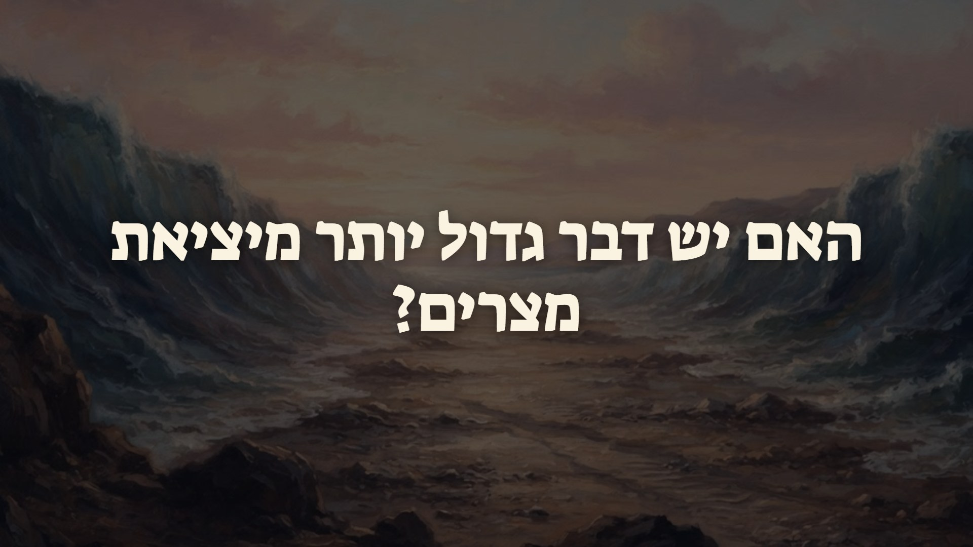
Notes:
פתיחה. לשאול את הקהל בקול, ולחכות רגע לפני הלחיצה: "האם יש דבר גדול יותר מיציאת מצרים?"
יציאת מצרים היא היסוד של כל האמונה: אנו מזכירים אותה בכל יום, בקריאת שמע, בקידוש, בתפילין. ובכל זאת, הנביא אומר שיבוא יום שבו היא כבר לא תהיה הדבר העיקרי.
לחיצה: הפסוק. ירמיה כג, ז-ח (וכמעט אותה לשון גם בירמיה טז, יד-טו):
"לָכֵן הִנֵּה יָמִים בָּאִים נְאֻם ה' וְלֹא יֹאמְרוּ עוֹד חַי ה' אֲשֶׁר הֶעֱלָה אֶת בְּנֵי יִשְׂרָאֵל מֵאֶרֶץ מִצְרָיִם, כִּי אִם חַי ה' אֲשֶׁר הֶעֱלָה וַאֲשֶׁר הֵבִיא אֶת זֶרַע בֵּית יִשְׂרָאֵל מֵאֶרֶץ צָפוֹנָה וּמִכֹּל הָאֲרָצוֹת אֲשֶׁר הִדַּחְתִּים שָׁם, וְיָשְׁבוּ עַל אַדְמָתָם".
כלומר: קיבוץ הגלויות מכל הארצות יהיה נס גדול כל כך, שהוא יהיה מה שמזכירים.
לומר: היום נלמד איך הנבואה הזו מתקיימת לעינינו, שלב אחר שלב.
מעבר: "זה הנושא של חלק ב': סיום הגלות."

Slide 2
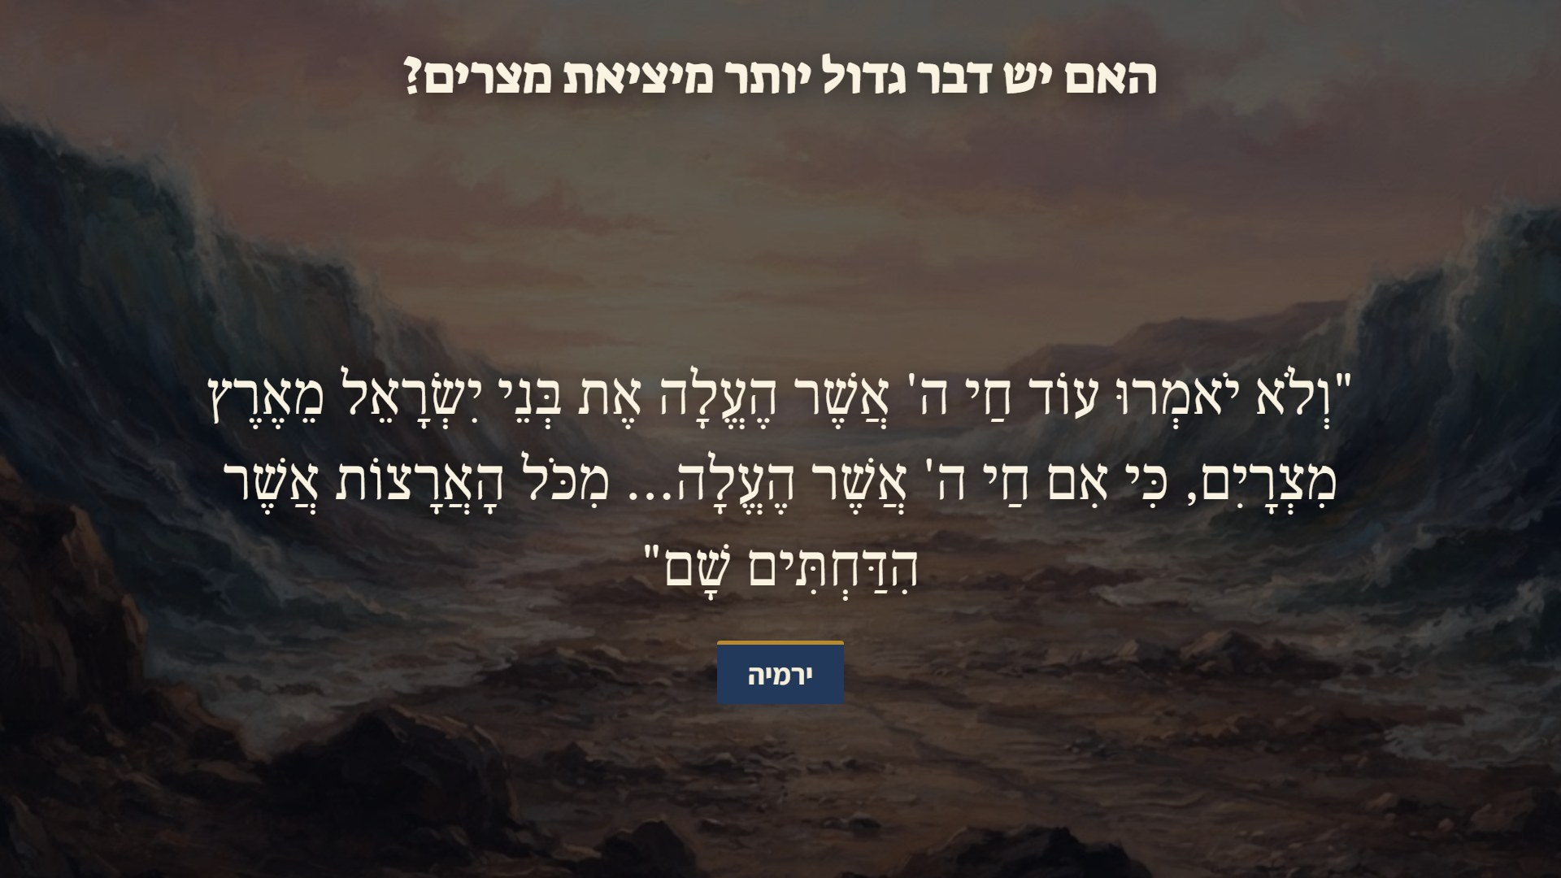
Notes:
פתיחה. לשאול את הקהל בקול, ולחכות רגע לפני הלחיצה: "האם יש דבר גדול יותר מיציאת מצרים?"
יציאת מצרים היא היסוד של כל האמונה: אנו מזכירים אותה בכל יום, בקריאת שמע, בקידוש, בתפילין. ובכל זאת, הנביא אומר שיבוא יום שבו היא כבר לא תהיה הדבר העיקרי.
לחיצה: הפסוק. ירמיה כג, ז-ח (וכמעט אותה לשון גם בירמיה טז, יד-טו):
"לָכֵן הִנֵּה יָמִים בָּאִים נְאֻם ה' וְלֹא יֹאמְרוּ עוֹד חַי ה' אֲשֶׁר הֶעֱלָה אֶת בְּנֵי יִשְׂרָאֵל מֵאֶרֶץ מִצְרָיִם, כִּי אִם חַי ה' אֲשֶׁר הֶעֱלָה וַאֲשֶׁר הֵבִיא אֶת זֶרַע בֵּית יִשְׂרָאֵל מֵאֶרֶץ צָפוֹנָה וּמִכֹּל הָאֲרָצוֹת אֲשֶׁר הִדַּחְתִּים שָׁם, וְיָשְׁבוּ עַל אַדְמָתָם".
כלומר: קיבוץ הגלויות מכל הארצות יהיה נס גדול כל כך, שהוא יהיה מה שמזכירים.
לומר: היום נלמד איך הנבואה הזו מתקיימת לעינינו, שלב אחר שלב.
מעבר: "זה הנושא של חלק ב': סיום הגלות."

Slide 3
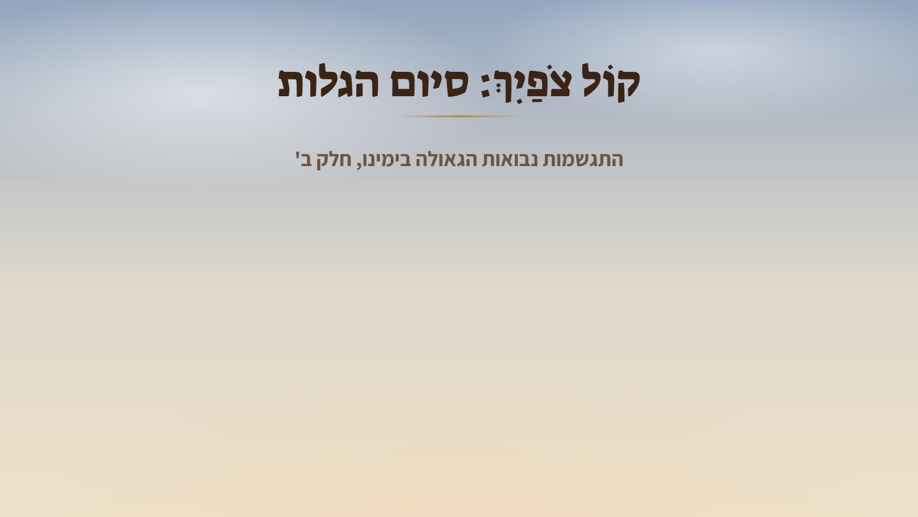
Notes:
שקף הכותרת ומפת הדרך. זהו חלק ב' של הסדרה "קול צופיך". חלק א' עסק בתחילת אור הגאולה, ב"קמעא קמעא", ובכך שהגאולה האחרונה אין לה הפסק.
השם "קול צופיך" לקוח מישעיה נב, ח: "קוֹל צֹפַיִךְ נָשְׂאוּ קוֹל יַחְדָּו יְרַנֵּנוּ", והגר"א מפרש שכל הנביאים יחד מתנבאים על קיבוץ גלויות (נראה זאת בשקף 28).
התחנות נדלקות אחת אחרי השנייה. לעבור עליהן בקצרה:
סיום הגלות: איך הגלות עצמה הולכת ונגמרת.
א. קיבוץ גלויות: למה כל הנביאים מתנבאים עליו.
ב. שני שלבים בקיבוץ: עכשיו אנחנו בשלב הראשון.
ג. מארץ צפון: עליית רוסיה ואתיופיה.
ד. יציאה משעבוד מלכויות: שאין עוד שלטון זר עלינו.
ה. קידוש ה': מה רואים הגויים בשיבתנו.
ו. ברשיון האומות: החלטת האו"ם.
ז. בסיוע האומות: הגויים עוזרים להביא אותנו.
בהמשך, בשער של כל פרק, יופיעו בתחתית השקף שמונה נקודות, והנקודה של הפרק הנוכחי דולקת בזהב.

Slide 4
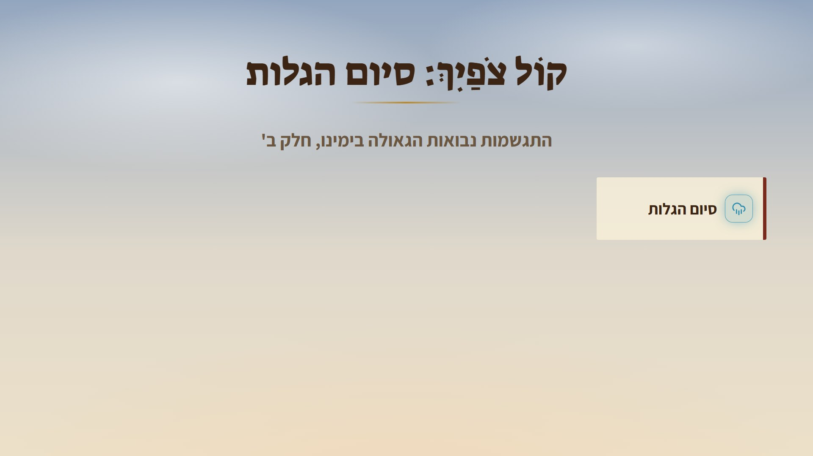
Notes:
שקף הכותרת ומפת הדרך. זהו חלק ב' של הסדרה "קול צופיך". חלק א' עסק בתחילת אור הגאולה, ב"קמעא קמעא", ובכך שהגאולה האחרונה אין לה הפסק.
השם "קול צופיך" לקוח מישעיה נב, ח: "קוֹל צֹפַיִךְ נָשְׂאוּ קוֹל יַחְדָּו יְרַנֵּנוּ", והגר"א מפרש שכל הנביאים יחד מתנבאים על קיבוץ גלויות (נראה זאת בשקף 28).
התחנות נדלקות אחת אחרי השנייה. לעבור עליהן בקצרה:
סיום הגלות: איך הגלות עצמה הולכת ונגמרת.
א. קיבוץ גלויות: למה כל הנביאים מתנבאים עליו.
ב. שני שלבים בקיבוץ: עכשיו אנחנו בשלב הראשון.
ג. מארץ צפון: עליית רוסיה ואתיופיה.
ד. יציאה משעבוד מלכויות: שאין עוד שלטון זר עלינו.
ה. קידוש ה': מה רואים הגויים בשיבתנו.
ו. ברשיון האומות: החלטת האו"ם.
ז. בסיוע האומות: הגויים עוזרים להביא אותנו.
בהמשך, בשער של כל פרק, יופיעו בתחתית השקף שמונה נקודות, והנקודה של הפרק הנוכחי דולקת בזהב.

Slide 5
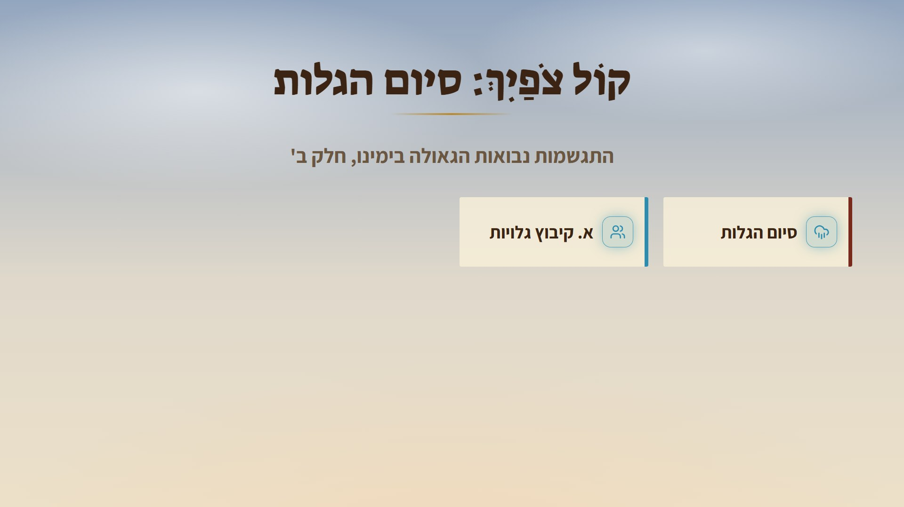
Notes:
שקף הכותרת ומפת הדרך. זהו חלק ב' של הסדרה "קול צופיך". חלק א' עסק בתחילת אור הגאולה, ב"קמעא קמעא", ובכך שהגאולה האחרונה אין לה הפסק.
השם "קול צופיך" לקוח מישעיה נב, ח: "קוֹל צֹפַיִךְ נָשְׂאוּ קוֹל יַחְדָּו יְרַנֵּנוּ", והגר"א מפרש שכל הנביאים יחד מתנבאים על קיבוץ גלויות (נראה זאת בשקף 28).
התחנות נדלקות אחת אחרי השנייה. לעבור עליהן בקצרה:
סיום הגלות: איך הגלות עצמה הולכת ונגמרת.
א. קיבוץ גלויות: למה כל הנביאים מתנבאים עליו.
ב. שני שלבים בקיבוץ: עכשיו אנחנו בשלב הראשון.
ג. מארץ צפון: עליית רוסיה ואתיופיה.
ד. יציאה משעבוד מלכויות: שאין עוד שלטון זר עלינו.
ה. קידוש ה': מה רואים הגויים בשיבתנו.
ו. ברשיון האומות: החלטת האו"ם.
ז. בסיוע האומות: הגויים עוזרים להביא אותנו.
בהמשך, בשער של כל פרק, יופיעו בתחתית השקף שמונה נקודות, והנקודה של הפרק הנוכחי דולקת בזהב.

Slide 6
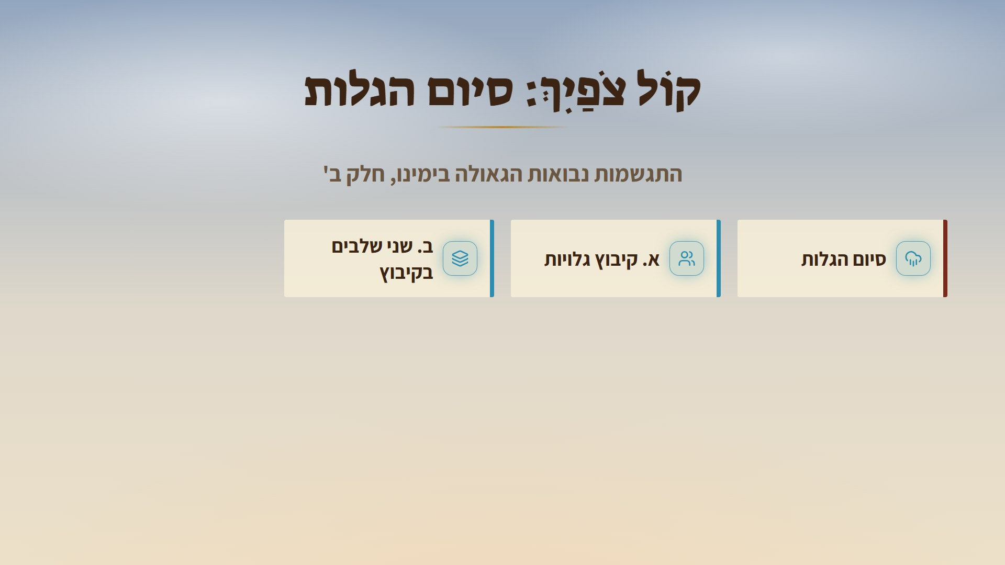
Notes:
שקף הכותרת ומפת הדרך. זהו חלק ב' של הסדרה "קול צופיך". חלק א' עסק בתחילת אור הגאולה, ב"קמעא קמעא", ובכך שהגאולה האחרונה אין לה הפסק.
השם "קול צופיך" לקוח מישעיה נב, ח: "קוֹל צֹפַיִךְ נָשְׂאוּ קוֹל יַחְדָּו יְרַנֵּנוּ", והגר"א מפרש שכל הנביאים יחד מתנבאים על קיבוץ גלויות (נראה זאת בשקף 28).
התחנות נדלקות אחת אחרי השנייה. לעבור עליהן בקצרה:
סיום הגלות: איך הגלות עצמה הולכת ונגמרת.
א. קיבוץ גלויות: למה כל הנביאים מתנבאים עליו.
ב. שני שלבים בקיבוץ: עכשיו אנחנו בשלב הראשון.
ג. מארץ צפון: עליית רוסיה ואתיופיה.
ד. יציאה משעבוד מלכויות: שאין עוד שלטון זר עלינו.
ה. קידוש ה': מה רואים הגויים בשיבתנו.
ו. ברשיון האומות: החלטת האו"ם.
ז. בסיוע האומות: הגויים עוזרים להביא אותנו.
בהמשך, בשער של כל פרק, יופיעו בתחתית השקף שמונה נקודות, והנקודה של הפרק הנוכחי דולקת בזהב.

Slide 7
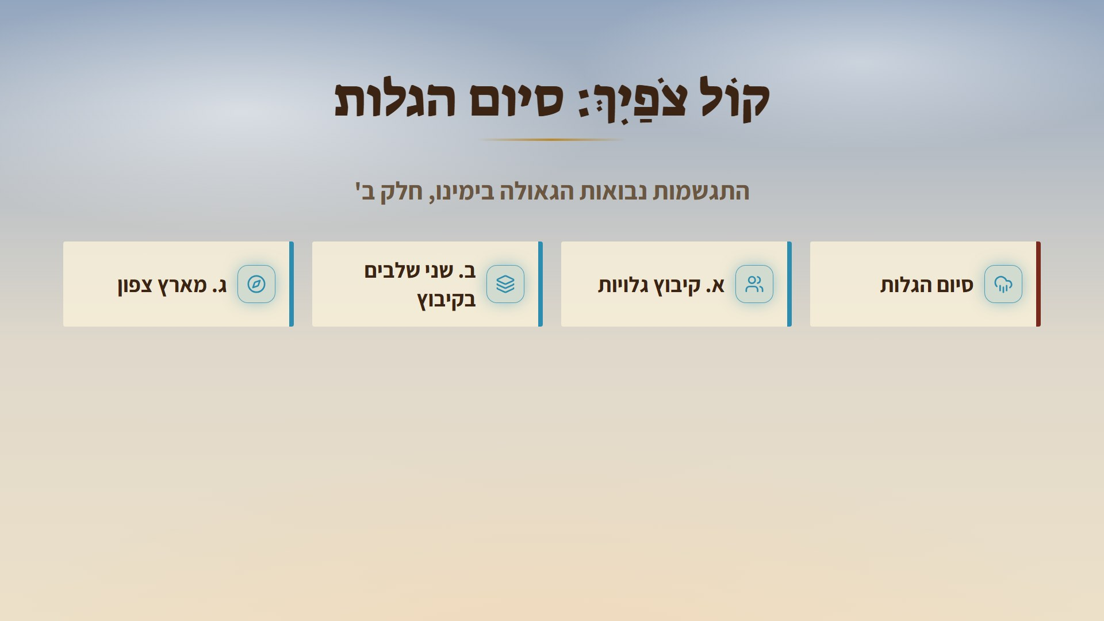
Notes:
שקף הכותרת ומפת הדרך. זהו חלק ב' של הסדרה "קול צופיך". חלק א' עסק בתחילת אור הגאולה, ב"קמעא קמעא", ובכך שהגאולה האחרונה אין לה הפסק.
השם "קול צופיך" לקוח מישעיה נב, ח: "קוֹל צֹפַיִךְ נָשְׂאוּ קוֹל יַחְדָּו יְרַנֵּנוּ", והגר"א מפרש שכל הנביאים יחד מתנבאים על קיבוץ גלויות (נראה זאת בשקף 28).
התחנות נדלקות אחת אחרי השנייה. לעבור עליהן בקצרה:
סיום הגלות: איך הגלות עצמה הולכת ונגמרת.
א. קיבוץ גלויות: למה כל הנביאים מתנבאים עליו.
ב. שני שלבים בקיבוץ: עכשיו אנחנו בשלב הראשון.
ג. מארץ צפון: עליית רוסיה ואתיופיה.
ד. יציאה משעבוד מלכויות: שאין עוד שלטון זר עלינו.
ה. קידוש ה': מה רואים הגויים בשיבתנו.
ו. ברשיון האומות: החלטת האו"ם.
ז. בסיוע האומות: הגויים עוזרים להביא אותנו.
בהמשך, בשער של כל פרק, יופיעו בתחתית השקף שמונה נקודות, והנקודה של הפרק הנוכחי דולקת בזהב.

Slide 8
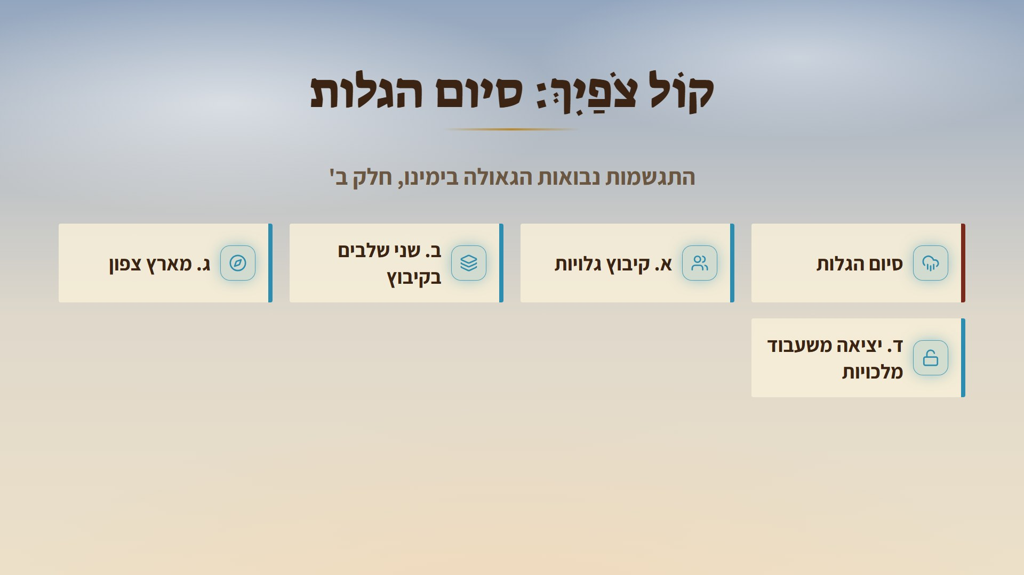
Notes:
שקף הכותרת ומפת הדרך. זהו חלק ב' של הסדרה "קול צופיך". חלק א' עסק בתחילת אור הגאולה, ב"קמעא קמעא", ובכך שהגאולה האחרונה אין לה הפסק.
השם "קול צופיך" לקוח מישעיה נב, ח: "קוֹל צֹפַיִךְ נָשְׂאוּ קוֹל יַחְדָּו יְרַנֵּנוּ", והגר"א מפרש שכל הנביאים יחד מתנבאים על קיבוץ גלויות (נראה זאת בשקף 28).
התחנות נדלקות אחת אחרי השנייה. לעבור עליהן בקצרה:
סיום הגלות: איך הגלות עצמה הולכת ונגמרת.
א. קיבוץ גלויות: למה כל הנביאים מתנבאים עליו.
ב. שני שלבים בקיבוץ: עכשיו אנחנו בשלב הראשון.
ג. מארץ צפון: עליית רוסיה ואתיופיה.
ד. יציאה משעבוד מלכויות: שאין עוד שלטון זר עלינו.
ה. קידוש ה': מה רואים הגויים בשיבתנו.
ו. ברשיון האומות: החלטת האו"ם.
ז. בסיוע האומות: הגויים עוזרים להביא אותנו.
בהמשך, בשער של כל פרק, יופיעו בתחתית השקף שמונה נקודות, והנקודה של הפרק הנוכחי דולקת בזהב.

Slide 9
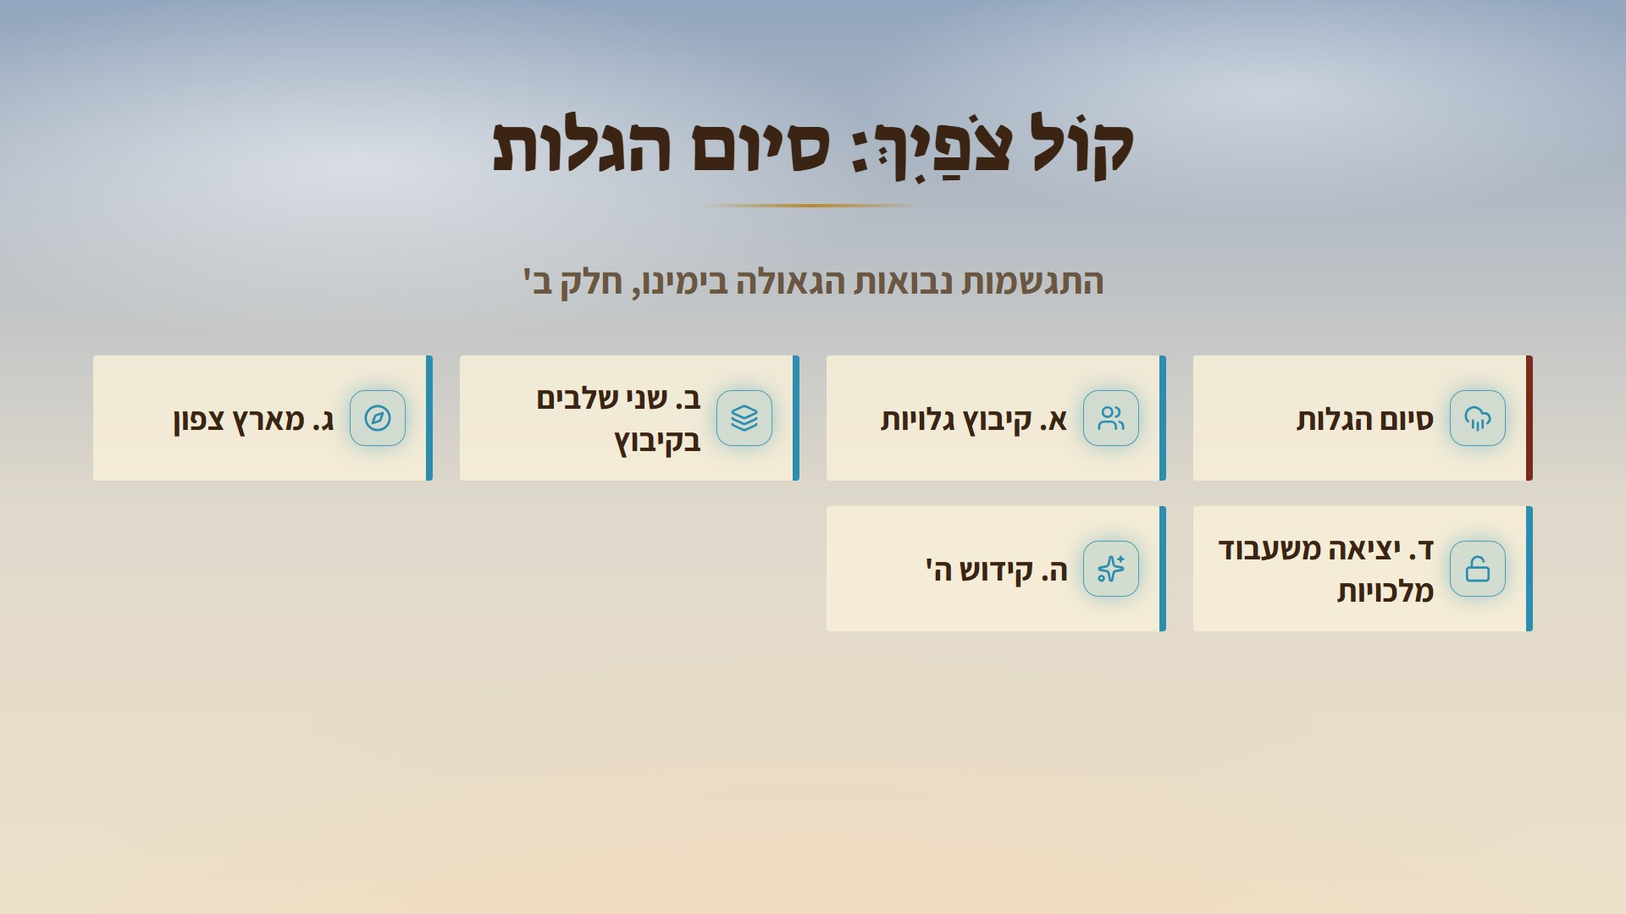
Notes:
שקף הכותרת ומפת הדרך. זהו חלק ב' של הסדרה "קול צופיך". חלק א' עסק בתחילת אור הגאולה, ב"קמעא קמעא", ובכך שהגאולה האחרונה אין לה הפסק.
השם "קול צופיך" לקוח מישעיה נב, ח: "קוֹל צֹפַיִךְ נָשְׂאוּ קוֹל יַחְדָּו יְרַנֵּנוּ", והגר"א מפרש שכל הנביאים יחד מתנבאים על קיבוץ גלויות (נראה זאת בשקף 28).
התחנות נדלקות אחת אחרי השנייה. לעבור עליהן בקצרה:
סיום הגלות: איך הגלות עצמה הולכת ונגמרת.
א. קיבוץ גלויות: למה כל הנביאים מתנבאים עליו.
ב. שני שלבים בקיבוץ: עכשיו אנחנו בשלב הראשון.
ג. מארץ צפון: עליית רוסיה ואתיופיה.
ד. יציאה משעבוד מלכויות: שאין עוד שלטון זר עלינו.
ה. קידוש ה': מה רואים הגויים בשיבתנו.
ו. ברשיון האומות: החלטת האו"ם.
ז. בסיוע האומות: הגויים עוזרים להביא אותנו.
בהמשך, בשער של כל פרק, יופיעו בתחתית השקף שמונה נקודות, והנקודה של הפרק הנוכחי דולקת בזהב.

Slide 10
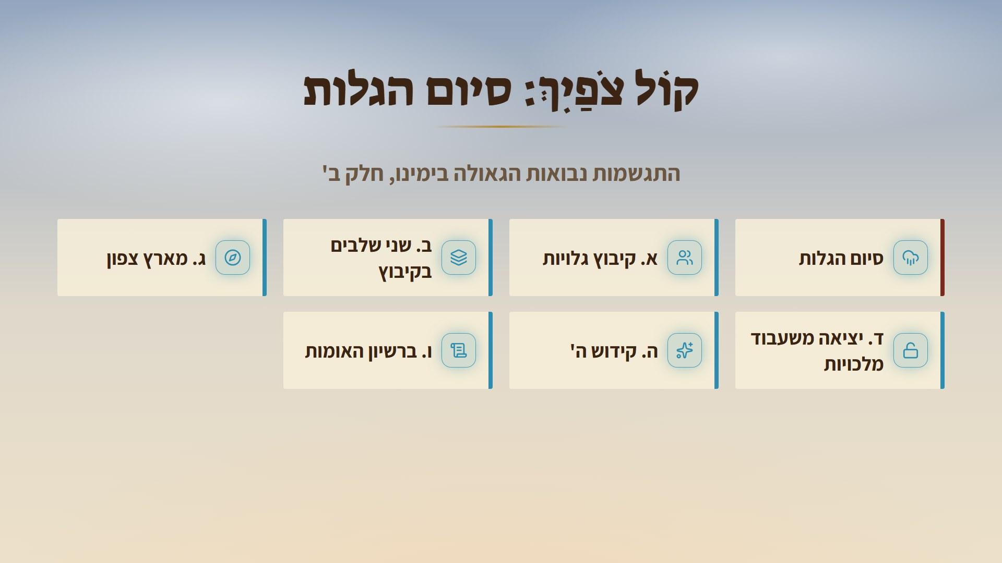
Notes:
שקף הכותרת ומפת הדרך. זהו חלק ב' של הסדרה "קול צופיך". חלק א' עסק בתחילת אור הגאולה, ב"קמעא קמעא", ובכך שהגאולה האחרונה אין לה הפסק.
השם "קול צופיך" לקוח מישעיה נב, ח: "קוֹל צֹפַיִךְ נָשְׂאוּ קוֹל יַחְדָּו יְרַנֵּנוּ", והגר"א מפרש שכל הנביאים יחד מתנבאים על קיבוץ גלויות (נראה זאת בשקף 28).
התחנות נדלקות אחת אחרי השנייה. לעבור עליהן בקצרה:
סיום הגלות: איך הגלות עצמה הולכת ונגמרת.
א. קיבוץ גלויות: למה כל הנביאים מתנבאים עליו.
ב. שני שלבים בקיבוץ: עכשיו אנחנו בשלב הראשון.
ג. מארץ צפון: עליית רוסיה ואתיופיה.
ד. יציאה משעבוד מלכויות: שאין עוד שלטון זר עלינו.
ה. קידוש ה': מה רואים הגויים בשיבתנו.
ו. ברשיון האומות: החלטת האו"ם.
ז. בסיוע האומות: הגויים עוזרים להביא אותנו.
בהמשך, בשער של כל פרק, יופיעו בתחתית השקף שמונה נקודות, והנקודה של הפרק הנוכחי דולקת בזהב.

Slide 11
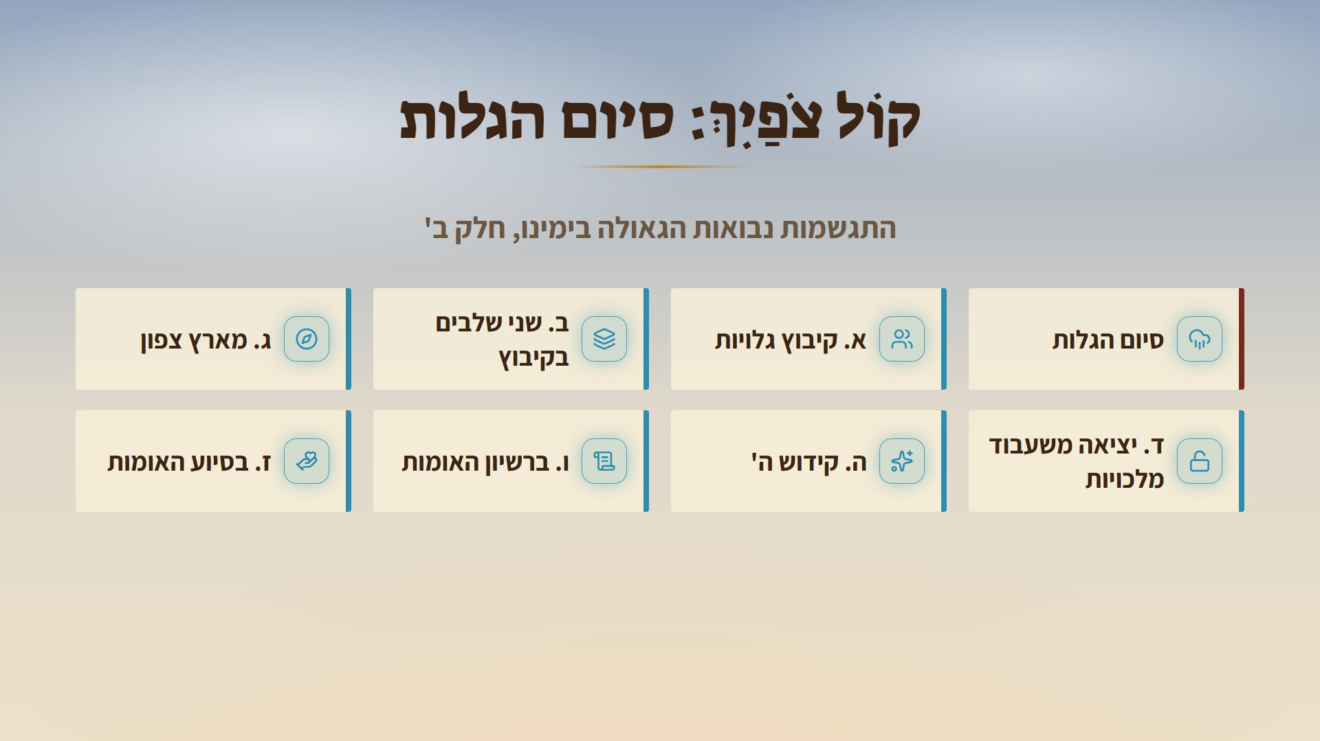
Notes:
שקף הכותרת ומפת הדרך. זהו חלק ב' של הסדרה "קול צופיך". חלק א' עסק בתחילת אור הגאולה, ב"קמעא קמעא", ובכך שהגאולה האחרונה אין לה הפסק.
השם "קול צופיך" לקוח מישעיה נב, ח: "קוֹל צֹפַיִךְ נָשְׂאוּ קוֹל יַחְדָּו יְרַנֵּנוּ", והגר"א מפרש שכל הנביאים יחד מתנבאים על קיבוץ גלויות (נראה זאת בשקף 28).
התחנות נדלקות אחת אחרי השנייה. לעבור עליהן בקצרה:
סיום הגלות: איך הגלות עצמה הולכת ונגמרת.
א. קיבוץ גלויות: למה כל הנביאים מתנבאים עליו.
ב. שני שלבים בקיבוץ: עכשיו אנחנו בשלב הראשון.
ג. מארץ צפון: עליית רוסיה ואתיופיה.
ד. יציאה משעבוד מלכויות: שאין עוד שלטון זר עלינו.
ה. קידוש ה': מה רואים הגויים בשיבתנו.
ו. ברשיון האומות: החלטת האו"ם.
ז. בסיוע האומות: הגויים עוזרים להביא אותנו.
בהמשך, בשער של כל פרק, יופיעו בתחתית השקף שמונה נקודות, והנקודה של הפרק הנוכחי דולקת בזהב.

Slide 12
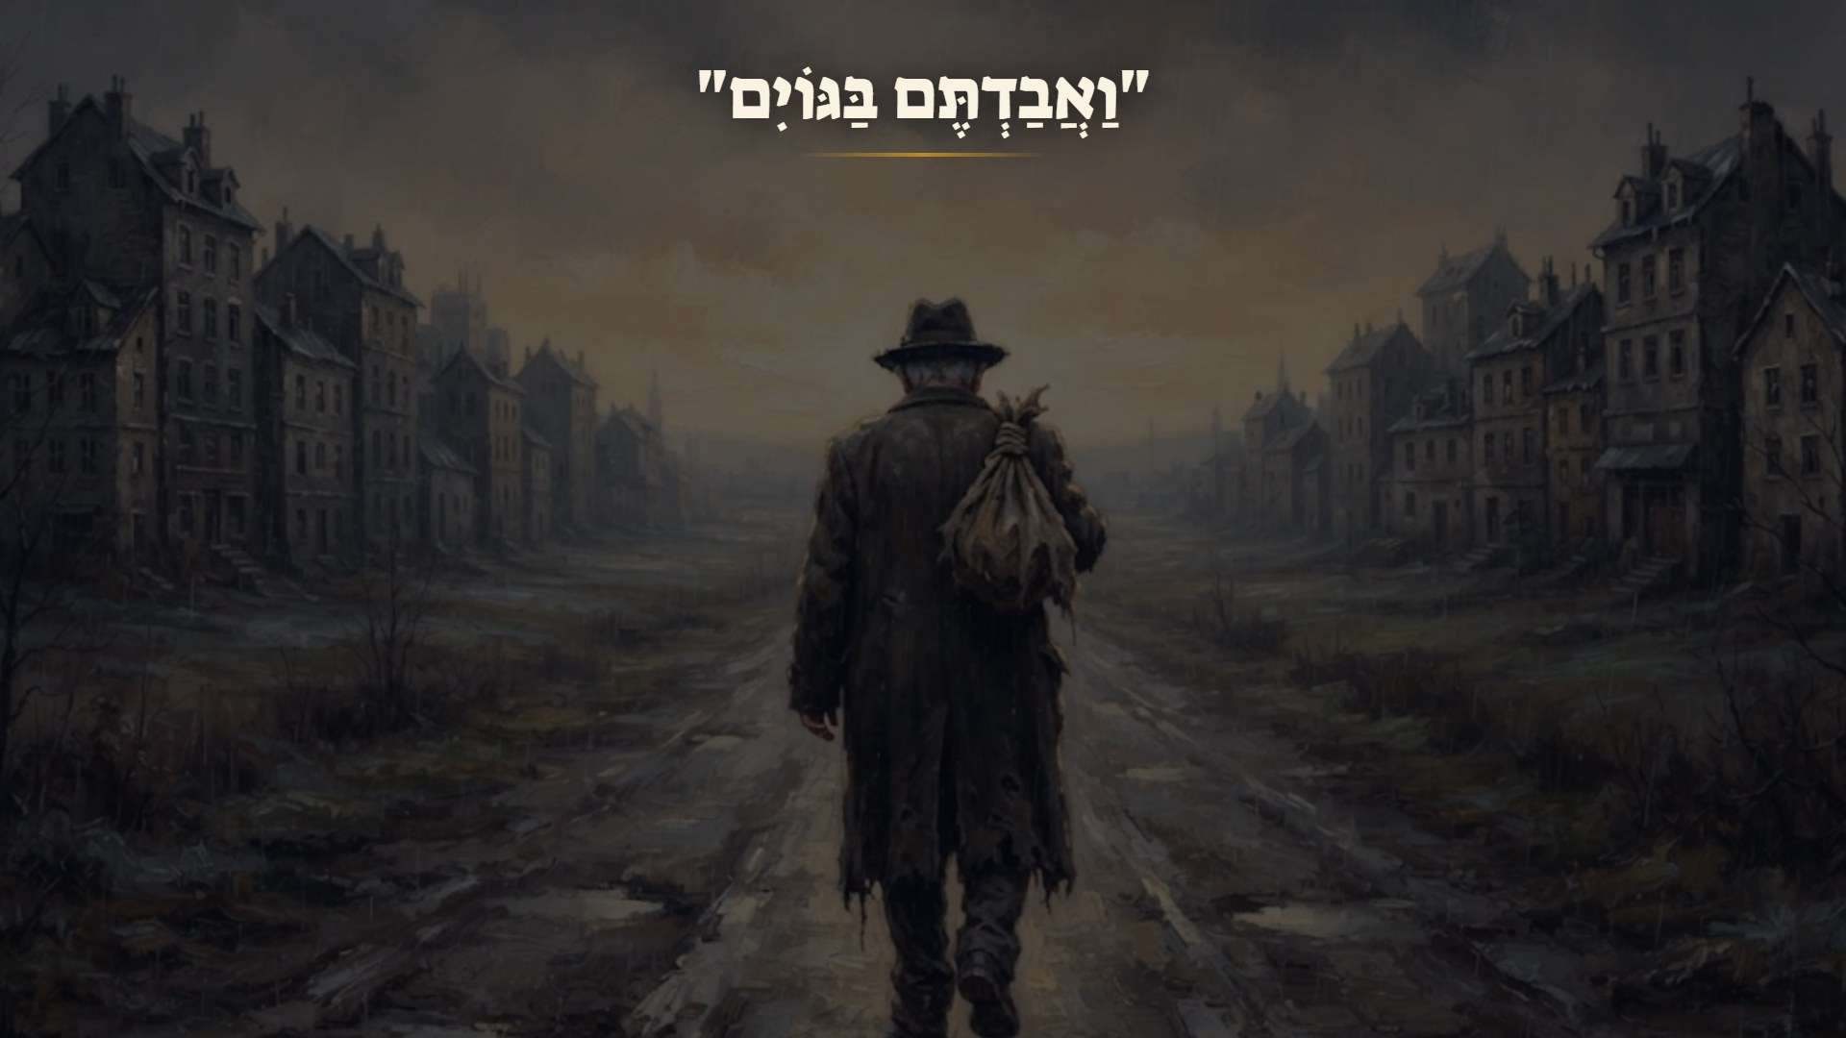
Notes:
מתחילים בצד הקשה: הגלות.
הפסוק מפרשת בחוקותי, בתוכחה (ויקרא כו, לח): "וַאֲבַדְתֶּם בַּגּוֹיִם וְאָכְלָה אֶתְכֶם אֶרֶץ אֹיְבֵיכֶם".
לומר: בתוכחה התורה מתארת מה יקרה בגלות. "ואבדתם בגוים": לא רק רדיפות, אלא שיהודים ייבלעו בין הגויים ויאבדו.
התמונה: יהודי נודד בדרך בין ערים זרות. זו תמונת הגלות כולה: אין מקום מנוחה.
מעבר: "בואו נראה איך הקללה הזו התקיימה."

Slide 13
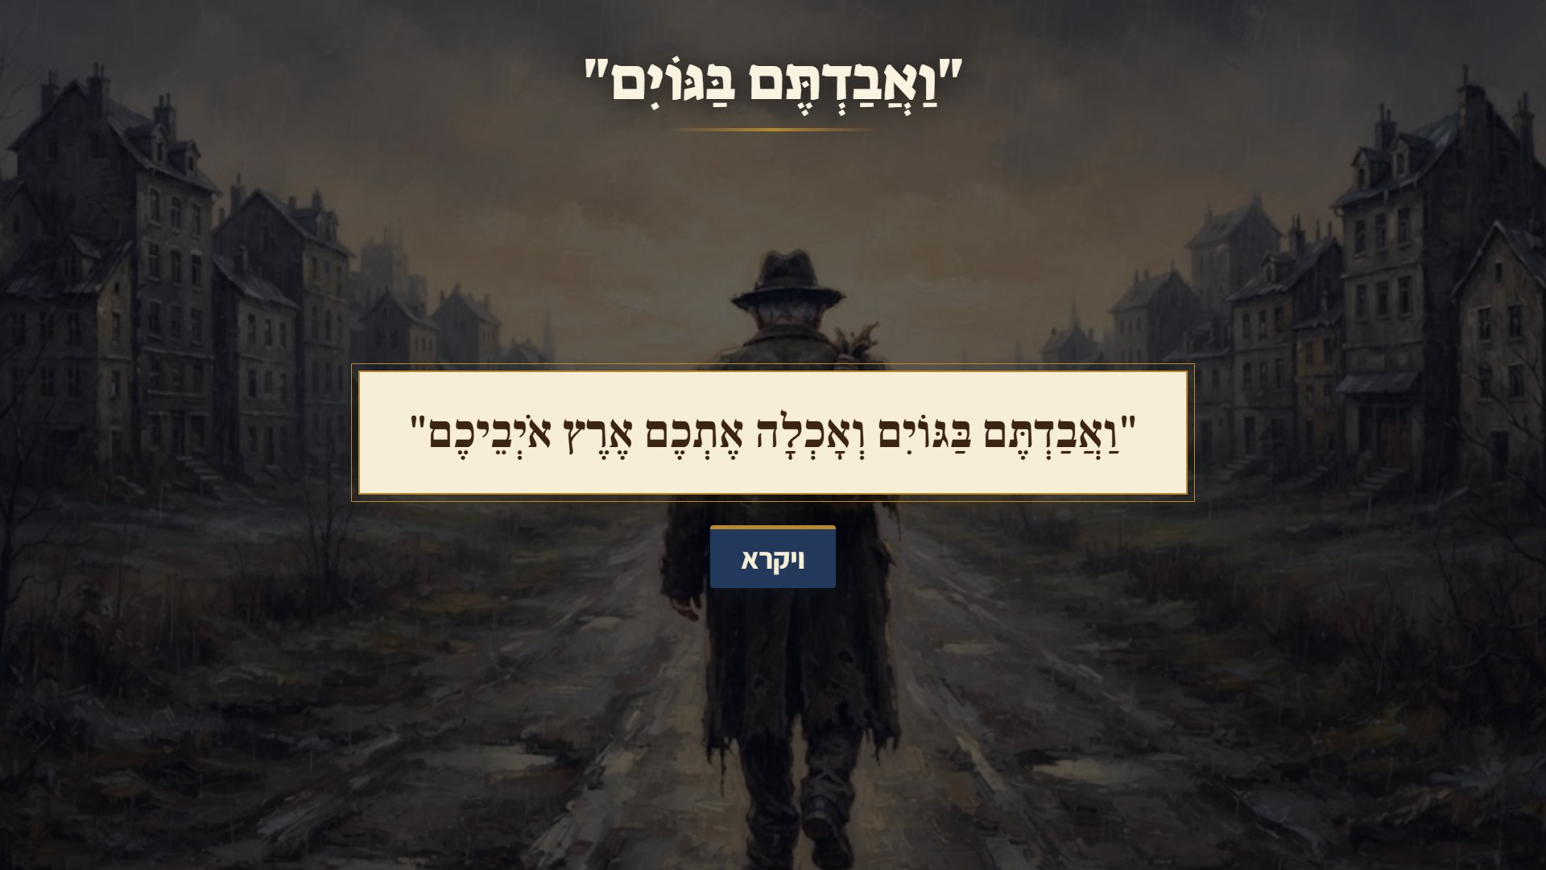
Notes:
מתחילים בצד הקשה: הגלות.
הפסוק מפרשת בחוקותי, בתוכחה (ויקרא כו, לח): "וַאֲבַדְתֶּם בַּגּוֹיִם וְאָכְלָה אֶתְכֶם אֶרֶץ אֹיְבֵיכֶם".
לומר: בתוכחה התורה מתארת מה יקרה בגלות. "ואבדתם בגוים": לא רק רדיפות, אלא שיהודים ייבלעו בין הגויים ויאבדו.
התמונה: יהודי נודד בדרך בין ערים זרות. זו תמונת הגלות כולה: אין מקום מנוחה.
מעבר: "בואו נראה איך הקללה הזו התקיימה."

Slide 14
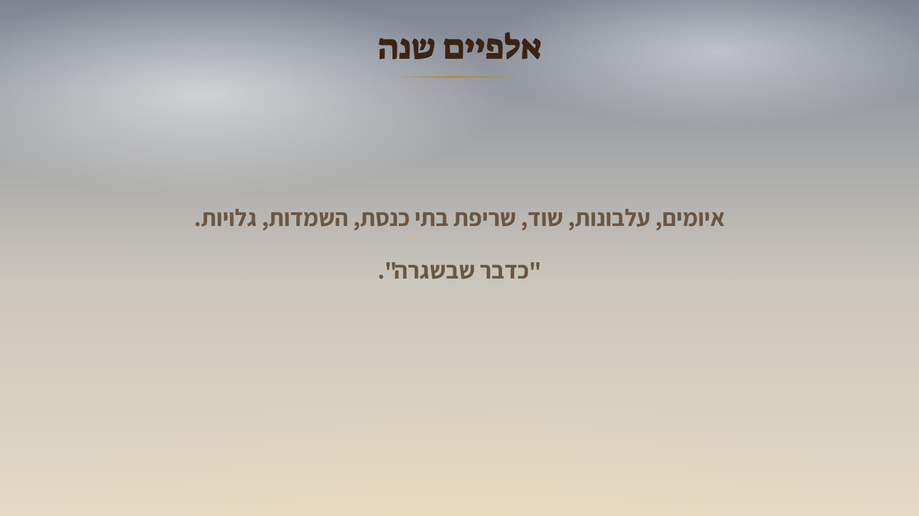
Notes:
מהחומר: "אחר כאלפים שנה של גלות, שבהם לצערנו לא נפל מכל דברי משה רבינו ושאר הנביאים על מצבנו האומלל בגלות: איומים, עלבונות, שוד, שריפת בתי כנסת, קריעת ספרי תורה, מכות, השמדות, חטיפות, רצח וגלויות היו כדבר שבשגרה, והגיע לשיאו בטבח הנורא של שישה מיליון יהודים בשואה."
לקרוא את הרשימה לאט. בלחיצה מופיע "והשיא: שישה מיליון" באדום. לעצור רגע של שקט.
ואז לומר מהחומר: "ומאז, תהליך גאולתן של ישראל המשיך להתקדם בקצב מואץ לקראת קיבוץ גלויות והיציאה משעבוד מלכויות ושאר תהליכי הגאולה."
מעבר: "אבל גם אחרי השואה, הגלות לא הפסיקה לגבות מחיר."

Slide 15
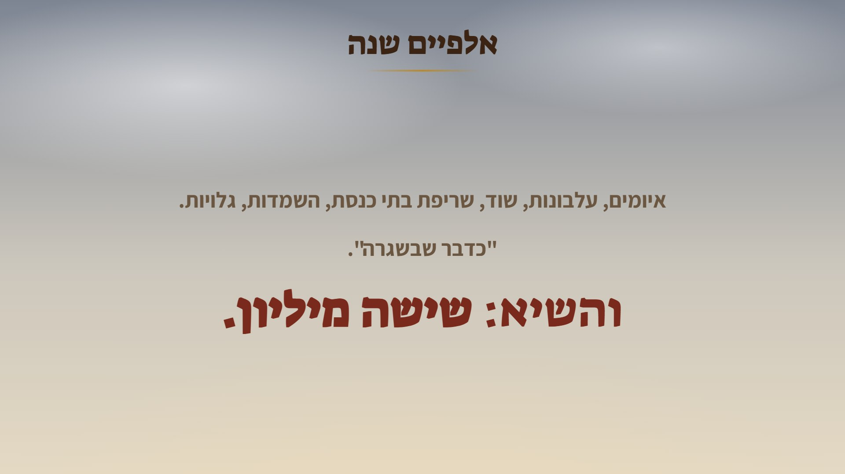
Notes:
מהחומר: "אחר כאלפים שנה של גלות, שבהם לצערנו לא נפל מכל דברי משה רבינו ושאר הנביאים על מצבנו האומלל בגלות: איומים, עלבונות, שוד, שריפת בתי כנסת, קריעת ספרי תורה, מכות, השמדות, חטיפות, רצח וגלויות היו כדבר שבשגרה, והגיע לשיאו בטבח הנורא של שישה מיליון יהודים בשואה."
לקרוא את הרשימה לאט. בלחיצה מופיע "והשיא: שישה מיליון" באדום. לעצור רגע של שקט.
ואז לומר מהחומר: "ומאז, תהליך גאולתן של ישראל המשיך להתקדם בקצב מואץ לקראת קיבוץ גלויות והיציאה משעבוד מלכויות ושאר תהליכי הגאולה."
מעבר: "אבל גם אחרי השואה, הגלות לא הפסיקה לגבות מחיר."

Slide 16
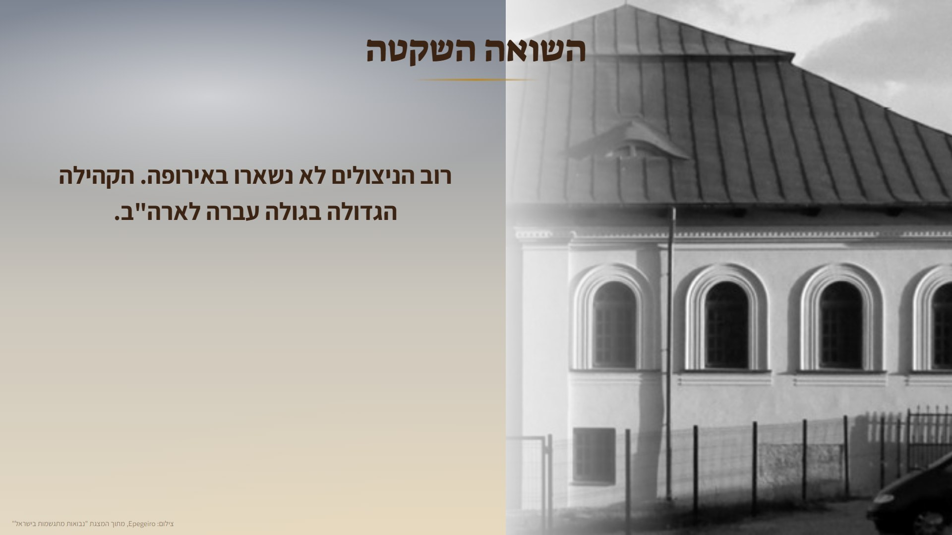
Notes:
מהחומר: "יהדות אירופה נכחדה ברובה בשואה. מרבית הניצולים לא הסכימו להישאר על אדמת אירופה הספוגה בדמי אחיהם. לכן מספר היהודים בארה"ב גדול בהרבה ממספר היהודים בכל יבשת אירופה. אך גם שם קללת הגלות לא פוסחת, והדבר הנורא מכל, ההתבוללות, מכונה גם היא בשם 'שואה שקטה'."
בלחיצה: המספר 58%.
חשוב לדייק: המספר לקוח מסקר מכון Pew משנת 2013, "A Portrait of Jewish Americans". 58% מהיהודים בארה"ב שנישאו משנת 2005 ואילך נשואים לבן זוג שאינו יהודי. בכלל הנשואים, בכל הגילים, הנתון היה 44%. כלומר, המגמה מחריפה.
(בסקר מאוחר יותר של Pew, משנת 2020, הנתון עלה ל-61% מהנישאים מאז 2010.)
התמונה: בית כנסת נטוש באירופה. בחומר מוזכר שיש אלפי בתי כנסת עזובים.

Slide 17
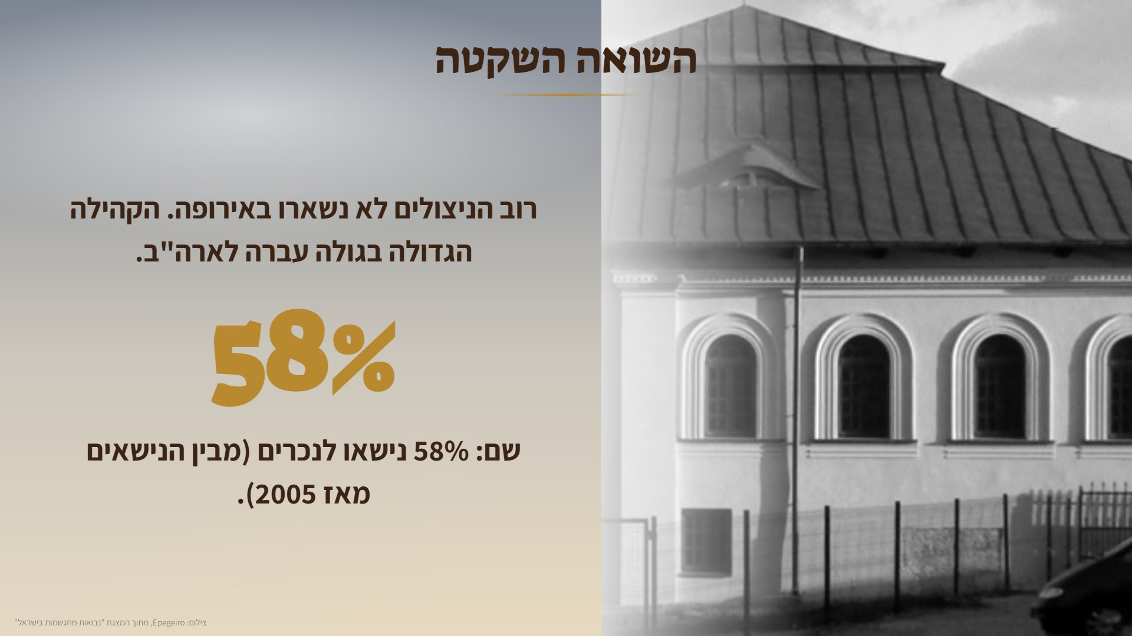
Notes:
מהחומר: "יהדות אירופה נכחדה ברובה בשואה. מרבית הניצולים לא הסכימו להישאר על אדמת אירופה הספוגה בדמי אחיהם. לכן מספר היהודים בארה"ב גדול בהרבה ממספר היהודים בכל יבשת אירופה. אך גם שם קללת הגלות לא פוסחת, והדבר הנורא מכל, ההתבוללות, מכונה גם היא בשם 'שואה שקטה'."
בלחיצה: המספר 58%.
חשוב לדייק: המספר לקוח מסקר מכון Pew משנת 2013, "A Portrait of Jewish Americans". 58% מהיהודים בארה"ב שנישאו משנת 2005 ואילך נשואים לבן זוג שאינו יהודי. בכלל הנשואים, בכל הגילים, הנתון היה 44%. כלומר, המגמה מחריפה.
(בסקר מאוחר יותר של Pew, משנת 2020, הנתון עלה ל-61% מהנישאים מאז 2010.)
התמונה: בית כנסת נטוש באירופה. בחומר מוזכר שיש אלפי בתי כנסת עזובים.

Slide 18
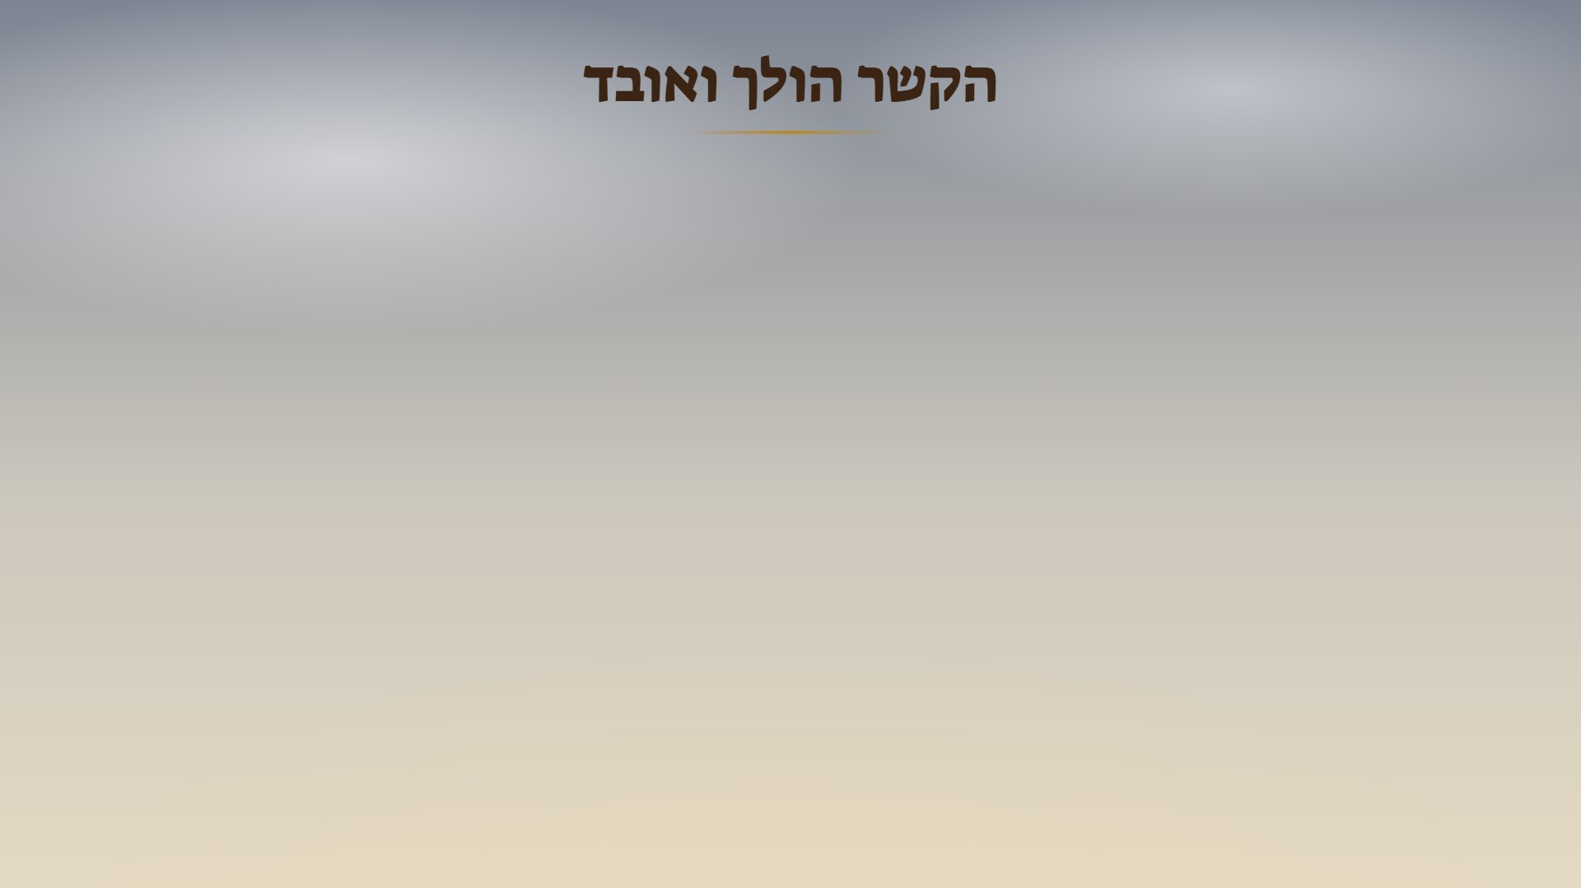
Notes:
שני נתונים, כל אחד בלחיצה.
20%: לפי סקר Pew 2013, רק כחמישית מהיהודים הנשואים לבני זוג לא יהודים מגדלים את ילדיהם כיהודים מבחינה דתית. כלומר, ברוב המקרים הדור הבא כבר אינו יהודי בפועל.
43%: לפי אותו סקר, 43% מיהודי ארה"ב ביקרו אי פעם בישראל.
(שימו לב: בחומר המקורי היה כתוב 35%, אבל הנתון בסקר הוא 43%. בשקף כתוב הנתון הנכון.)
לומר מהחומר: "הקשר ליהדות הולך ואובד."
מעבר: "וזה לא רק אצל המתבוללים. גם בתוך הקהילות יש סחף."

Slide 19
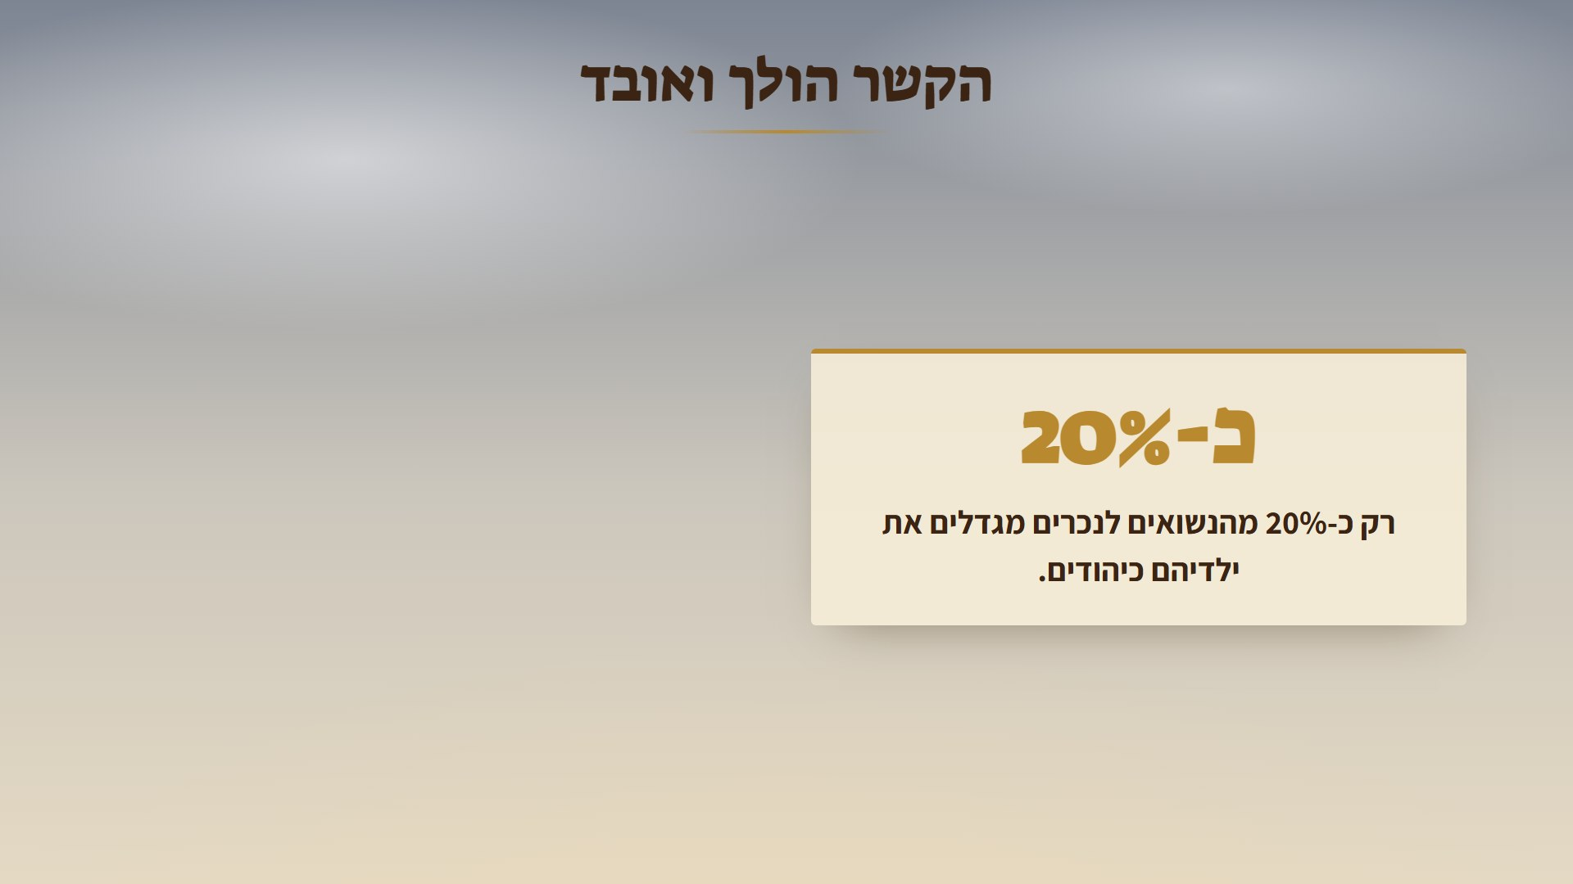
Notes:
שני נתונים, כל אחד בלחיצה.
20%: לפי סקר Pew 2013, רק כחמישית מהיהודים הנשואים לבני זוג לא יהודים מגדלים את ילדיהם כיהודים מבחינה דתית. כלומר, ברוב המקרים הדור הבא כבר אינו יהודי בפועל.
43%: לפי אותו סקר, 43% מיהודי ארה"ב ביקרו אי פעם בישראל.
(שימו לב: בחומר המקורי היה כתוב 35%, אבל הנתון בסקר הוא 43%. בשקף כתוב הנתון הנכון.)
לומר מהחומר: "הקשר ליהדות הולך ואובד."
מעבר: "וזה לא רק אצל המתבוללים. גם בתוך הקהילות יש סחף."

Slide 20
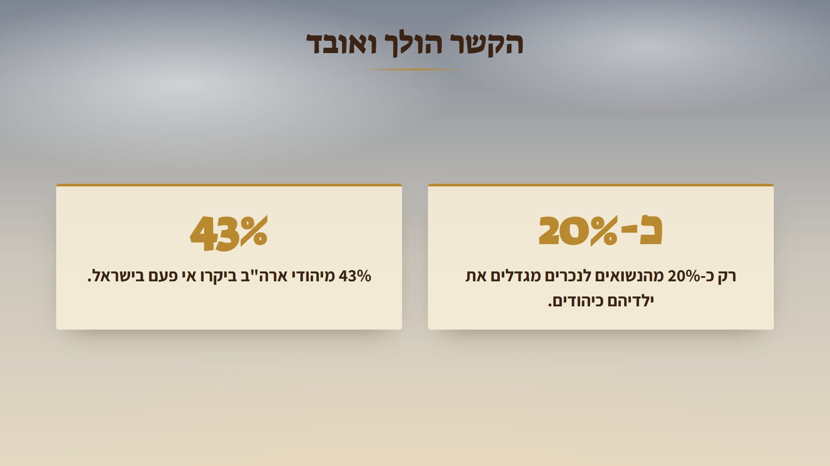
Notes:
שני נתונים, כל אחד בלחיצה.
20%: לפי סקר Pew 2013, רק כחמישית מהיהודים הנשואים לבני זוג לא יהודים מגדלים את ילדיהם כיהודים מבחינה דתית. כלומר, ברוב המקרים הדור הבא כבר אינו יהודי בפועל.
43%: לפי אותו סקר, 43% מיהודי ארה"ב ביקרו אי פעם בישראל.
(שימו לב: בחומר המקורי היה כתוב 35%, אבל הנתון בסקר הוא 43%. בשקף כתוב הנתון הנכון.)
לומר מהחומר: "הקשר ליהדות הולך ואובד."
מעבר: "וזה לא רק אצל המתבוללים. גם בתוך הקהילות יש סחף."

Slide 21
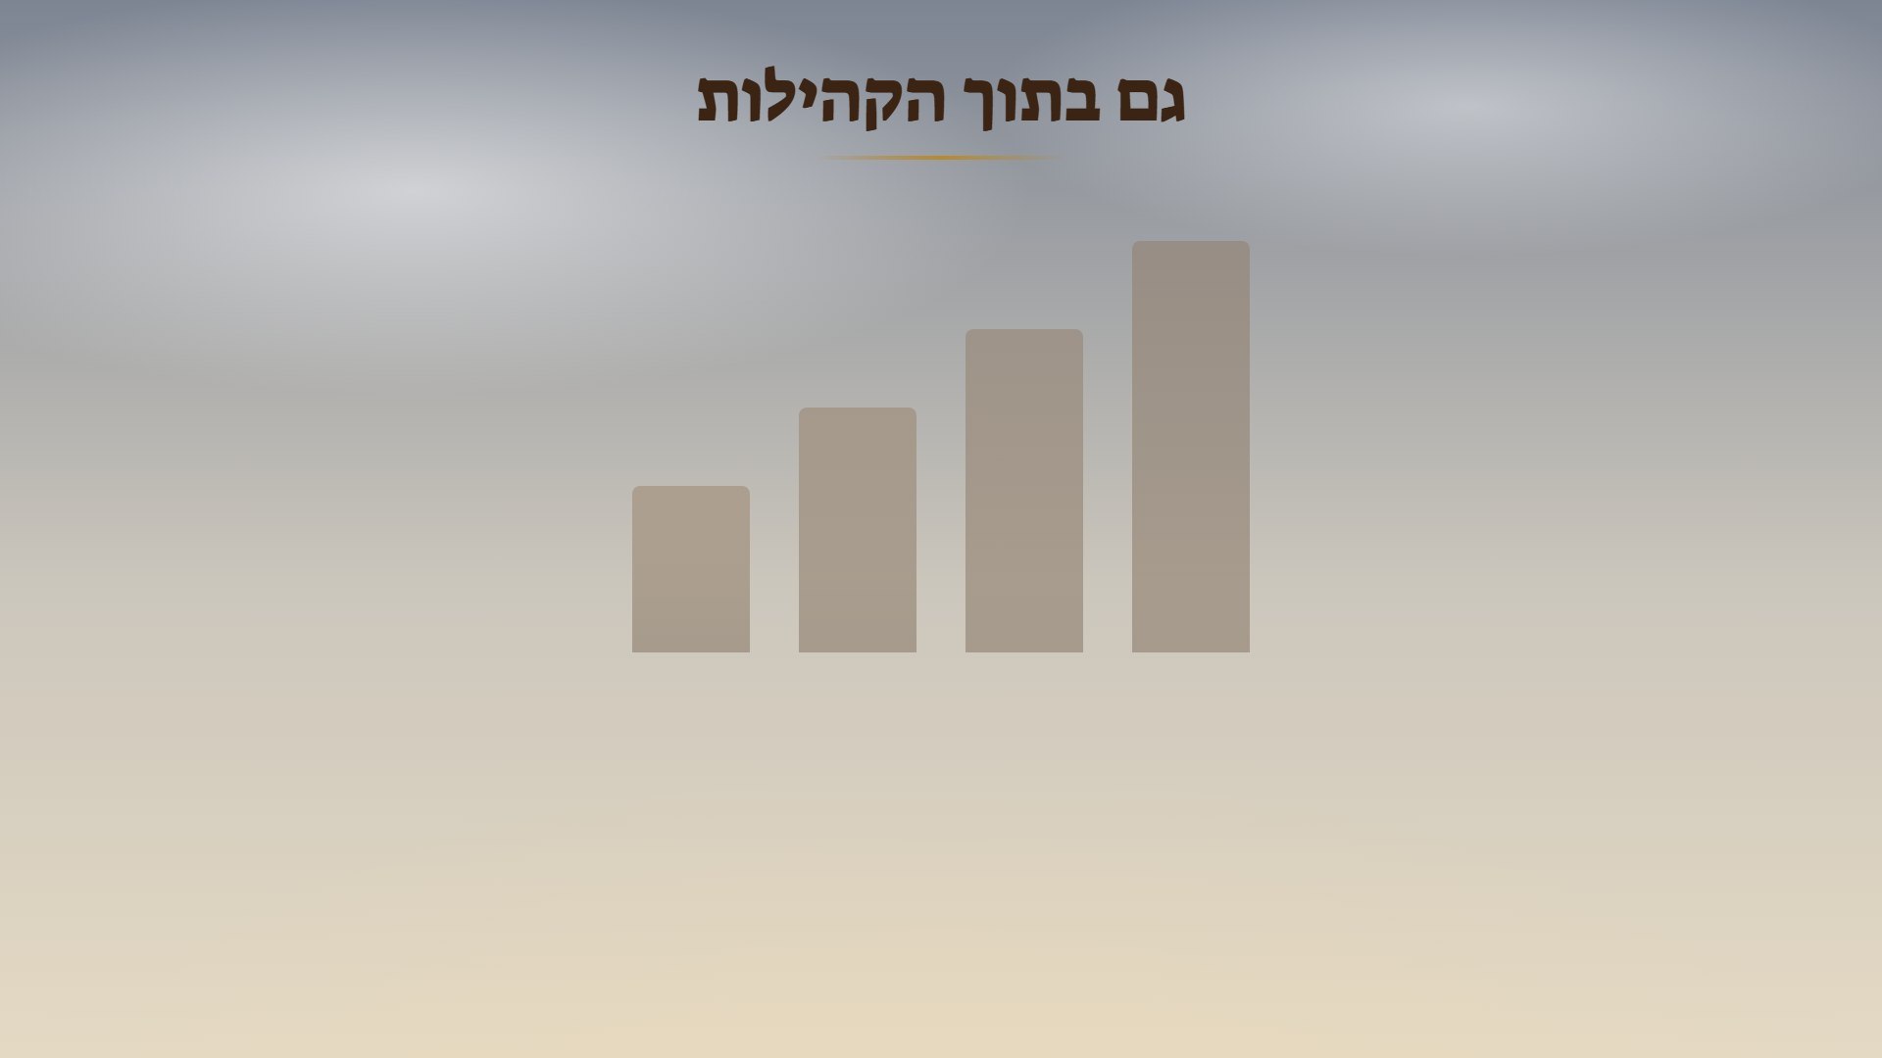
Notes:
זהירות: הנתונים בשקף הזה מסומנים [לאמת]. הם מהחומר המקורי ולא נמצא להם מקור. לומר אותם בלשון "לפי נתונים שפורסמו", או לדלג.
מהחומר: "גם הקהילות האורתודוקסיות אינן מחוסנות מפני התופעה. 25% מהאורתודוקסים הפכו לקונסרבטיבים. 30% מהקונסרבטיבים הפכו לרפורמים. 28% מהרפורמים הפכו לחסרי זהות. רק 7% מבין הרפורמים והקונסרבטיבים הפכו לאורתודוקסים."
וגם: "כ-7% מהיהודים בארה"ב מגדירים את עצמם כשומרי תורה ומצוות. 93% הנותרים מגדירים עצמם רפורמים, קונסרבטיבים או מנותקים. רק כמחצית מהם מתחתנים, רובם בגיל מאוחר. ממוצע הילודה אצלם 1.4 למשפחה."
(לשם השוואה: לפי Pew 2013 כ-10% מיהודי ארה"ב הגדירו עצמם אורתודוקסים.)
העמודות היורדות בשקף ממחישות את הסחף מדור לדור.

Slide 22
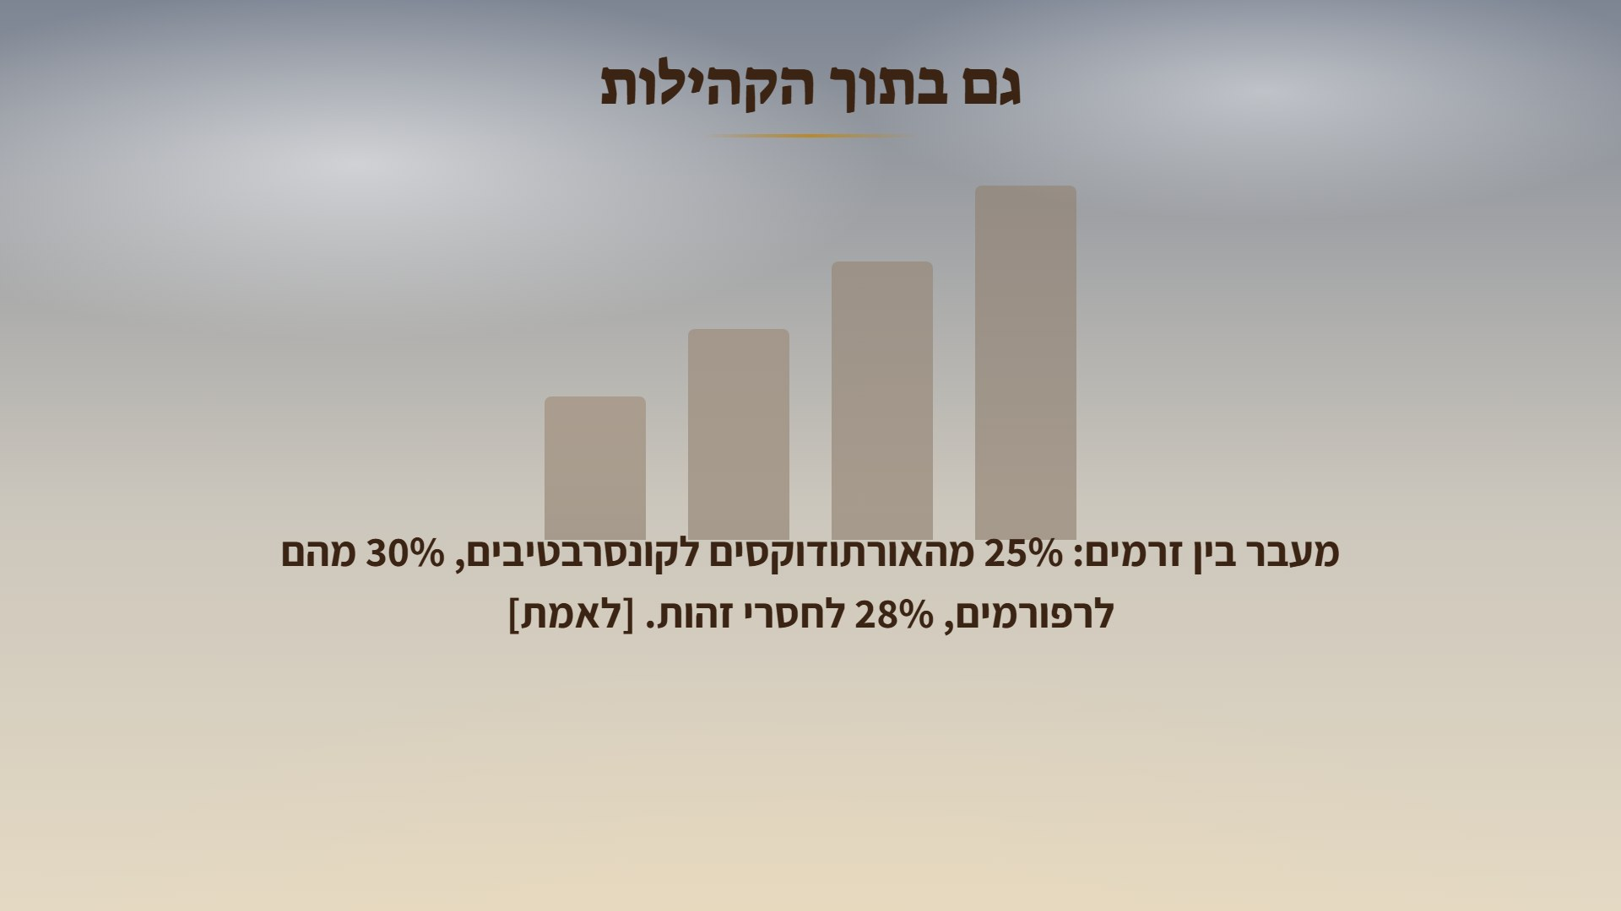
Notes:
זהירות: הנתונים בשקף הזה מסומנים [לאמת]. הם מהחומר המקורי ולא נמצא להם מקור. לומר אותם בלשון "לפי נתונים שפורסמו", או לדלג.
מהחומר: "גם הקהילות האורתודוקסיות אינן מחוסנות מפני התופעה. 25% מהאורתודוקסים הפכו לקונסרבטיבים. 30% מהקונסרבטיבים הפכו לרפורמים. 28% מהרפורמים הפכו לחסרי זהות. רק 7% מבין הרפורמים והקונסרבטיבים הפכו לאורתודוקסים."
וגם: "כ-7% מהיהודים בארה"ב מגדירים את עצמם כשומרי תורה ומצוות. 93% הנותרים מגדירים עצמם רפורמים, קונסרבטיבים או מנותקים. רק כמחצית מהם מתחתנים, רובם בגיל מאוחר. ממוצע הילודה אצלם 1.4 למשפחה."
(לשם השוואה: לפי Pew 2013 כ-10% מיהודי ארה"ב הגדירו עצמם אורתודוקסים.)
העמודות היורדות בשקף ממחישות את הסחף מדור לדור.

Slide 23
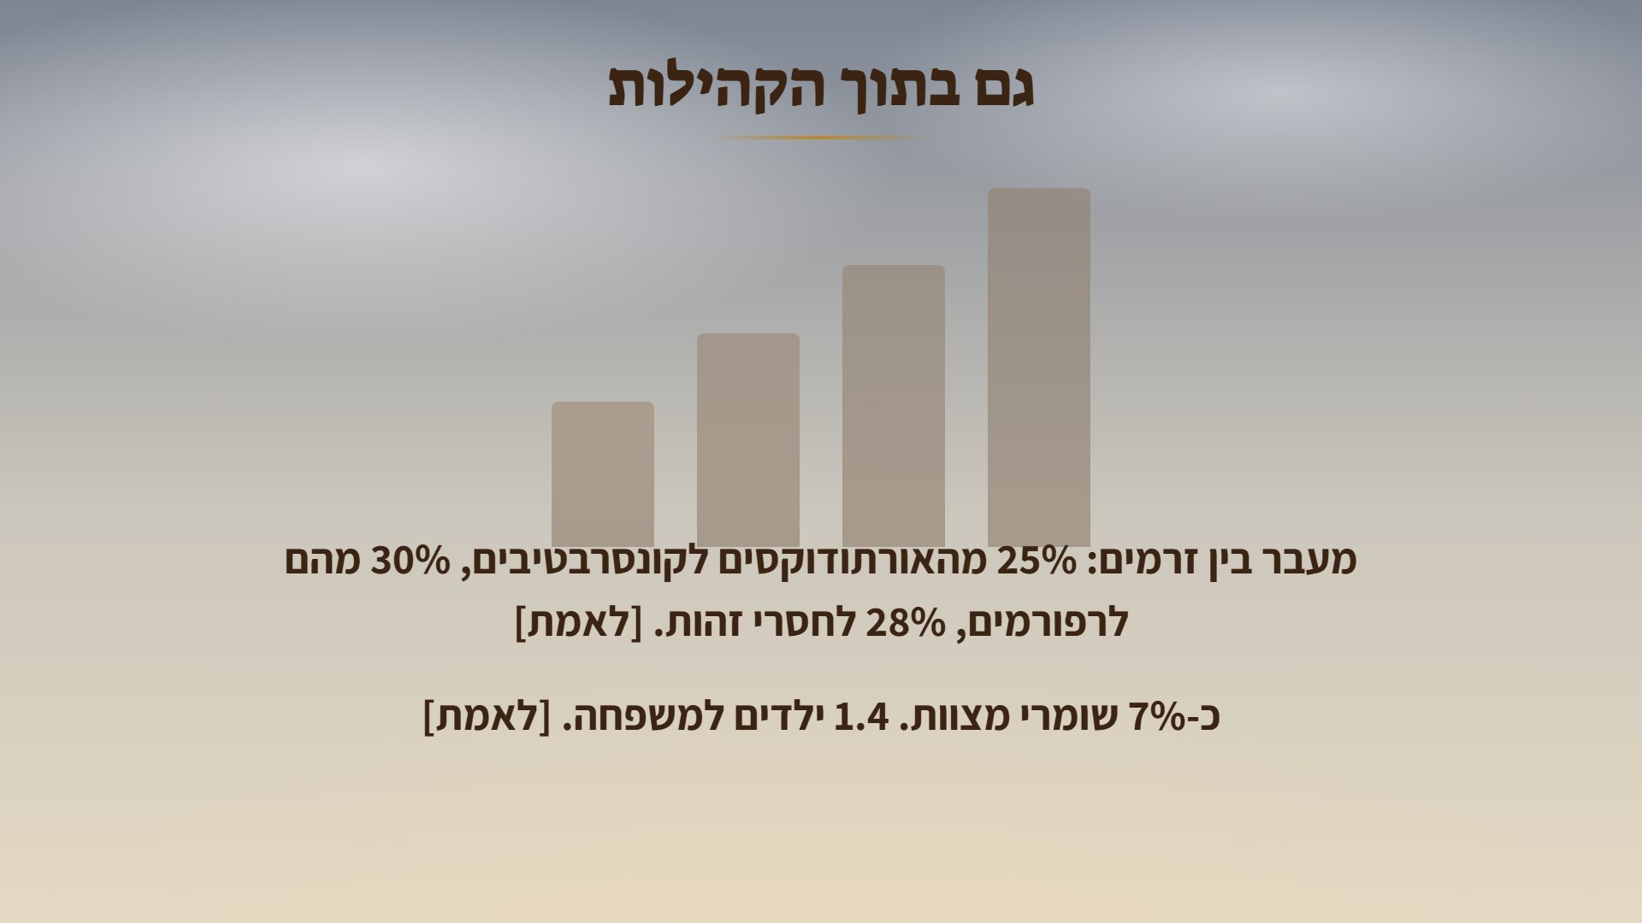
Notes:
זהירות: הנתונים בשקף הזה מסומנים [לאמת]. הם מהחומר המקורי ולא נמצא להם מקור. לומר אותם בלשון "לפי נתונים שפורסמו", או לדלג.
מהחומר: "גם הקהילות האורתודוקסיות אינן מחוסנות מפני התופעה. 25% מהאורתודוקסים הפכו לקונסרבטיבים. 30% מהקונסרבטיבים הפכו לרפורמים. 28% מהרפורמים הפכו לחסרי זהות. רק 7% מבין הרפורמים והקונסרבטיבים הפכו לאורתודוקסים."
וגם: "כ-7% מהיהודים בארה"ב מגדירים את עצמם כשומרי תורה ומצוות. 93% הנותרים מגדירים עצמם רפורמים, קונסרבטיבים או מנותקים. רק כמחצית מהם מתחתנים, רובם בגיל מאוחר. ממוצע הילודה אצלם 1.4 למשפחה."
(לשם השוואה: לפי Pew 2013 כ-10% מיהודי ארה"ב הגדירו עצמם אורתודוקסים.)
העמודות היורדות בשקף ממחישות את הסחף מדור לדור.

Slide 24
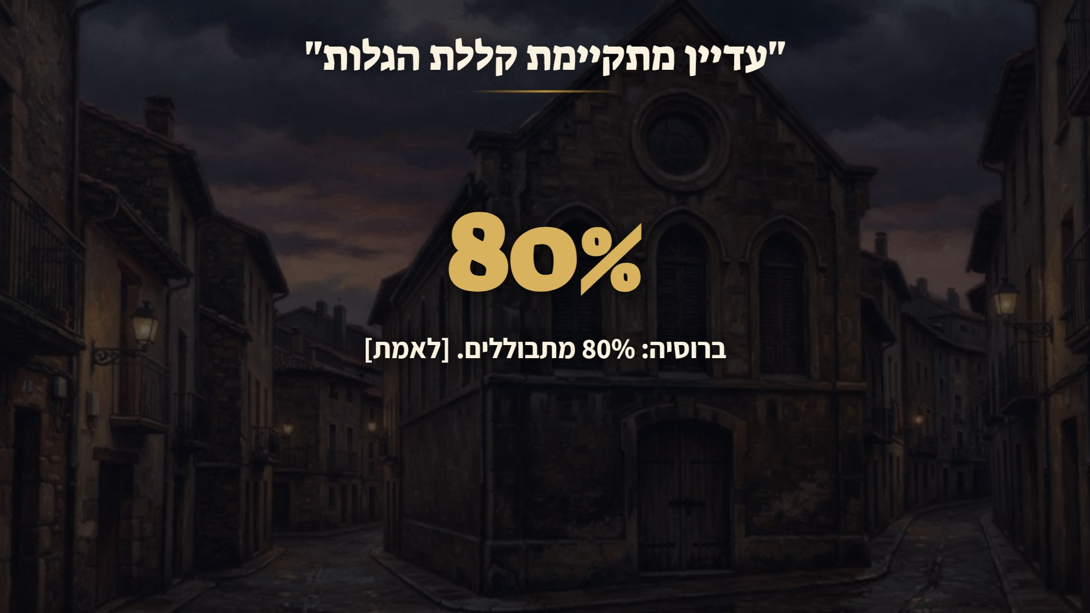
Notes:
מהחומר: "וגם ברוסיה ההתבוללות היא באחוזים גבוהים במיוחד: 80% מיהודי ברית המועצות לשעבר הם מתבוללים." [לאמת: לא נמצא מקור לנתון].
לחיצה: הפסוק חוזר, "וַאֲבַדְתֶּם בַּגּוֹיִם".
לומר מהחומר: "המשמעות של כל הנתונים הללו היא שעדיין מתקיימת בהם קללת הגלות."
מעבר: "ועכשיו, הצד השני של המטבע."

Slide 25
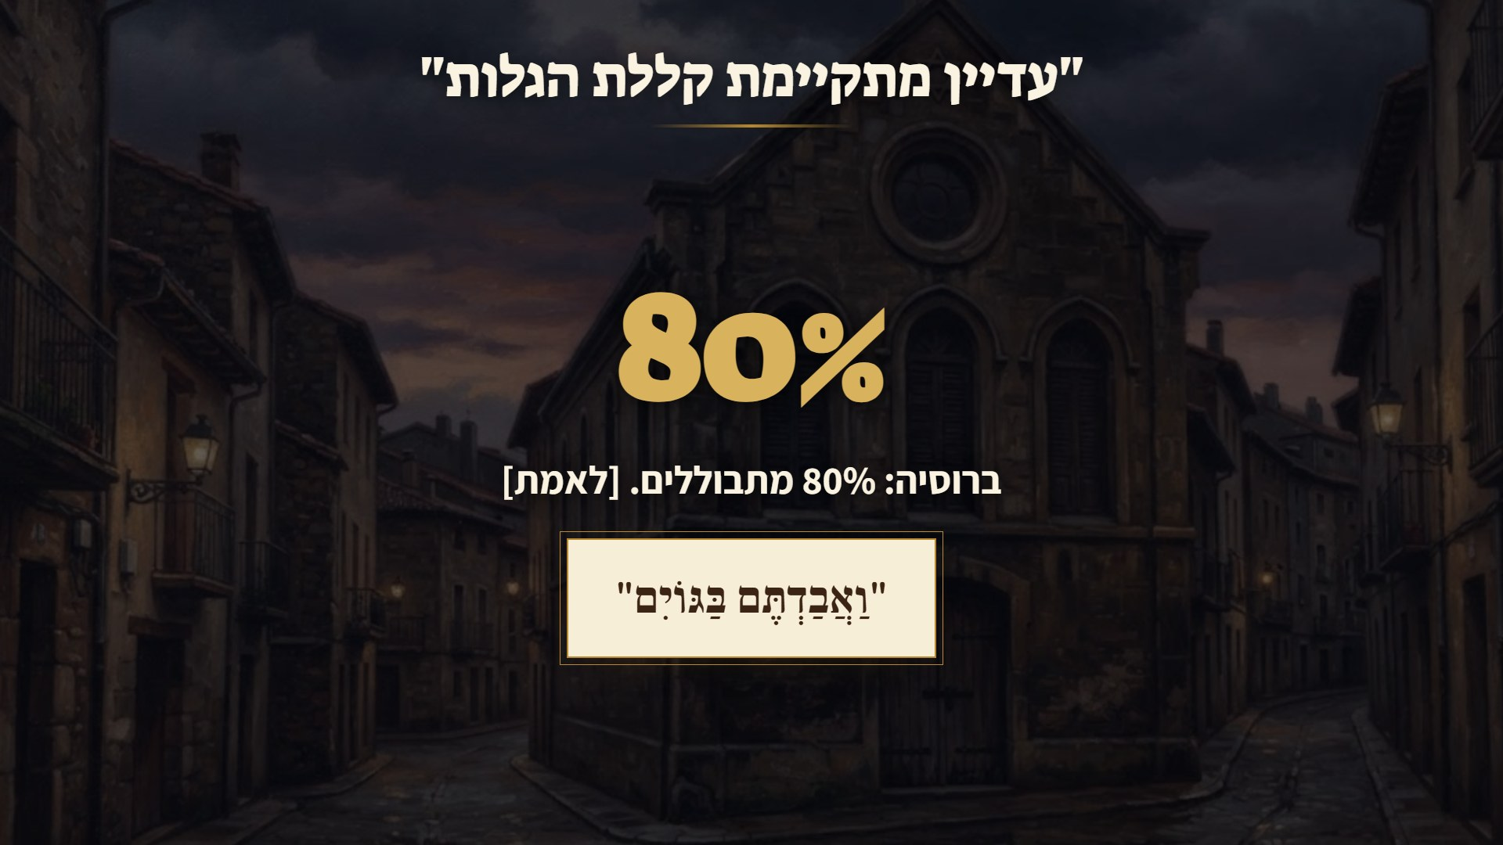
Notes:
מהחומר: "וגם ברוסיה ההתבוללות היא באחוזים גבוהים במיוחד: 80% מיהודי ברית המועצות לשעבר הם מתבוללים." [לאמת: לא נמצא מקור לנתון].
לחיצה: הפסוק חוזר, "וַאֲבַדְתֶּם בַּגּוֹיִם".
לומר מהחומר: "המשמעות של כל הנתונים הללו היא שעדיין מתקיימת בהם קללת הגלות."
מעבר: "ועכשיו, הצד השני של המטבע."

Slide 26
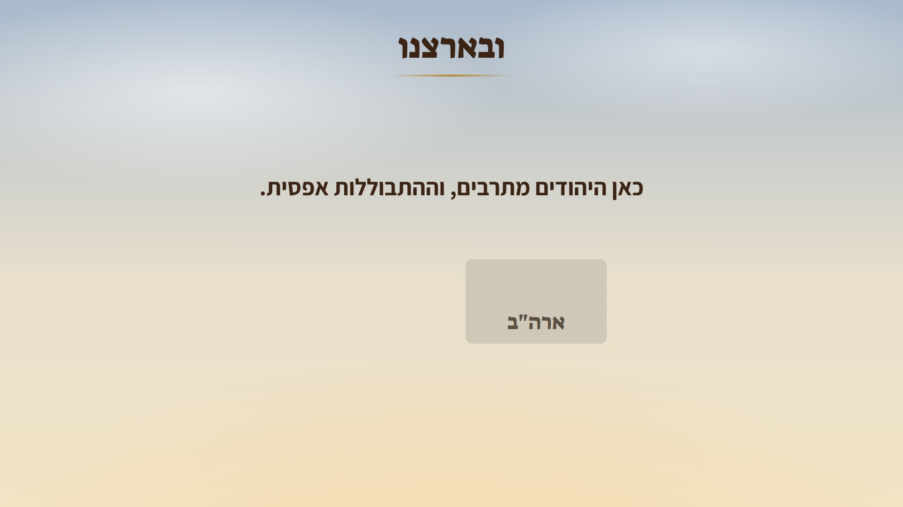
Notes:
מהחומר: "וכמובן שונה מכך בארצנו הקדושה: היהודים הולכים ומתרבים, וההתבוללות בה היא אפסית."
לחיצה: המאזניים. ישראל עולה מעל ארה"ב.
הנתון: חוקר הדמוגרפיה פרופ' סרג'יו דלה-פרגולה קבע (בדו"ח של הוועד היהודי-אמריקני, 2007) שבאמצע שנות האלפיים ישראל עקפה את ארה"ב והפכה לקהילה היהודית הגדולה בעולם. בחומר המקורי נכתב "משנת תשס"ה". יש חוקרים אמריקנים שחולקים ואומרים שהמספרים קרובים, אבל כיום כמעט כולם מסכימים שישראל גדולה יותר. לפי הלמ"ס, בסוף 2024 כ-45% מיהודי העולם חיו בישראל.
לומר: בפעם הראשונה מאז החורבן, רוב גדול של העם, ובקרוב רובו, יושב בארצו.

Slide 27
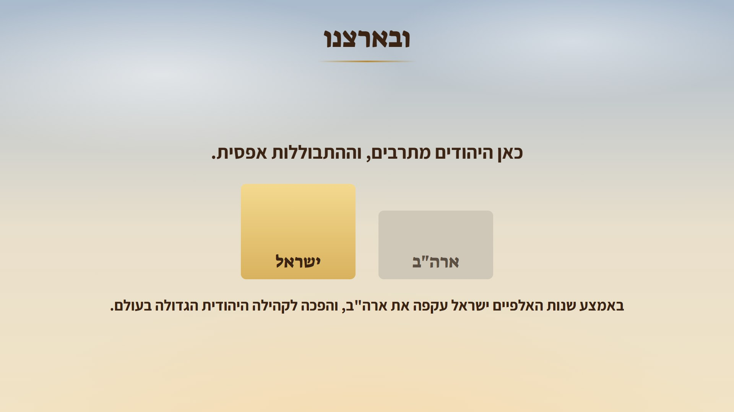
Notes:
מהחומר: "וכמובן שונה מכך בארצנו הקדושה: היהודים הולכים ומתרבים, וההתבוללות בה היא אפסית."
לחיצה: המאזניים. ישראל עולה מעל ארה"ב.
הנתון: חוקר הדמוגרפיה פרופ' סרג'יו דלה-פרגולה קבע (בדו"ח של הוועד היהודי-אמריקני, 2007) שבאמצע שנות האלפיים ישראל עקפה את ארה"ב והפכה לקהילה היהודית הגדולה בעולם. בחומר המקורי נכתב "משנת תשס"ה". יש חוקרים אמריקנים שחולקים ואומרים שהמספרים קרובים, אבל כיום כמעט כולם מסכימים שישראל גדולה יותר. לפי הלמ"ס, בסוף 2024 כ-45% מיהודי העולם חיו בישראל.
לומר: בפעם הראשונה מאז החורבן, רוב גדול של העם, ובקרוב רובו, יושב בארצו.

Slide 28
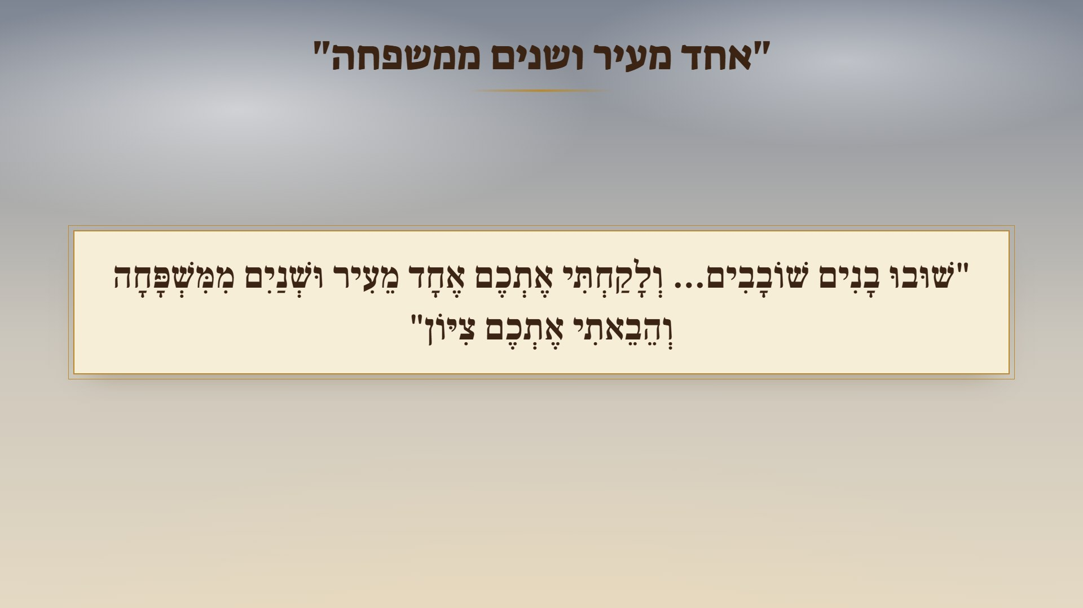
Notes:
הפסוק בירמיה ג, יד: "שׁוּבוּ בָנִים שׁוֹבָבִים נְאֻם ה' כִּי אָנֹכִי בָּעַלְתִּי בָכֶם, וְלָקַחְתִּי אֶתְכֶם אֶחָד מֵעִיר וּשְׁנַיִם מִמִּשְׁפָּחָה, וְהֵבֵאתִי אֶתְכֶם צִיּוֹן".
לומר מהחומר: "ולאחר השואה, היהודים שכן השכילו לעלות לארץ ישראל עלו ממש כפי שהתנבא על כך ירמיהו."
ובהמשך החומר: "ומדהים עד כמה הדברים היו בפועל: לצערנו, לאחר הפקידה שהחלה בשמאלא, בשואה האיומה, נותרו ממנה 'אחד מעיר ושנים ממשפחה' כפשוטו."
לומר בעדינות: רבים מהניצולים היו באמת "אחד מעיר": הניצול היחיד מכל העיירה שלו.
מעבר: "ומה פירוש 'פקידה בשמאלא'? הגר"א מסביר."

Slide 29
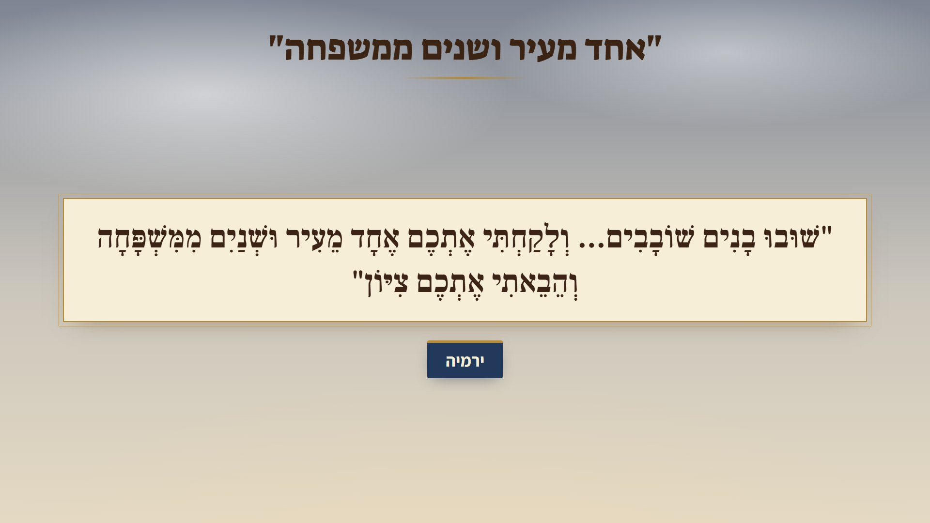
Notes:
הפסוק בירמיה ג, יד: "שׁוּבוּ בָנִים שׁוֹבָבִים נְאֻם ה' כִּי אָנֹכִי בָּעַלְתִּי בָכֶם, וְלָקַחְתִּי אֶתְכֶם אֶחָד מֵעִיר וּשְׁנַיִם מִמִּשְׁפָּחָה, וְהֵבֵאתִי אֶתְכֶם צִיּוֹן".
לומר מהחומר: "ולאחר השואה, היהודים שכן השכילו לעלות לארץ ישראל עלו ממש כפי שהתנבא על כך ירמיהו."
ובהמשך החומר: "ומדהים עד כמה הדברים היו בפועל: לצערנו, לאחר הפקידה שהחלה בשמאלא, בשואה האיומה, נותרו ממנה 'אחד מעיר ושנים ממשפחה' כפשוטו."
לומר בעדינות: רבים מהניצולים היו באמת "אחד מעיר": הניצול היחיד מכל העיירה שלו.
מעבר: "ומה פירוש 'פקידה בשמאלא'? הגר"א מסביר."

Slide 30
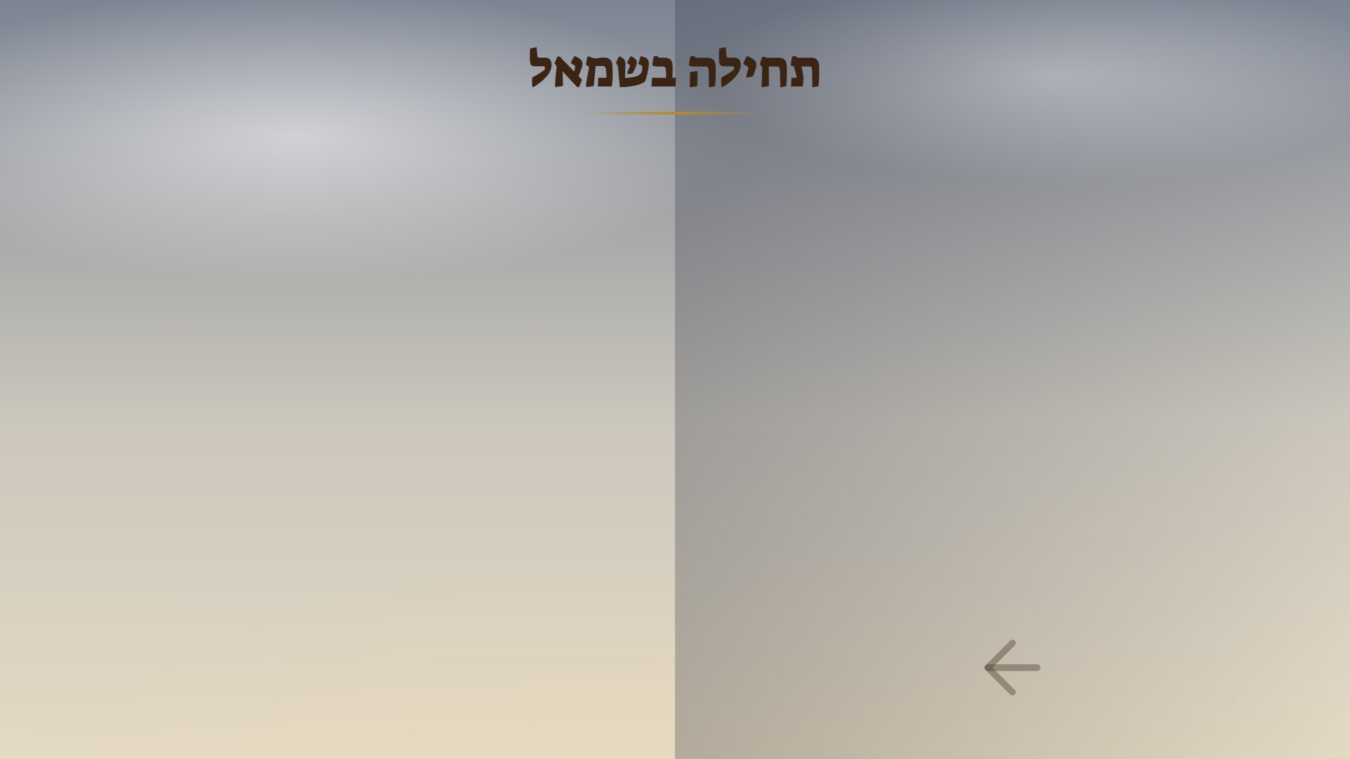
Notes:
מקור: תיקוני זוהר חדש, דף כז ע"א, וביאור הגר"א שם. (הגר"א = רבי אליהו מווילנא, 1720 עד 1797.)
לשון התיקונים (ארמית): "ועתידין הוו ישראל דלא יפקון אלא 'חד מעיר ושניים ממשפחה' מסטרא דגבורה, דהוא דין... ובגין דבעא משה רחמין עלייהו, שמאל דוחה ולא יפקון ביה ישראל, וימין מקרבת."
תרגום: עתידים ישראל שלא יצאו אלא אחד מעיר ושניים ממשפחה, מצד הגבורה, שהוא דין. ומפני שמשה ביקש עליהם רחמים: השמאל דוחה ולא ייצאו בו ישראל, והימין מקרבת.
ביאור הגר"א: "וימין מקרבת, כמו שכתוב בישעיהו (נד, ז) 'וּבְרַחֲמִים גְּדֹלִים אֲקַבְּצֵךְ', שיפקון בסטרא דימינא. אבל בתחילה יתער בשמאלא, 'שמאלו תחת לראשי', והוא יהיה פקידה כמו שהיה בבית שני בימי כורש, ולא יצאו בו. ואחר כך יתער ימינא."
הסבר: "שמאל" = מידת הדין. "ימין" = מידת החסד. "פקידה" = התחלה, כמו בימי כורש, כשרק חלק מהעם עלה, ברשיון מלך פרס.
"ולא יצאו בו": לא כולם ולא מיד. רק חלק, ברשיון המלכות.
בשקף: חץ שמאל אפור, ואחריו חץ ימין זהוב.

Slide 31
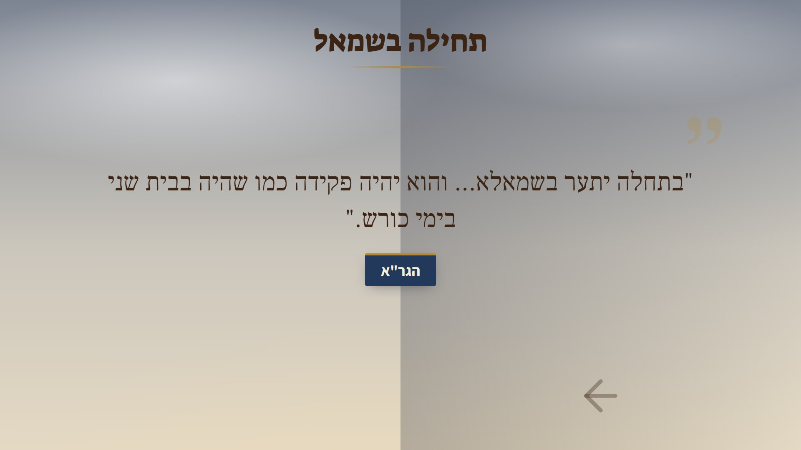
Notes:
מקור: תיקוני זוהר חדש, דף כז ע"א, וביאור הגר"א שם. (הגר"א = רבי אליהו מווילנא, 1720 עד 1797.)
לשון התיקונים (ארמית): "ועתידין הוו ישראל דלא יפקון אלא 'חד מעיר ושניים ממשפחה' מסטרא דגבורה, דהוא דין... ובגין דבעא משה רחמין עלייהו, שמאל דוחה ולא יפקון ביה ישראל, וימין מקרבת."
תרגום: עתידים ישראל שלא יצאו אלא אחד מעיר ושניים ממשפחה, מצד הגבורה, שהוא דין. ומפני שמשה ביקש עליהם רחמים: השמאל דוחה ולא ייצאו בו ישראל, והימין מקרבת.
ביאור הגר"א: "וימין מקרבת, כמו שכתוב בישעיהו (נד, ז) 'וּבְרַחֲמִים גְּדֹלִים אֲקַבְּצֵךְ', שיפקון בסטרא דימינא. אבל בתחילה יתער בשמאלא, 'שמאלו תחת לראשי', והוא יהיה פקידה כמו שהיה בבית שני בימי כורש, ולא יצאו בו. ואחר כך יתער ימינא."
הסבר: "שמאל" = מידת הדין. "ימין" = מידת החסד. "פקידה" = התחלה, כמו בימי כורש, כשרק חלק מהעם עלה, ברשיון מלך פרס.
"ולא יצאו בו": לא כולם ולא מיד. רק חלק, ברשיון המלכות.
בשקף: חץ שמאל אפור, ואחריו חץ ימין זהוב.

Slide 32
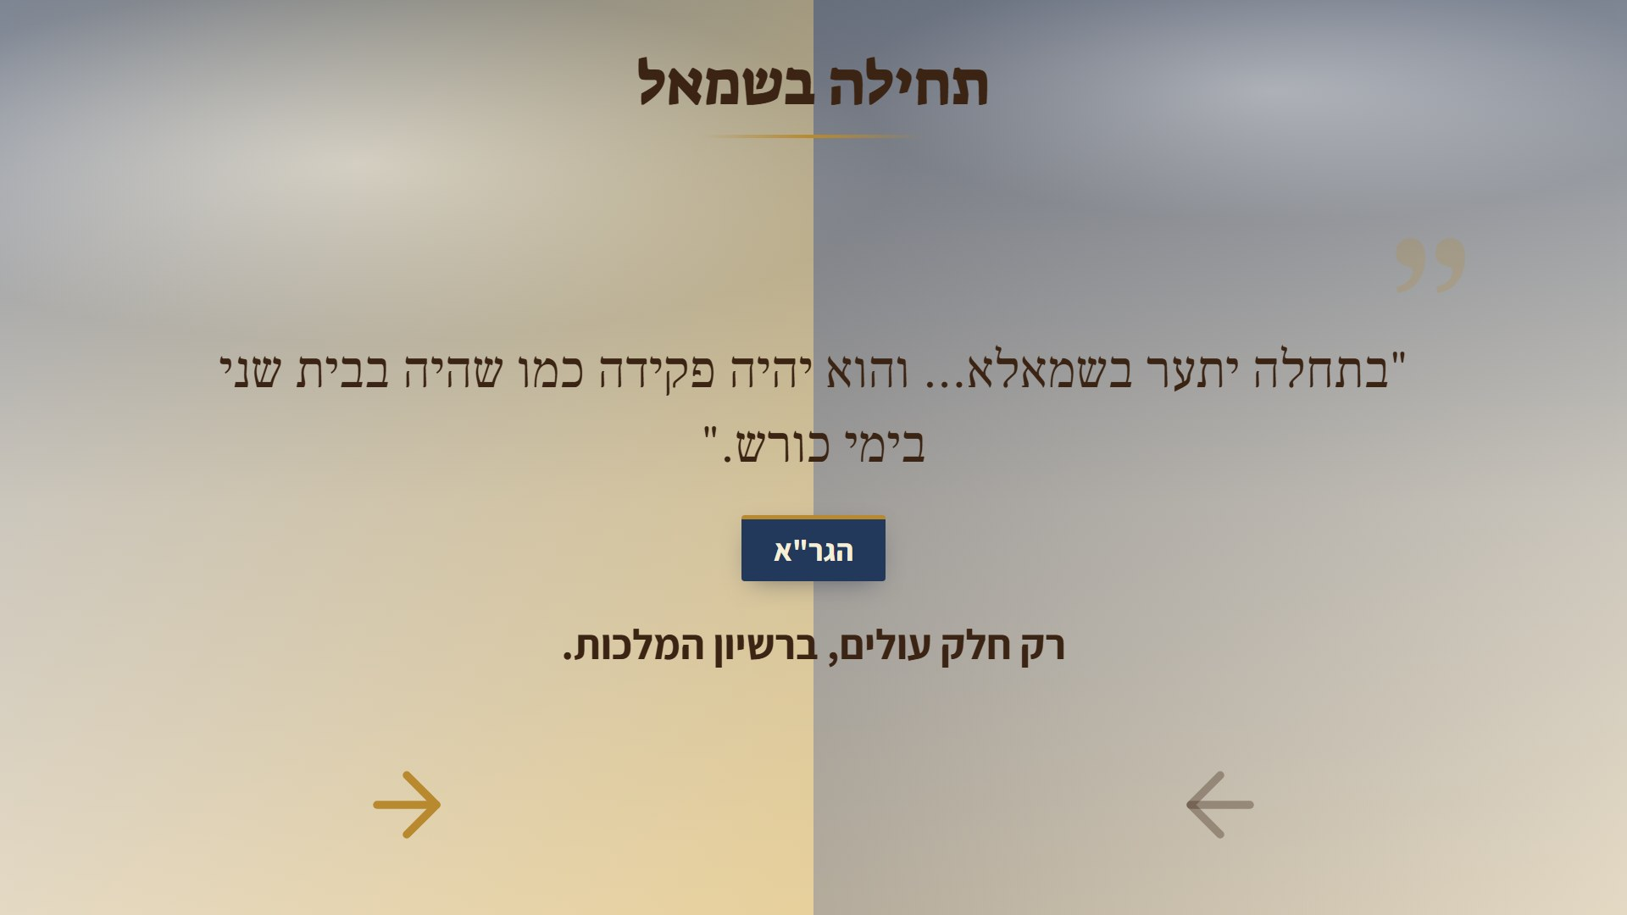
Notes:
מקור: תיקוני זוהר חדש, דף כז ע"א, וביאור הגר"א שם. (הגר"א = רבי אליהו מווילנא, 1720 עד 1797.)
לשון התיקונים (ארמית): "ועתידין הוו ישראל דלא יפקון אלא 'חד מעיר ושניים ממשפחה' מסטרא דגבורה, דהוא דין... ובגין דבעא משה רחמין עלייהו, שמאל דוחה ולא יפקון ביה ישראל, וימין מקרבת."
תרגום: עתידים ישראל שלא יצאו אלא אחד מעיר ושניים ממשפחה, מצד הגבורה, שהוא דין. ומפני שמשה ביקש עליהם רחמים: השמאל דוחה ולא ייצאו בו ישראל, והימין מקרבת.
ביאור הגר"א: "וימין מקרבת, כמו שכתוב בישעיהו (נד, ז) 'וּבְרַחֲמִים גְּדֹלִים אֲקַבְּצֵךְ', שיפקון בסטרא דימינא. אבל בתחילה יתער בשמאלא, 'שמאלו תחת לראשי', והוא יהיה פקידה כמו שהיה בבית שני בימי כורש, ולא יצאו בו. ואחר כך יתער ימינא."
הסבר: "שמאל" = מידת הדין. "ימין" = מידת החסד. "פקידה" = התחלה, כמו בימי כורש, כשרק חלק מהעם עלה, ברשיון מלך פרס.
"ולא יצאו בו": לא כולם ולא מיד. רק חלק, ברשיון המלכות.
בשקף: חץ שמאל אפור, ואחריו חץ ימין זהוב.

Slide 33
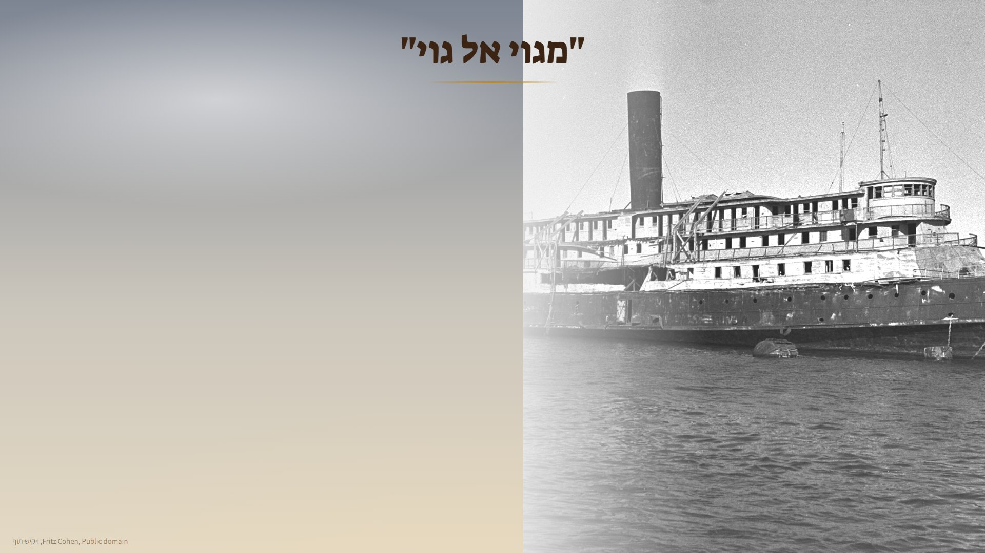
Notes:
האברבנאל (דון יצחק אברבנאל, 1437 עד 1508, מגולי ספרד), בספרו "מעייני הישועה" (מעיין ח, תמר ט). אחרי שהוא מביא את הפסוק "אחד מעיר ושנים ממשפחה", הוא כותב:
"שגילה שישראל יבוא מעצמו לאדמת הקודש, מפני שיגרשוהו מארצותיהם לגוייהם, ויתהלכו מגוי אל גוי וממלכה אל עם אחר, ולא ישקטו ולא ינוחו עד בואם אל ארץ אדמתם."
לחיצה: "ובפועל". מהחומר: "במשך שנתיים אחר השואה היהודים התגלגלו 'מגוי אל גוי וממלכה לעם אחר', ולא הסכימו להם בשום מקום בעולם להיכנס, רק במכסות, הספר הלבן וכדומה."
רקע: "הספר הלבן" (1939) היה מסמך של ממשלת בריטניה שהגביל את העלייה לארץ ישראל ל-75,000 איש בחמש שנים. אחרי השואה הבריטים המשיכו לחסום את העלייה.
התמונה: האנייה "אקסודוס" (יציאת אירופה, 1947). היו עליה כ-4,500 ניצולים. הבריטים לא נתנו להם לרדת בארץ, והחזירו אותם לאירופה, עד גרמניה.

Slide 34
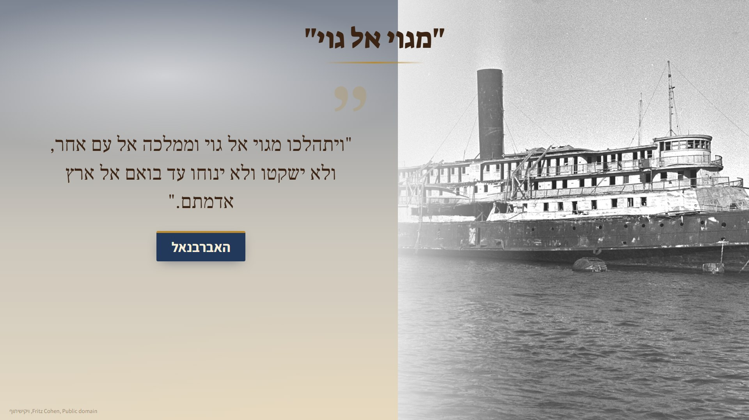
Notes:
האברבנאל (דון יצחק אברבנאל, 1437 עד 1508, מגולי ספרד), בספרו "מעייני הישועה" (מעיין ח, תמר ט). אחרי שהוא מביא את הפסוק "אחד מעיר ושנים ממשפחה", הוא כותב:
"שגילה שישראל יבוא מעצמו לאדמת הקודש, מפני שיגרשוהו מארצותיהם לגוייהם, ויתהלכו מגוי אל גוי וממלכה אל עם אחר, ולא ישקטו ולא ינוחו עד בואם אל ארץ אדמתם."
לחיצה: "ובפועל". מהחומר: "במשך שנתיים אחר השואה היהודים התגלגלו 'מגוי אל גוי וממלכה לעם אחר', ולא הסכימו להם בשום מקום בעולם להיכנס, רק במכסות, הספר הלבן וכדומה."
רקע: "הספר הלבן" (1939) היה מסמך של ממשלת בריטניה שהגביל את העלייה לארץ ישראל ל-75,000 איש בחמש שנים. אחרי השואה הבריטים המשיכו לחסום את העלייה.
התמונה: האנייה "אקסודוס" (יציאת אירופה, 1947). היו עליה כ-4,500 ניצולים. הבריטים לא נתנו להם לרדת בארץ, והחזירו אותם לאירופה, עד גרמניה.

Slide 35
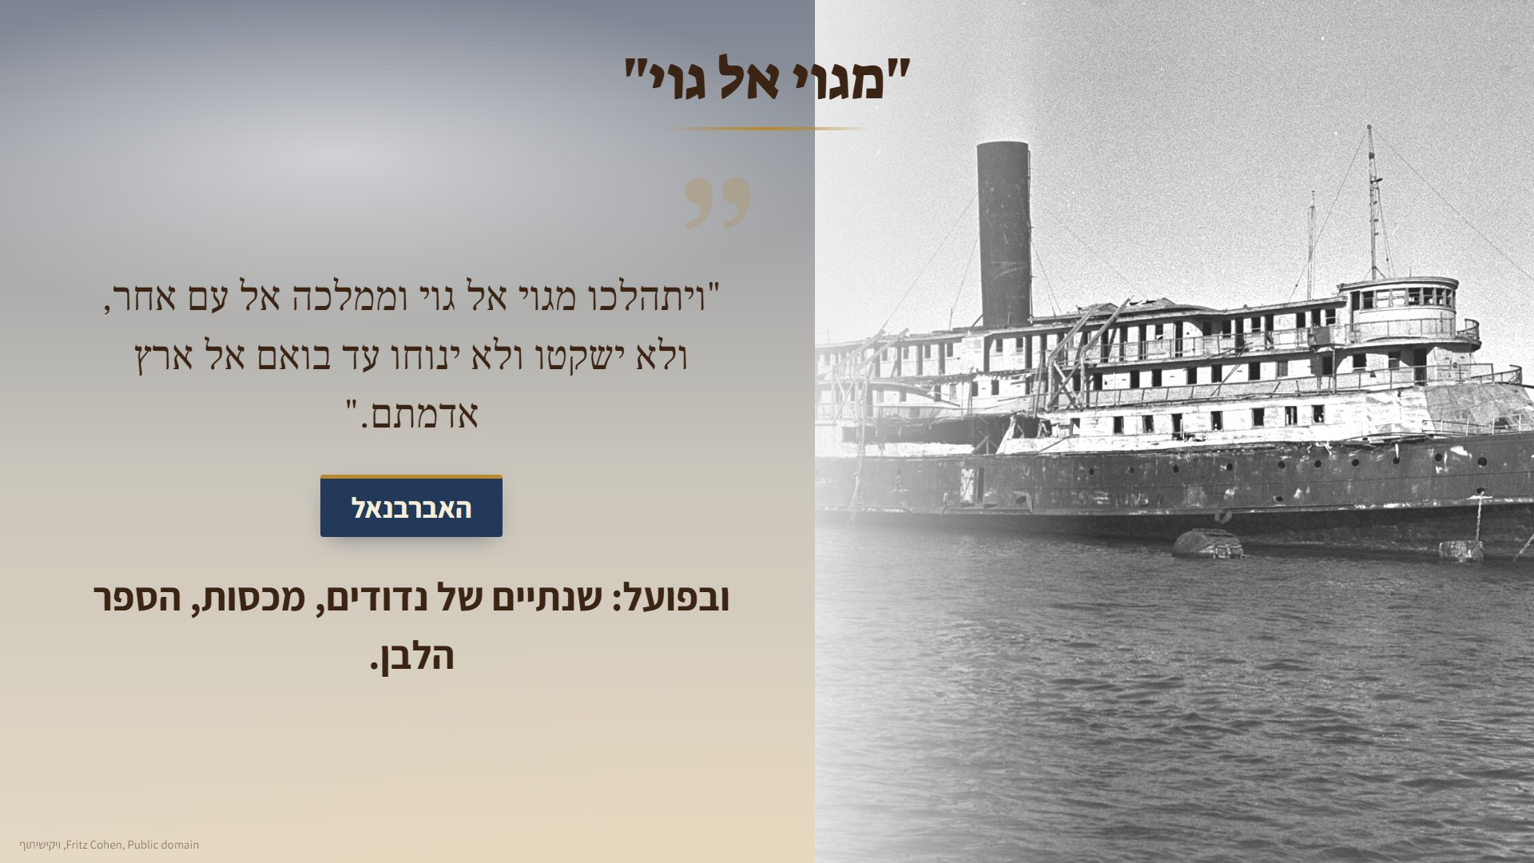
Notes:
האברבנאל (דון יצחק אברבנאל, 1437 עד 1508, מגולי ספרד), בספרו "מעייני הישועה" (מעיין ח, תמר ט). אחרי שהוא מביא את הפסוק "אחד מעיר ושנים ממשפחה", הוא כותב:
"שגילה שישראל יבוא מעצמו לאדמת הקודש, מפני שיגרשוהו מארצותיהם לגוייהם, ויתהלכו מגוי אל גוי וממלכה אל עם אחר, ולא ישקטו ולא ינוחו עד בואם אל ארץ אדמתם."
לחיצה: "ובפועל". מהחומר: "במשך שנתיים אחר השואה היהודים התגלגלו 'מגוי אל גוי וממלכה לעם אחר', ולא הסכימו להם בשום מקום בעולם להיכנס, רק במכסות, הספר הלבן וכדומה."
רקע: "הספר הלבן" (1939) היה מסמך של ממשלת בריטניה שהגביל את העלייה לארץ ישראל ל-75,000 איש בחמש שנים. אחרי השואה הבריטים המשיכו לחסום את העלייה.
התמונה: האנייה "אקסודוס" (יציאת אירופה, 1947). היו עליה כ-4,500 ניצולים. הבריטים לא נתנו להם לרדת בארץ, והחזירו אותם לאירופה, עד גרמניה.

Slide 36
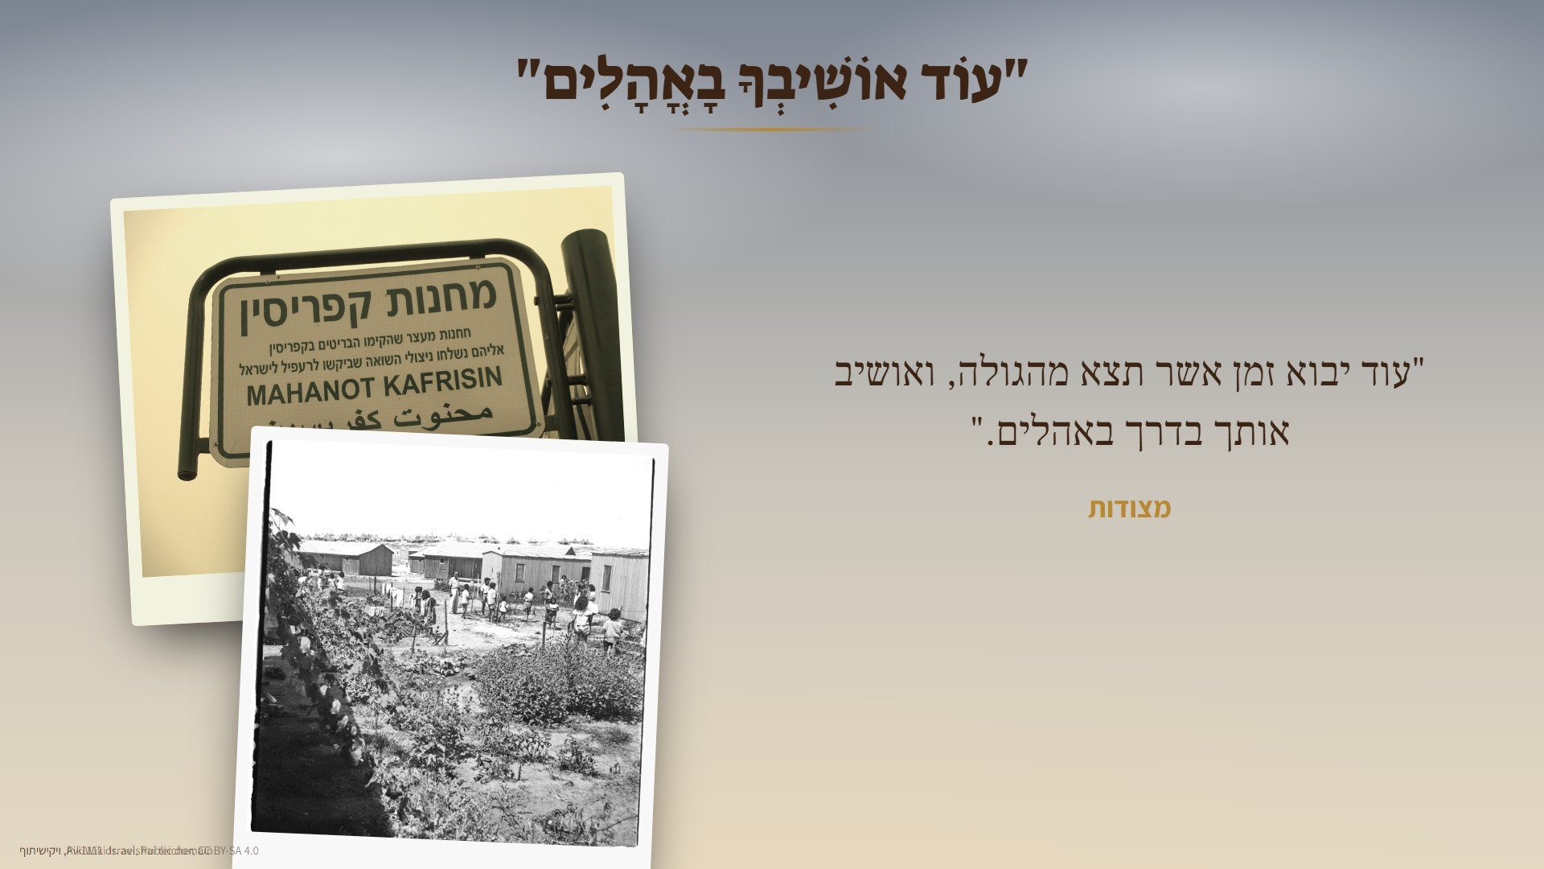
Notes:
הפסוק בהושע יב, י: "וְאָנֹכִי ה' אֱלֹהֶיךָ מֵאֶרֶץ מִצְרָיִם, עֹד אוֹשִׁיבְךָ בָאֳהָלִים כִּימֵי מוֹעֵד".
המצודות: "אני בעצמי משפיע לך טובה ומשגיח במעשיך בהשגחה פרטית... עוד יבוא זמן אשר תצא מהגולה, ואושיב אותך בדרך באהלים כמו בימי הזמן ההוא שיצאת מארץ מצרים, כי עד עולם לא תסור השגחתי ממך."
לחיצה: "מחנות קפריסין. המעברות."
מהחומר: "גם אלו שהלכו לארץ ישראל, גם בדרכם וגם לאחר שהגיעו, התגוררו בינתיים באהלים: כל המחנות בקפריסין, וכל העולים שלא היה להם מקום היו במעברות."
רקע:
מחנות קפריסין: הבריטים עצרו את המעפילים שתפסו בים, וכלאו אותם במחנות באי קפריסין, בשנים 1946 עד 1949. היו בהם כ-52,000 איש.
המעברות: מחנות של אוהלים, ואחר כך פחונים וצריפים, שבהם שוכנו העולים בשנים הראשונות של המדינה. בסוף 1951 גרו בהם כ-220,000 איש.
התמונות: שלט הרחוב "מחנות קפריסין" בלוד, ובית ספר במעברה.

Slide 37

Notes:
הפסוק בהושע יב, י: "וְאָנֹכִי ה' אֱלֹהֶיךָ מֵאֶרֶץ מִצְרָיִם, עֹד אוֹשִׁיבְךָ בָאֳהָלִים כִּימֵי מוֹעֵד".
המצודות: "אני בעצמי משפיע לך טובה ומשגיח במעשיך בהשגחה פרטית... עוד יבוא זמן אשר תצא מהגולה, ואושיב אותך בדרך באהלים כמו בימי הזמן ההוא שיצאת מארץ מצרים, כי עד עולם לא תסור השגחתי ממך."
לחיצה: "מחנות קפריסין. המעברות."
מהחומר: "גם אלו שהלכו לארץ ישראל, גם בדרכם וגם לאחר שהגיעו, התגוררו בינתיים באהלים: כל המחנות בקפריסין, וכל העולים שלא היה להם מקום היו במעברות."
רקע:
מחנות קפריסין: הבריטים עצרו את המעפילים שתפסו בים, וכלאו אותם במחנות באי קפריסין, בשנים 1946 עד 1949. היו בהם כ-52,000 איש.
המעברות: מחנות של אוהלים, ואחר כך פחונים וצריפים, שבהם שוכנו העולים בשנים הראשונות של המדינה. בסוף 1951 גרו בהם כ-220,000 איש.
התמונות: שלט הרחוב "מחנות קפריסין" בלוד, ובית ספר במעברה.

Slide 38
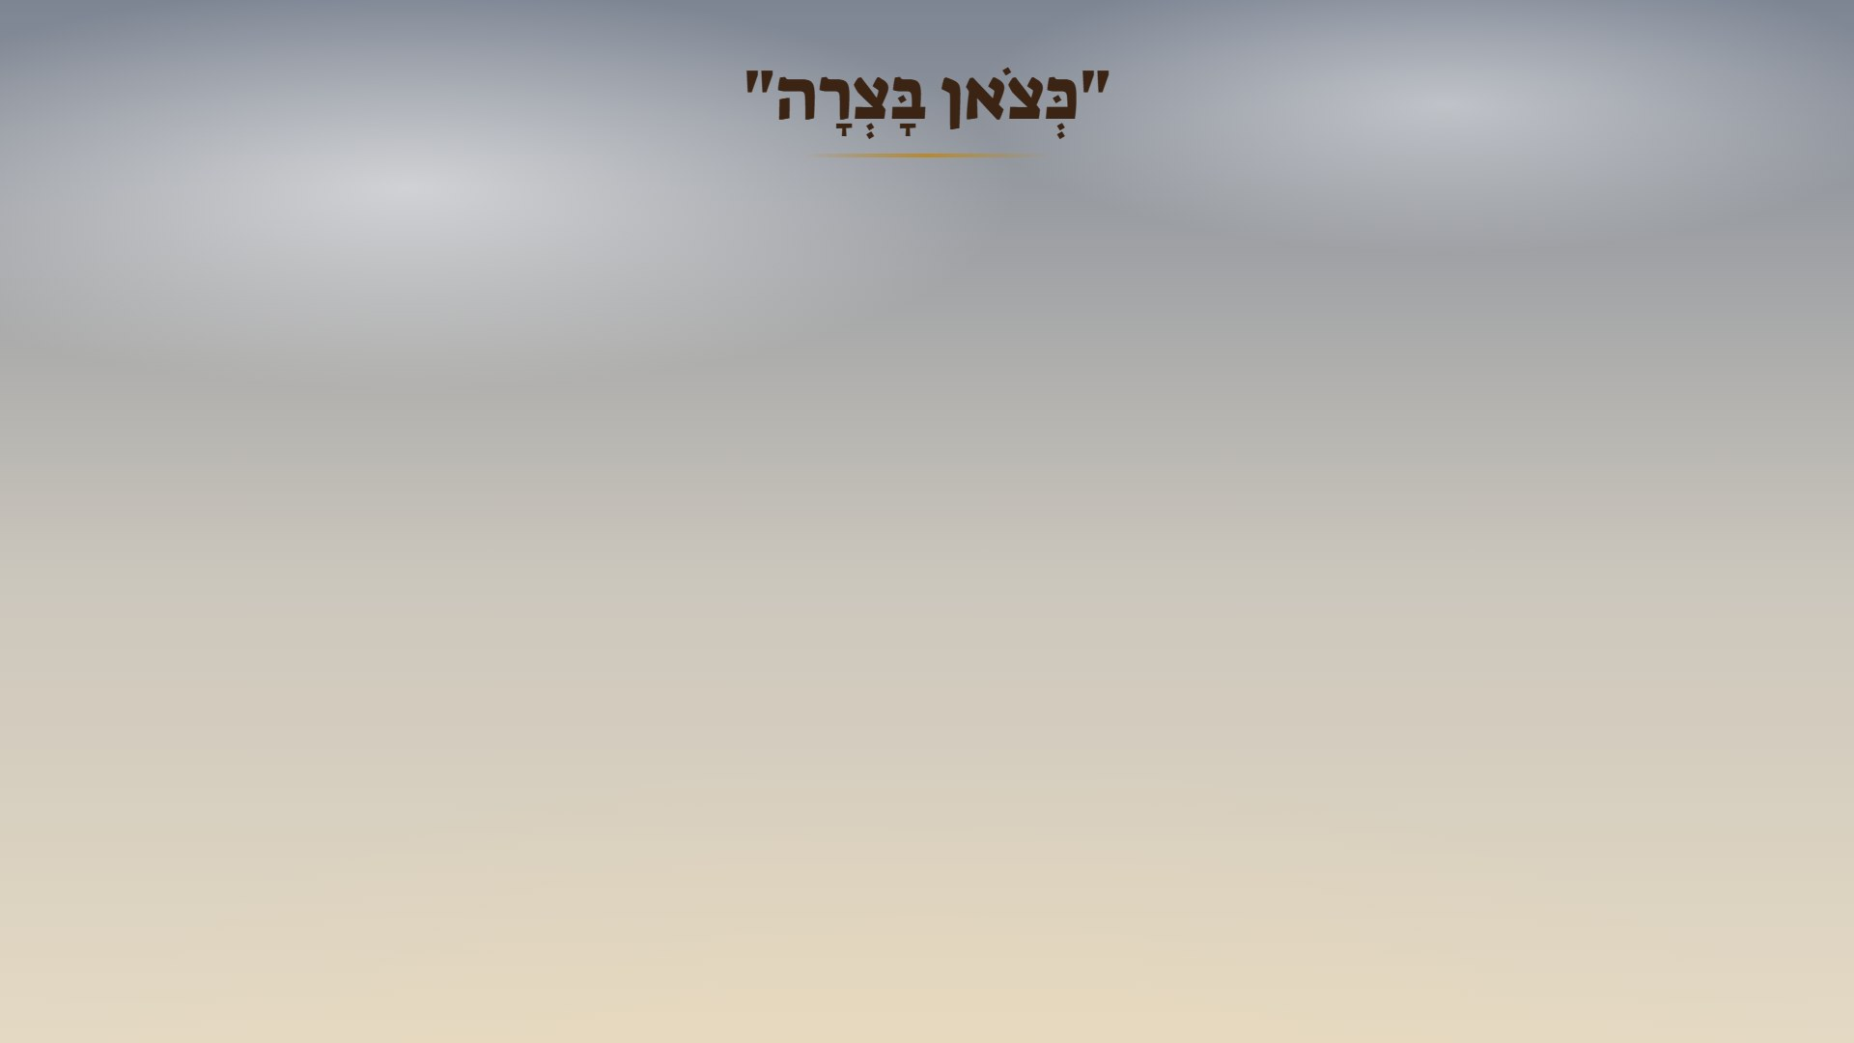
Notes:
הפסוק במיכה ב, יב: "אָסֹף אֶאֱסֹף יַעֲקֹב כֻּלָּךְ, קַבֵּץ אֲקַבֵּץ שְׁאֵרִית יִשְׂרָאֵל, יַחַד אֲשִׂימֶנּוּ כְּצֹאן בָּצְרָה, כְּעֵדֶר בְּתוֹךְ הַדָּבְרוֹ, תְּהִימֶנָה מֵאָדָם".
המצודות: "יחד: את כולם יחד אשים אותם בארצי כצאן הנתונה בגדרות הצאן, שהוא להם למבצר ולמעוז... תהימנה: קול המייה תהיה נשמע בארצם מרוב בני אדם."
מהחומר: "והיו כאלו שהמעברות והמחנות היו נראים בעיניהם כגדרות צאן, ובכך התגשמה אף נבואת מיכה."
לחיצה: "ובעליית רוסיה, כמעט לכולם היה בית."
מהחומר: "וכל זה בשונה משנת תש"ן, לאחר ששלבי גאולתנו התקדמו עוד: הגיעו לארץ ישראל קרוב למיליון יהודים מרוסיה, כמות גדולה לאין ערוך ממה שהגיעו אחר השואה, ולרובם ככולם היה מקום מגורים."
לומר: זה עצמו סימן להתקדמות התהליך.

Slide 39
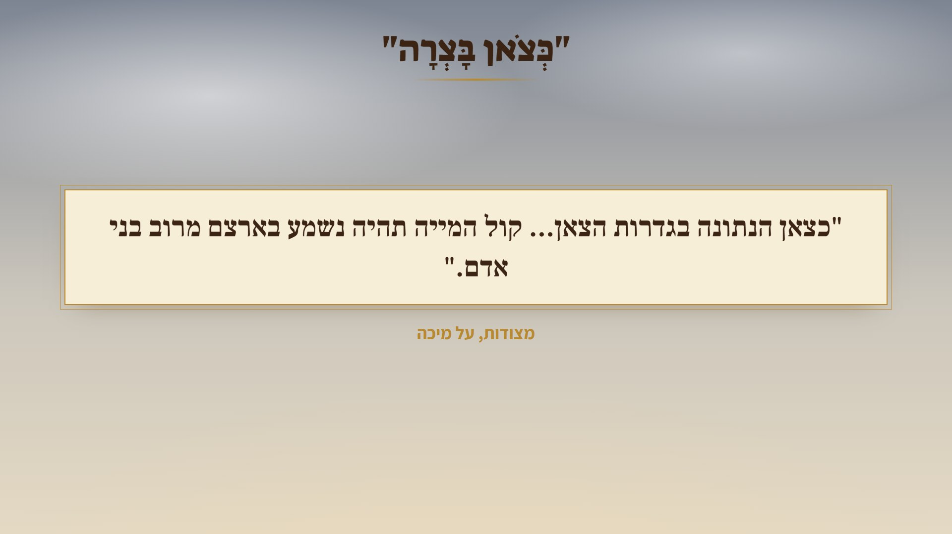
Notes:
הפסוק במיכה ב, יב: "אָסֹף אֶאֱסֹף יַעֲקֹב כֻּלָּךְ, קַבֵּץ אֲקַבֵּץ שְׁאֵרִית יִשְׂרָאֵל, יַחַד אֲשִׂימֶנּוּ כְּצֹאן בָּצְרָה, כְּעֵדֶר בְּתוֹךְ הַדָּבְרוֹ, תְּהִימֶנָה מֵאָדָם".
המצודות: "יחד: את כולם יחד אשים אותם בארצי כצאן הנתונה בגדרות הצאן, שהוא להם למבצר ולמעוז... תהימנה: קול המייה תהיה נשמע בארצם מרוב בני אדם."
מהחומר: "והיו כאלו שהמעברות והמחנות היו נראים בעיניהם כגדרות צאן, ובכך התגשמה אף נבואת מיכה."
לחיצה: "ובעליית רוסיה, כמעט לכולם היה בית."
מהחומר: "וכל זה בשונה משנת תש"ן, לאחר ששלבי גאולתנו התקדמו עוד: הגיעו לארץ ישראל קרוב למיליון יהודים מרוסיה, כמות גדולה לאין ערוך ממה שהגיעו אחר השואה, ולרובם ככולם היה מקום מגורים."
לומר: זה עצמו סימן להתקדמות התהליך.

Slide 40
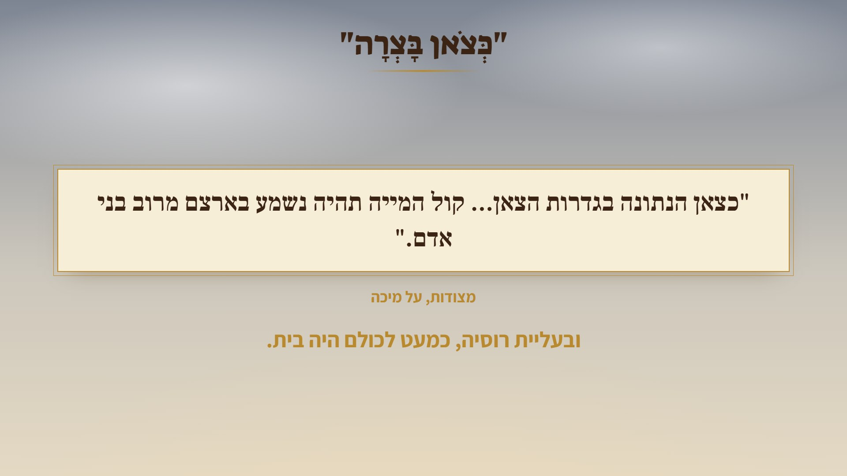
Notes:
הפסוק במיכה ב, יב: "אָסֹף אֶאֱסֹף יַעֲקֹב כֻּלָּךְ, קַבֵּץ אֲקַבֵּץ שְׁאֵרִית יִשְׂרָאֵל, יַחַד אֲשִׂימֶנּוּ כְּצֹאן בָּצְרָה, כְּעֵדֶר בְּתוֹךְ הַדָּבְרוֹ, תְּהִימֶנָה מֵאָדָם".
המצודות: "יחד: את כולם יחד אשים אותם בארצי כצאן הנתונה בגדרות הצאן, שהוא להם למבצר ולמעוז... תהימנה: קול המייה תהיה נשמע בארצם מרוב בני אדם."
מהחומר: "והיו כאלו שהמעברות והמחנות היו נראים בעיניהם כגדרות צאן, ובכך התגשמה אף נבואת מיכה."
לחיצה: "ובעליית רוסיה, כמעט לכולם היה בית."
מהחומר: "וכל זה בשונה משנת תש"ן, לאחר ששלבי גאולתנו התקדמו עוד: הגיעו לארץ ישראל קרוב למיליון יהודים מרוסיה, כמות גדולה לאין ערוך ממה שהגיעו אחר השואה, ולרובם ככולם היה מקום מגורים."
לומר: זה עצמו סימן להתקדמות התהליך.

Slide 41
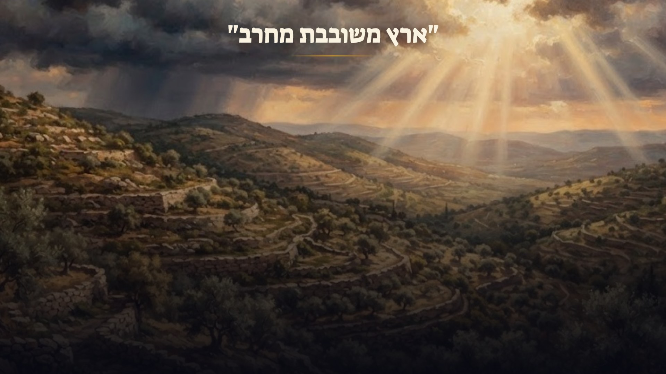
Notes:
יחזקאל לח, ח, בנבואת מלחמת גוג ומגוג. הנביא מתאר איך תיראה הארץ כשגוג יבוא להילחם בה.
מהחומר, עם פירוש בין המילים: "ארץ משובבת מחרב: מיושבת מפליטי חרב. מקובצת מעמים רבים: שנקבצו מארצות עמים רבים. על הרי ישראל אשר היו לחרבה תמיד: ועכשיו הם גרים על הרי ישראל שהיו חרבים זמן רב. והיא מעמים הוצאה: וה' הוציאם מגלות העמים. וישבו לבטח כלם."
לומר מהחומר: "וכך באמת התיישבה הארץ בימינו, מקיבוץ מעמים רבים, שהקב"ה הוציאנו משם לשבת כאן לבטח. וזו באמת ההגדרה לישוב: 'ארץ משובבת מחרב', מיושבת מפליטי חרב."
התמונה: הרי יהודה, טרסות ועצי זית.

Slide 42
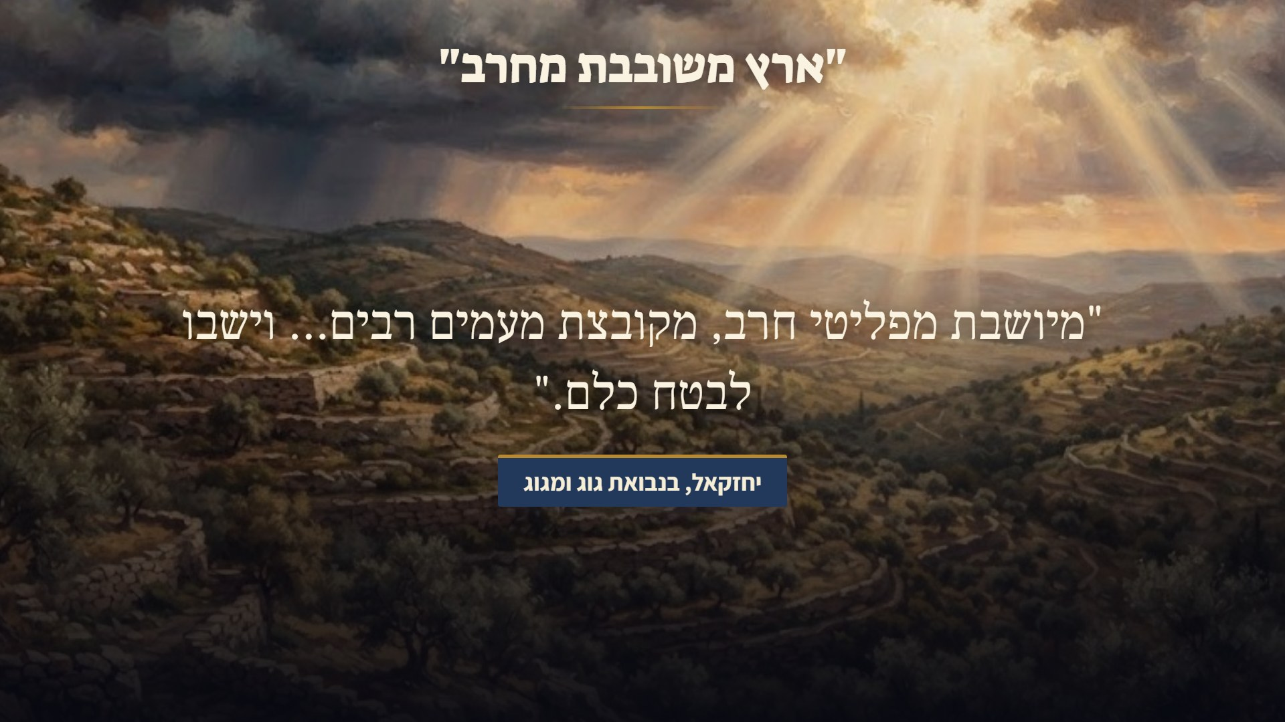
Notes:
יחזקאל לח, ח, בנבואת מלחמת גוג ומגוג. הנביא מתאר איך תיראה הארץ כשגוג יבוא להילחם בה.
מהחומר, עם פירוש בין המילים: "ארץ משובבת מחרב: מיושבת מפליטי חרב. מקובצת מעמים רבים: שנקבצו מארצות עמים רבים. על הרי ישראל אשר היו לחרבה תמיד: ועכשיו הם גרים על הרי ישראל שהיו חרבים זמן רב. והיא מעמים הוצאה: וה' הוציאם מגלות העמים. וישבו לבטח כלם."
לומר מהחומר: "וכך באמת התיישבה הארץ בימינו, מקיבוץ מעמים רבים, שהקב"ה הוציאנו משם לשבת כאן לבטח. וזו באמת ההגדרה לישוב: 'ארץ משובבת מחרב', מיושבת מפליטי חרב."
התמונה: הרי יהודה, טרסות ועצי זית.

Slide 43
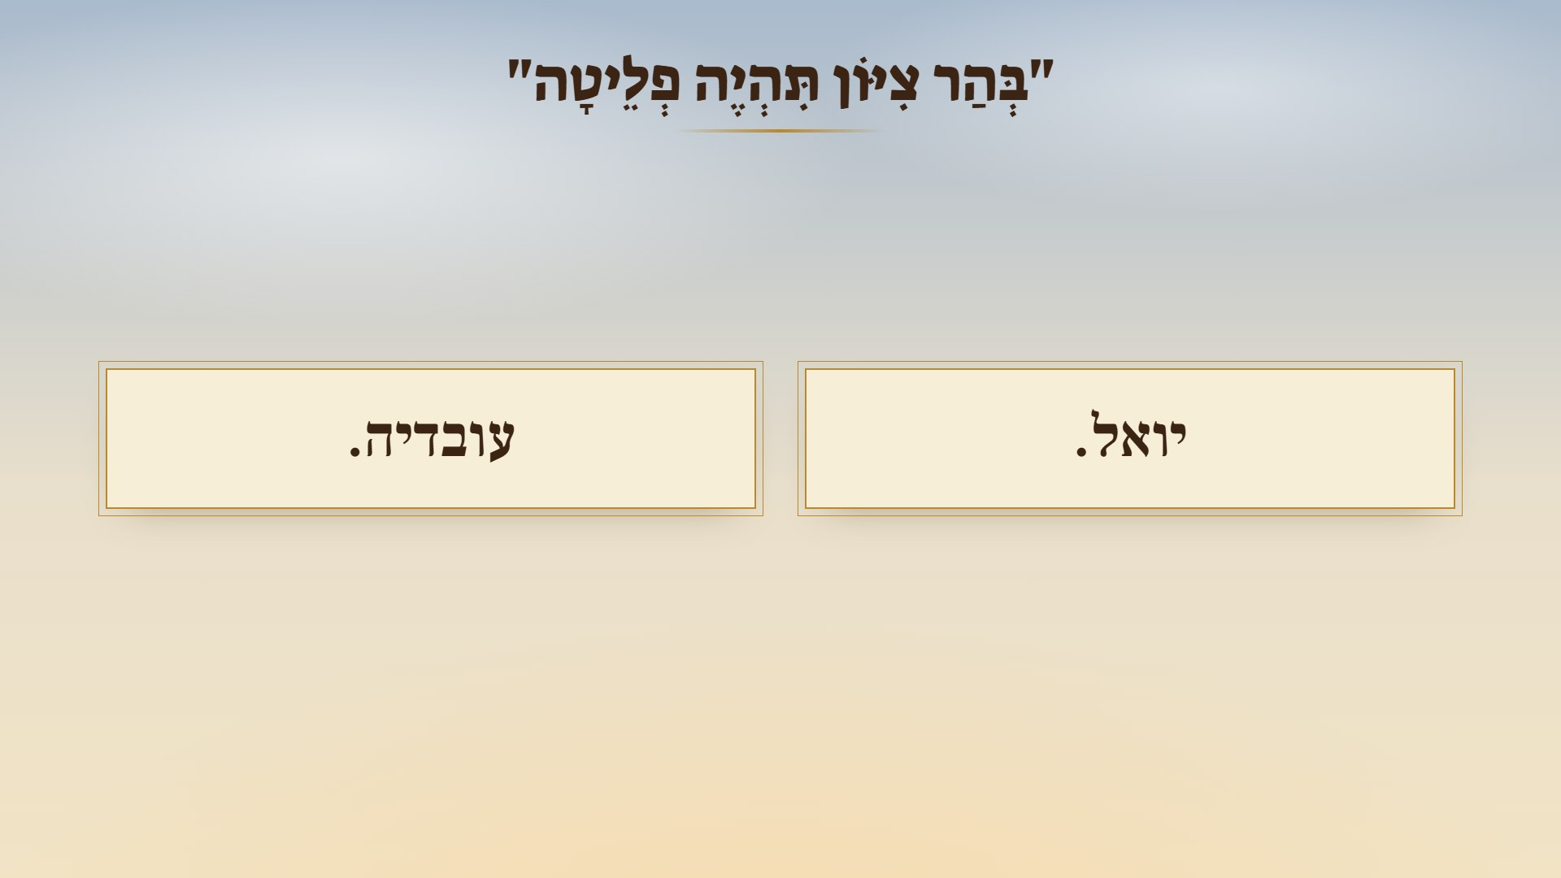
Notes:
שני פסוקים כמעט זהים:
יואל ג, ה: "כִּי בְּהַר צִיּוֹן וּבִירוּשָׁלִַם תִּהְיֶה פְלֵיטָה".
עובדיה א, יז: "וּבְהַר צִיּוֹן תִּהְיֶה פְלֵיטָה וְהָיָה קֹדֶשׁ".
לחיצה. מהחומר: "והנה אף באותה הפורענות הגדולה, בשואה האיומה, הייתה ארצנו הקדושה מקום מפלט והצלה לכלל ישראל, לאלו שעלו לכאן עוד קודם השואה, וכפי שהתנבאו על כך יואל ועובדיה."
לומר: מי שעלה לארץ לפני המלחמה ניצל. היישוב בארץ ישראל לא נכבש.

Slide 44
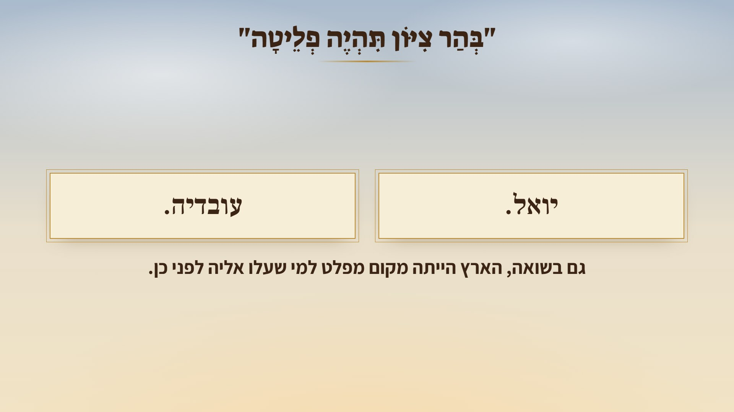
Notes:
שני פסוקים כמעט זהים:
יואל ג, ה: "כִּי בְּהַר צִיּוֹן וּבִירוּשָׁלִַם תִּהְיֶה פְלֵיטָה".
עובדיה א, יז: "וּבְהַר צִיּוֹן תִּהְיֶה פְלֵיטָה וְהָיָה קֹדֶשׁ".
לחיצה. מהחומר: "והנה אף באותה הפורענות הגדולה, בשואה האיומה, הייתה ארצנו הקדושה מקום מפלט והצלה לכלל ישראל, לאלו שעלו לכאן עוד קודם השואה, וכפי שהתנבאו על כך יואל ועובדיה."
לומר: מי שעלה לארץ לפני המלחמה ניצל. היישוב בארץ ישראל לא נכבש.

Slide 45
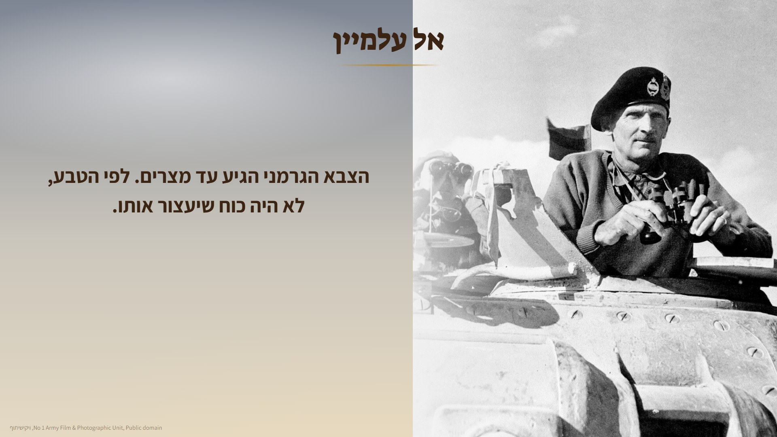
Notes:
מהחומר: "והיה זה פלא: הצבא הגרמני נע דרך אלג'יר ולוב לכיוון מצרים, וכבר הגיע לאל עלמיין שבמצרים. לאחר הניצחונות הגדולים של הנאצים באירופה וברוסיה חשבו כולם כי אין כוח שיוכל לבלום את הגרמנים בשערי תעלת סואץ, ואכן מצד הטבע באמת לא היה בכוחם לבלום את הנאצים."
לחיצה: "זכותה של ארץ ישראל הועילה באופן ניסי, שבאל עלמיין שבמצרים הייתה מפלתו, ובכך התגשמה גם נבואה זו."
רקע: אל עלמיין היא עיירה במצרים, ממערב לאלכסנדריה. בקיץ 1942 הגיע לשם "חיל אפריקה" הגרמני בפיקוד רומל. בארץ ישראל חששו מאוד מפלישה, וקראו לתקופה הזו "מאתיים ימי חרדה". בקרב השני באל עלמיין, באוקטובר ובנובמבר 1942, הבריטים בפיקוד הגנרל מונטגומרי, שבתמונה, הביסו את הגרמנים, והסכנה מארץ ישראל הוסרה.

Slide 46
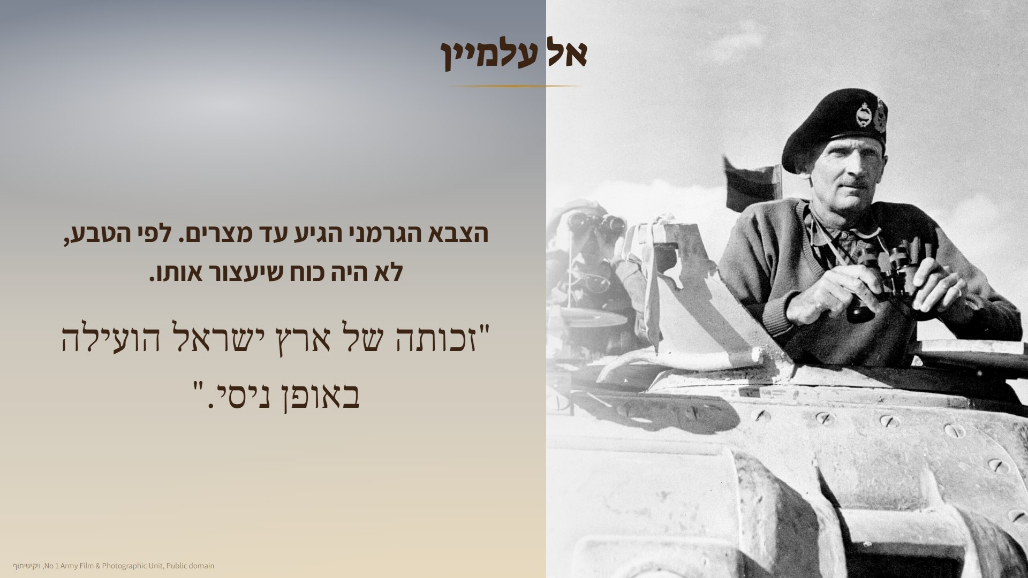
Notes:
מהחומר: "והיה זה פלא: הצבא הגרמני נע דרך אלג'יר ולוב לכיוון מצרים, וכבר הגיע לאל עלמיין שבמצרים. לאחר הניצחונות הגדולים של הנאצים באירופה וברוסיה חשבו כולם כי אין כוח שיוכל לבלום את הגרמנים בשערי תעלת סואץ, ואכן מצד הטבע באמת לא היה בכוחם לבלום את הנאצים."
לחיצה: "זכותה של ארץ ישראל הועילה באופן ניסי, שבאל עלמיין שבמצרים הייתה מפלתו, ובכך התגשמה גם נבואה זו."
רקע: אל עלמיין היא עיירה במצרים, ממערב לאלכסנדריה. בקיץ 1942 הגיע לשם "חיל אפריקה" הגרמני בפיקוד רומל. בארץ ישראל חששו מאוד מפלישה, וקראו לתקופה הזו "מאתיים ימי חרדה". בקרב השני באל עלמיין, באוקטובר ובנובמבר 1942, הבריטים בפיקוד הגנרל מונטגומרי, שבתמונה, הביסו את הגרמנים, והסכנה מארץ ישראל הוסרה.

Slide 47
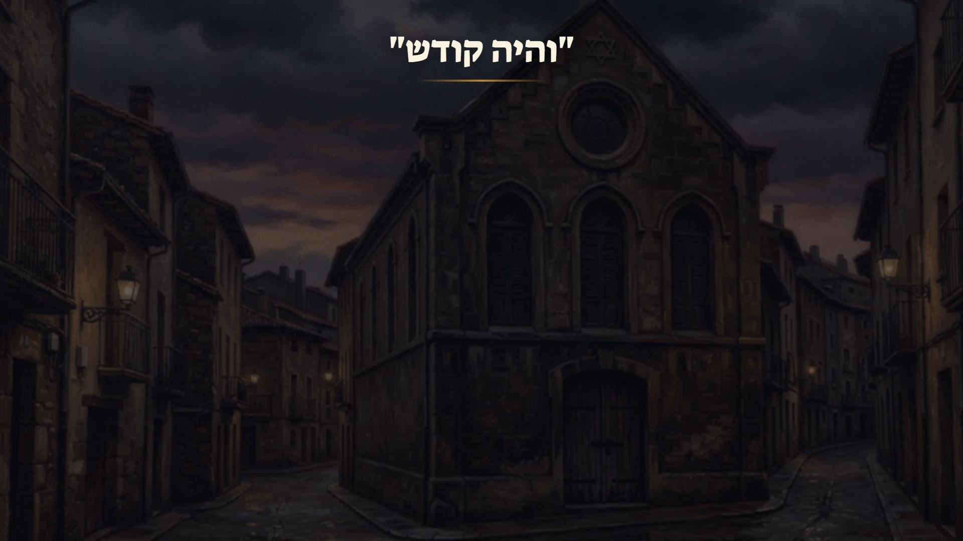
Notes:
סיפור. לספר אותו בקול, כמו סיפור.
"היה זה לפני מלחמת העולם השנייה. ישב פעם מרן החפץ חיים, ולידו תלמידו הגדול רבי אלחנן וסרמן. נאנח החפץ חיים ואמר: 'אני רואה עננים שחורים אשר מתקדרים על שמי אירופה, סכנה נוראה מרחפת על כלל ישראל'.
נחרד רבי אלחנן וסרמן ושאל: 'ומה יהיה?'
השיב לו החפץ חיים: 'ובהר ציון תהיה פליטה והיה קודש'.
הוסיף רבי אלחנן ושאל: 'הרי שם, בארץ ישראל, מתגברים החילוניים, מורדי אור התורה?'
ענה לו החפץ חיים: 'והיה קודש'. הנביא משתמש כאן בוי"ו ההיפוך, כדי להשמיענו שבסופו של דבר תהיה בארץ ישראל מהפכה רוחנית לקדושה ולטהרה."
(מקור: דרך עץ החיים, ח"ב עמ' 527.)
הסבר "וי"ו ההיפוך": "והיה" פירושו "ויהיה", לשון עתיד. כלומר, הקדושה עוד תבוא.
רקע: החפץ חיים, רבי ישראל מאיר הכהן מראדין (1838 עד 1933). רבי אלחנן וסרמן, ראש ישיבת ברנוביץ', נרצח על קידוש השם בשואה בשנת תש"א.

Slide 48
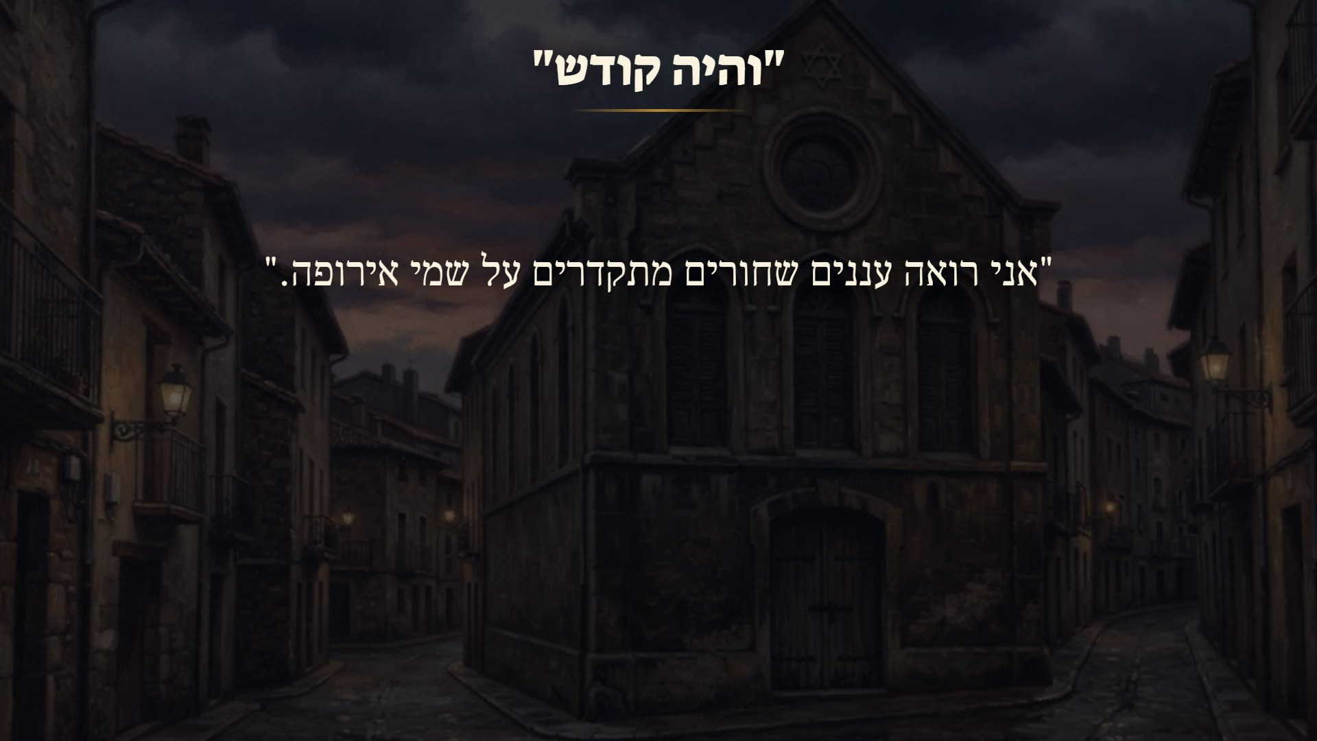
Notes:
סיפור. לספר אותו בקול, כמו סיפור.
"היה זה לפני מלחמת העולם השנייה. ישב פעם מרן החפץ חיים, ולידו תלמידו הגדול רבי אלחנן וסרמן. נאנח החפץ חיים ואמר: 'אני רואה עננים שחורים אשר מתקדרים על שמי אירופה, סכנה נוראה מרחפת על כלל ישראל'.
נחרד רבי אלחנן וסרמן ושאל: 'ומה יהיה?'
השיב לו החפץ חיים: 'ובהר ציון תהיה פליטה והיה קודש'.
הוסיף רבי אלחנן ושאל: 'הרי שם, בארץ ישראל, מתגברים החילוניים, מורדי אור התורה?'
ענה לו החפץ חיים: 'והיה קודש'. הנביא משתמש כאן בוי"ו ההיפוך, כדי להשמיענו שבסופו של דבר תהיה בארץ ישראל מהפכה רוחנית לקדושה ולטהרה."
(מקור: דרך עץ החיים, ח"ב עמ' 527.)
הסבר "וי"ו ההיפוך": "והיה" פירושו "ויהיה", לשון עתיד. כלומר, הקדושה עוד תבוא.
רקע: החפץ חיים, רבי ישראל מאיר הכהן מראדין (1838 עד 1933). רבי אלחנן וסרמן, ראש ישיבת ברנוביץ', נרצח על קידוש השם בשואה בשנת תש"א.

Slide 49
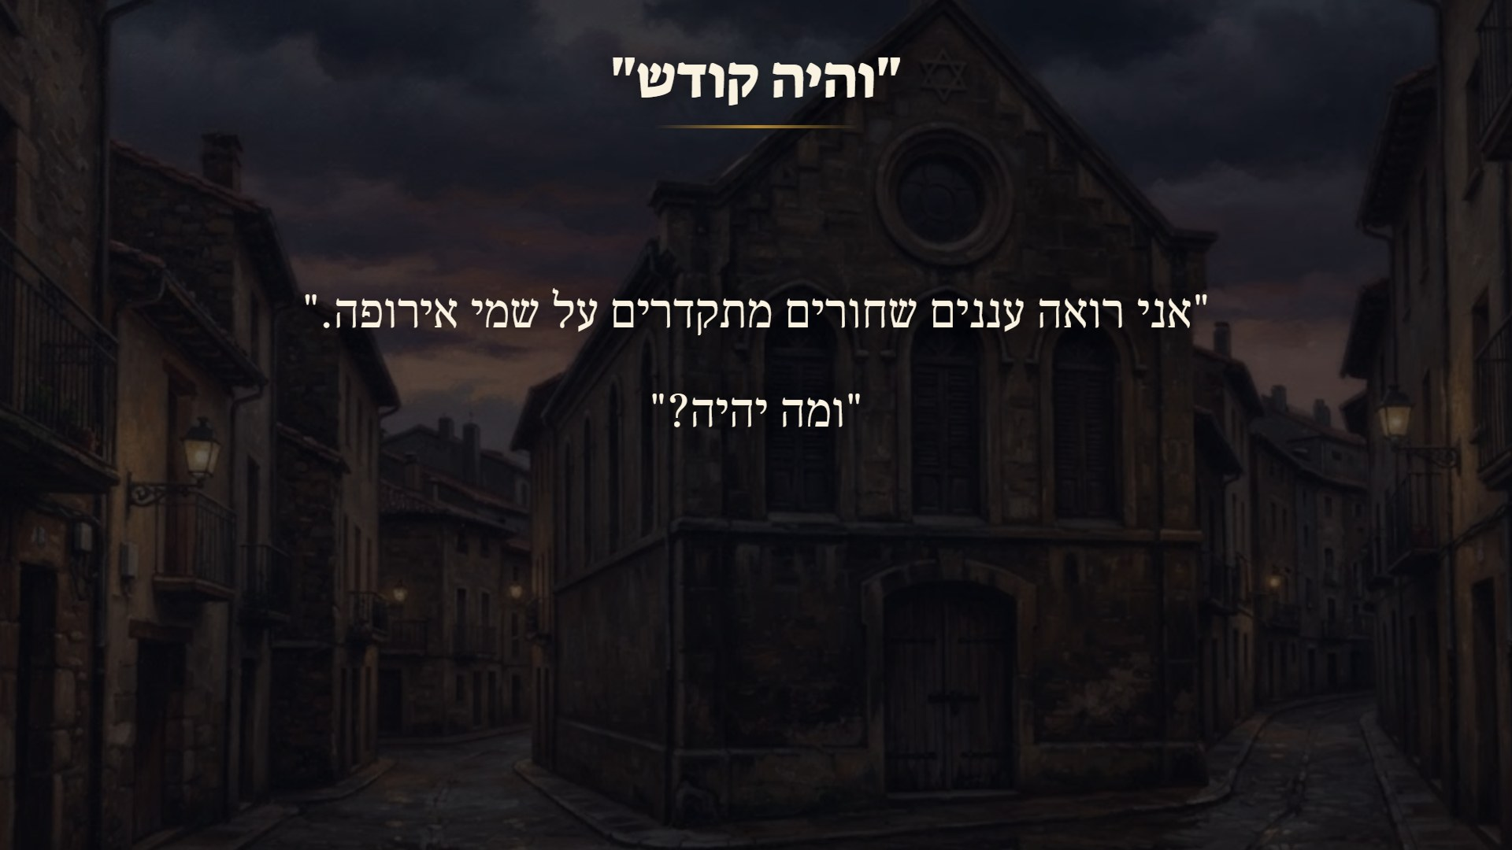
Notes:
סיפור. לספר אותו בקול, כמו סיפור.
"היה זה לפני מלחמת העולם השנייה. ישב פעם מרן החפץ חיים, ולידו תלמידו הגדול רבי אלחנן וסרמן. נאנח החפץ חיים ואמר: 'אני רואה עננים שחורים אשר מתקדרים על שמי אירופה, סכנה נוראה מרחפת על כלל ישראל'.
נחרד רבי אלחנן וסרמן ושאל: 'ומה יהיה?'
השיב לו החפץ חיים: 'ובהר ציון תהיה פליטה והיה קודש'.
הוסיף רבי אלחנן ושאל: 'הרי שם, בארץ ישראל, מתגברים החילוניים, מורדי אור התורה?'
ענה לו החפץ חיים: 'והיה קודש'. הנביא משתמש כאן בוי"ו ההיפוך, כדי להשמיענו שבסופו של דבר תהיה בארץ ישראל מהפכה רוחנית לקדושה ולטהרה."
(מקור: דרך עץ החיים, ח"ב עמ' 527.)
הסבר "וי"ו ההיפוך": "והיה" פירושו "ויהיה", לשון עתיד. כלומר, הקדושה עוד תבוא.
רקע: החפץ חיים, רבי ישראל מאיר הכהן מראדין (1838 עד 1933). רבי אלחנן וסרמן, ראש ישיבת ברנוביץ', נרצח על קידוש השם בשואה בשנת תש"א.

Slide 50
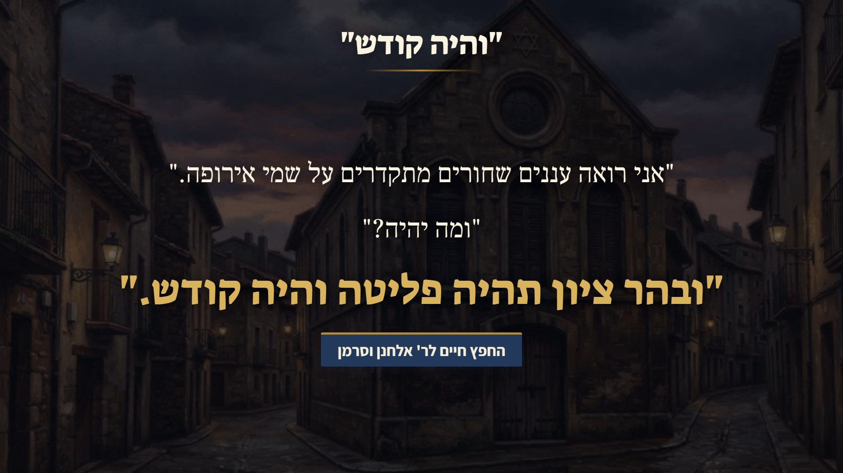
Notes:
סיפור. לספר אותו בקול, כמו סיפור.
"היה זה לפני מלחמת העולם השנייה. ישב פעם מרן החפץ חיים, ולידו תלמידו הגדול רבי אלחנן וסרמן. נאנח החפץ חיים ואמר: 'אני רואה עננים שחורים אשר מתקדרים על שמי אירופה, סכנה נוראה מרחפת על כלל ישראל'.
נחרד רבי אלחנן וסרמן ושאל: 'ומה יהיה?'
השיב לו החפץ חיים: 'ובהר ציון תהיה פליטה והיה קודש'.
הוסיף רבי אלחנן ושאל: 'הרי שם, בארץ ישראל, מתגברים החילוניים, מורדי אור התורה?'
ענה לו החפץ חיים: 'והיה קודש'. הנביא משתמש כאן בוי"ו ההיפוך, כדי להשמיענו שבסופו של דבר תהיה בארץ ישראל מהפכה רוחנית לקדושה ולטהרה."
(מקור: דרך עץ החיים, ח"ב עמ' 527.)
הסבר "וי"ו ההיפוך": "והיה" פירושו "ויהיה", לשון עתיד. כלומר, הקדושה עוד תבוא.
רקע: החפץ חיים, רבי ישראל מאיר הכהן מראדין (1838 עד 1933). רבי אלחנן וסרמן, ראש ישיבת ברנוביץ', נרצח על קידוש השם בשואה בשנת תש"א.

Slide 51
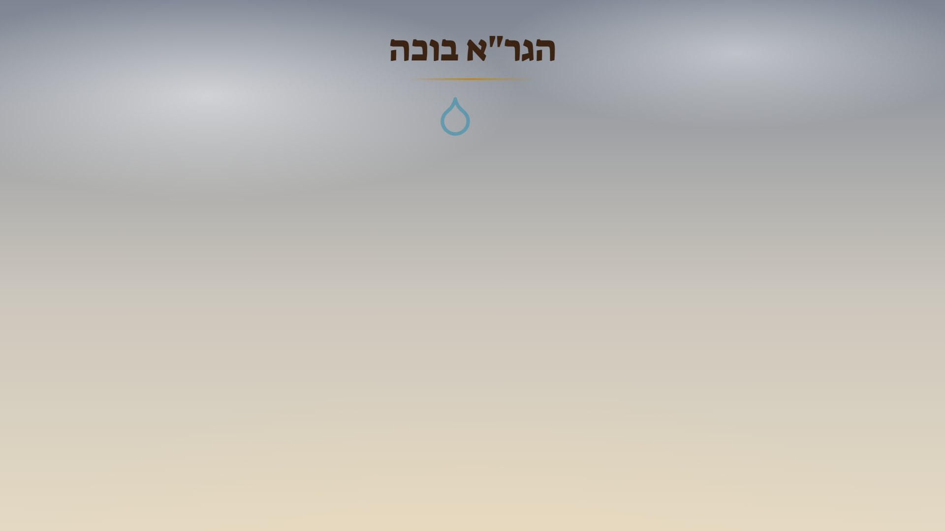
Notes:
מקור: הספר "דורש לציון" (עמ' רכב), מאת הגאון רבי משה מגיד משקלוב, תלמיד הגר"א.
מהחומר: "דבר הנבואה 'בהר ציון ובירושלים תהיה פליטה כאשר אמר ה' ובשרידים אשר ה' קורא' הדאיג מאוד את רבינו הגר"א: שלפי זה יבוא זמן, בעקבות משיחא, שקיבוץ גלויות יהיה בדרך של פליטה, היינו מתוך הכרח של צרות וגזירות, ורק שרידי הפליטה יגיעו לציון וירושלים."
ובהערה שם: "הרה"ג רבי ישעיה חשין ז"ל סיפר בשם אבי זקנו הגאון רבי סעדיה ממוהילב, תלמיד הגר"א, שהגר"א, בדברו לפני תלמידיו על עניין 'בציון ובירושלים תהיה פליטה', זלגו דמעות מעיניו, ואמר: 'צריכים לקוות שקבוץ גלויות תהיה מרצון, ולא מתוך דרך של פליטה'."
לומר: הגר"א ראה מראש, ובכה. הוא ייחל שנעלה מרצון, לפני שנצטרך לברוח.

Slide 52

Notes:
מקור: הספר "דורש לציון" (עמ' רכב), מאת הגאון רבי משה מגיד משקלוב, תלמיד הגר"א.
מהחומר: "דבר הנבואה 'בהר ציון ובירושלים תהיה פליטה כאשר אמר ה' ובשרידים אשר ה' קורא' הדאיג מאוד את רבינו הגר"א: שלפי זה יבוא זמן, בעקבות משיחא, שקיבוץ גלויות יהיה בדרך של פליטה, היינו מתוך הכרח של צרות וגזירות, ורק שרידי הפליטה יגיעו לציון וירושלים."
ובהערה שם: "הרה"ג רבי ישעיה חשין ז"ל סיפר בשם אבי זקנו הגאון רבי סעדיה ממוהילב, תלמיד הגר"א, שהגר"א, בדברו לפני תלמידיו על עניין 'בציון ובירושלים תהיה פליטה', זלגו דמעות מעיניו, ואמר: 'צריכים לקוות שקבוץ גלויות תהיה מרצון, ולא מתוך דרך של פליטה'."
לומר: הגר"א ראה מראש, ובכה. הוא ייחל שנעלה מרצון, לפני שנצטרך לברוח.

Slide 53

Notes:
מקור: הספר "דורש לציון" (עמ' רכב), מאת הגאון רבי משה מגיד משקלוב, תלמיד הגר"א.
מהחומר: "דבר הנבואה 'בהר ציון ובירושלים תהיה פליטה כאשר אמר ה' ובשרידים אשר ה' קורא' הדאיג מאוד את רבינו הגר"א: שלפי זה יבוא זמן, בעקבות משיחא, שקיבוץ גלויות יהיה בדרך של פליטה, היינו מתוך הכרח של צרות וגזירות, ורק שרידי הפליטה יגיעו לציון וירושלים."
ובהערה שם: "הרה"ג רבי ישעיה חשין ז"ל סיפר בשם אבי זקנו הגאון רבי סעדיה ממוהילב, תלמיד הגר"א, שהגר"א, בדברו לפני תלמידיו על עניין 'בציון ובירושלים תהיה פליטה', זלגו דמעות מעיניו, ואמר: 'צריכים לקוות שקבוץ גלויות תהיה מרצון, ולא מתוך דרך של פליטה'."
לומר: הגר"א ראה מראש, ובכה. הוא ייחל שנעלה מרצון, לפני שנצטרך לברוח.

Slide 54

Notes:
מקור: לב אליהו (ח"ב עמ' קצח), ספרו של המשגיח רבי אליהו לופיאן, ובדרך עץ החיים.
מהחומר, בלשון רבי אליהו לופיאן: "שמעתי בעצמי מפי הגאון רבי איסר זלמן מלצר, שבעת ביקורו אצל החפץ חיים, שנים אחדות לפני פרוץ המלחמה, אמר לו הסבא קדישא בזה הלשון: 'הולכת וקרבה מלחמה שנייה אשר תבעיר את כל העולם. המלחמה הראשונה תהיה לעומתה כמשחק ילדים'. נזדעזע רבנו ושאל: 'ומה יהיה?' השיב לו החפץ חיים בפסוק: 'וגנותי על העיר הזאת להושיעה, למעני ולמען דוד עבדי'."
הסבר: הפסוק בישעיה לז, לה (ובמלכים ב יט, לד) נאמר על ירושלים בזמן מצור סנחריב. "וגנותי" = ואגן, אשמור. החפץ חיים רמז שירושלים תהיה מוגנת.
(הערה: בחומר נכתב "בשנת תר"ע", אבל זו טעות הקלדה כנראה, כי הדברים נאמרו "שנים אחדות לפני פרוץ המלחמה", כלומר בשנות הצ"ט. לא להזכיר שנה.)
רקע: רבי איסר זלמן מלצר (1870 עד 1953), ראש ישיבת עץ חיים בירושלים, בעל "אבן האזל".

Slide 55

Notes:
מקור: לב אליהו (ח"ב עמ' קצח), ספרו של המשגיח רבי אליהו לופיאן, ובדרך עץ החיים.
מהחומר, בלשון רבי אליהו לופיאן: "שמעתי בעצמי מפי הגאון רבי איסר זלמן מלצר, שבעת ביקורו אצל החפץ חיים, שנים אחדות לפני פרוץ המלחמה, אמר לו הסבא קדישא בזה הלשון: 'הולכת וקרבה מלחמה שנייה אשר תבעיר את כל העולם. המלחמה הראשונה תהיה לעומתה כמשחק ילדים'. נזדעזע רבנו ושאל: 'ומה יהיה?' השיב לו החפץ חיים בפסוק: 'וגנותי על העיר הזאת להושיעה, למעני ולמען דוד עבדי'."
הסבר: הפסוק בישעיה לז, לה (ובמלכים ב יט, לד) נאמר על ירושלים בזמן מצור סנחריב. "וגנותי" = ואגן, אשמור. החפץ חיים רמז שירושלים תהיה מוגנת.
(הערה: בחומר נכתב "בשנת תר"ע", אבל זו טעות הקלדה כנראה, כי הדברים נאמרו "שנים אחדות לפני פרוץ המלחמה", כלומר בשנות הצ"ט. לא להזכיר שנה.)
רקע: רבי איסר זלמן מלצר (1870 עד 1953), ראש ישיבת עץ חיים בירושלים, בעל "אבן האזל".

Slide 56

Notes:
מקור: לב אליהו (ח"ב עמ' קצח), ספרו של המשגיח רבי אליהו לופיאן, ובדרך עץ החיים.
מהחומר, בלשון רבי אליהו לופיאן: "שמעתי בעצמי מפי הגאון רבי איסר זלמן מלצר, שבעת ביקורו אצל החפץ חיים, שנים אחדות לפני פרוץ המלחמה, אמר לו הסבא קדישא בזה הלשון: 'הולכת וקרבה מלחמה שנייה אשר תבעיר את כל העולם. המלחמה הראשונה תהיה לעומתה כמשחק ילדים'. נזדעזע רבנו ושאל: 'ומה יהיה?' השיב לו החפץ חיים בפסוק: 'וגנותי על העיר הזאת להושיעה, למעני ולמען דוד עבדי'."
הסבר: הפסוק בישעיה לז, לה (ובמלכים ב יט, לד) נאמר על ירושלים בזמן מצור סנחריב. "וגנותי" = ואגן, אשמור. החפץ חיים רמז שירושלים תהיה מוגנת.
(הערה: בחומר נכתב "בשנת תר"ע", אבל זו טעות הקלדה כנראה, כי הדברים נאמרו "שנים אחדות לפני פרוץ המלחמה", כלומר בשנות הצ"ט. לא להזכיר שנה.)
רקע: רבי איסר זלמן מלצר (1870 עד 1953), ראש ישיבת עץ חיים בירושלים, בעל "אבן האזל".

Slide 57

Notes:
מקור: הגאון רבי יוסף צבי הלוי, אב"ד תל אביב-יפו (חתנו של רבי נפתלי הרץ הלוי, אב"ד יפו), בספרו "עשר תעשר", במאמר "הכל מעלין לארץ ישראל". הדברים נכתבו בעת עליית הנאצים לשלטון, בשנות הצ"ג (1933).
הלשון המלאה מהחומר: "והקב"ה הודיע מראש על ידי הנביא ואמר: בני ציון היקרים, מהרו לעלות לארץ ישראל! כי אם לא תעלו ברצון בעוד מועד, הסוף יהיה שיבואו ההיטלרים הנאצים וירדפו אותם, ויהרסו מצבם החומרי, יעיקו ויאלצו לעזוב את ארצם, ולא ימצאו מקום מנוח ומקלט רק בארץ ישראל, ומתוך הלחץ וההכרח יעלו לארץ ישראל בלי אמצעים מספיקים. הלא יותר טוב שמרצון הטוב יצאו מחו"ל ויעלו לארץ ישראל, שההתעוררות לעזוב את חו"ל יהיה מלבך בלי לחץ, ולא לחכות עד שיבואו המהרסים ויגרשו אותך מארצם."
לומר: אותו רעיון כמו הגר"א בשקף הקודם, ואפילו לפני השואה.

Slide 58

Notes:
מקור: הגאון רבי יוסף צבי הלוי, אב"ד תל אביב-יפו (חתנו של רבי נפתלי הרץ הלוי, אב"ד יפו), בספרו "עשר תעשר", במאמר "הכל מעלין לארץ ישראל". הדברים נכתבו בעת עליית הנאצים לשלטון, בשנות הצ"ג (1933).
הלשון המלאה מהחומר: "והקב"ה הודיע מראש על ידי הנביא ואמר: בני ציון היקרים, מהרו לעלות לארץ ישראל! כי אם לא תעלו ברצון בעוד מועד, הסוף יהיה שיבואו ההיטלרים הנאצים וירדפו אותם, ויהרסו מצבם החומרי, יעיקו ויאלצו לעזוב את ארצם, ולא ימצאו מקום מנוח ומקלט רק בארץ ישראל, ומתוך הלחץ וההכרח יעלו לארץ ישראל בלי אמצעים מספיקים. הלא יותר טוב שמרצון הטוב יצאו מחו"ל ויעלו לארץ ישראל, שההתעוררות לעזוב את חו"ל יהיה מלבך בלי לחץ, ולא לחכות עד שיבואו המהרסים ויגרשו אותך מארצם."
לומר: אותו רעיון כמו הגר"א בשקף הקודם, ואפילו לפני השואה.

Slide 59

Notes:
מקור: הגאון רבי יוסף צבי הלוי, אב"ד תל אביב-יפו (חתנו של רבי נפתלי הרץ הלוי, אב"ד יפו), בספרו "עשר תעשר", במאמר "הכל מעלין לארץ ישראל". הדברים נכתבו בעת עליית הנאצים לשלטון, בשנות הצ"ג (1933).
הלשון המלאה מהחומר: "והקב"ה הודיע מראש על ידי הנביא ואמר: בני ציון היקרים, מהרו לעלות לארץ ישראל! כי אם לא תעלו ברצון בעוד מועד, הסוף יהיה שיבואו ההיטלרים הנאצים וירדפו אותם, ויהרסו מצבם החומרי, יעיקו ויאלצו לעזוב את ארצם, ולא ימצאו מקום מנוח ומקלט רק בארץ ישראל, ומתוך הלחץ וההכרח יעלו לארץ ישראל בלי אמצעים מספיקים. הלא יותר טוב שמרצון הטוב יצאו מחו"ל ויעלו לארץ ישראל, שההתעוררות לעזוב את חו"ל יהיה מלבך בלי לחץ, ולא לחכות עד שיבואו המהרסים ויגרשו אותך מארצם."
לומר: אותו רעיון כמו הגר"א בשקף הקודם, ואפילו לפני השואה.

Slide 60

Notes:
מקור: כתבי הגרי"צ דושינסקי, שנת תש"ה (1945). רבי יוסף צבי דושינסקי היה גאב"ד העדה החרדית בירושלים.
הלשון המלאה מהחומר: "מקודם לא עלה בדעת אחד לבוא לארץ ישראל, וכל שכן בעלי נכסים, שלא עלה אפילו על רעיונם איזה הרהור מארץ ישראל. ואפשר שעל זה בא בעוונותינו הרבים עתה כל כך צרות, כדי שעל ידי זה נתעוררו מארץ ישראל... וזה שאמר: מקודם צריך להיות 'תשתפכנה אבני קודש בראש כל חוצות', היינו ישראל קדושים צריכים להשתפך בראש כל חוצות, ורק על ידי זה 'נדחי ישראל יכנס'."
הסבר: "תשתפכנה אבני קודש בראש כל חוצות" הוא פסוק במגילת איכה (ד, א). הגרי"צ דושינסקי מפרש את "אבני קודש" על ישראל הקדושים שנפזרו בחוצות. "נדחי ישראל יכנס" מתהלים קמז, ב. כלומר, הפיזור והצרות הם שהביאו בסוף לקיבוץ.

Slide 61

Notes:
מקור: כתבי הגרי"צ דושינסקי, שנת תש"ה (1945). רבי יוסף צבי דושינסקי היה גאב"ד העדה החרדית בירושלים.
הלשון המלאה מהחומר: "מקודם לא עלה בדעת אחד לבוא לארץ ישראל, וכל שכן בעלי נכסים, שלא עלה אפילו על רעיונם איזה הרהור מארץ ישראל. ואפשר שעל זה בא בעוונותינו הרבים עתה כל כך צרות, כדי שעל ידי זה נתעוררו מארץ ישראל... וזה שאמר: מקודם צריך להיות 'תשתפכנה אבני קודש בראש כל חוצות', היינו ישראל קדושים צריכים להשתפך בראש כל חוצות, ורק על ידי זה 'נדחי ישראל יכנס'."
הסבר: "תשתפכנה אבני קודש בראש כל חוצות" הוא פסוק במגילת איכה (ד, א). הגרי"צ דושינסקי מפרש את "אבני קודש" על ישראל הקדושים שנפזרו בחוצות. "נדחי ישראל יכנס" מתהלים קמז, ב. כלומר, הפיזור והצרות הם שהביאו בסוף לקיבוץ.

Slide 62

Notes:
מקור: כתבי הגרי"צ דושינסקי, שנת תש"ה (1945). רבי יוסף צבי דושינסקי היה גאב"ד העדה החרדית בירושלים.
הלשון המלאה מהחומר: "מקודם לא עלה בדעת אחד לבוא לארץ ישראל, וכל שכן בעלי נכסים, שלא עלה אפילו על רעיונם איזה הרהור מארץ ישראל. ואפשר שעל זה בא בעוונותינו הרבים עתה כל כך צרות, כדי שעל ידי זה נתעוררו מארץ ישראל... וזה שאמר: מקודם צריך להיות 'תשתפכנה אבני קודש בראש כל חוצות', היינו ישראל קדושים צריכים להשתפך בראש כל חוצות, ורק על ידי זה 'נדחי ישראל יכנס'."
הסבר: "תשתפכנה אבני קודש בראש כל חוצות" הוא פסוק במגילת איכה (ד, א). הגרי"צ דושינסקי מפרש את "אבני קודש" על ישראל הקדושים שנפזרו בחוצות. "נדחי ישראל יכנס" מתהלים קמז, ב. כלומר, הפיזור והצרות הם שהביאו בסוף לקיבוץ.

Slide 63

Notes:
מקור: האדמו"ר מקלויזנבורג, רבי יקותיאל יהודה הלברשטאם, שאיבד בשואה את אשתו ואחד עשר מילדיו, ואחר כך הקים את קרית צאנז בנתניה. הדברים מובאים בספר "אוצרות צדיקי וגאוני הדורות", פרשת יתרו, דף קפ.
הלשון המלאה: "העובדה הזאת (השואה ושתיקת האומות כולם) צריכה להיות לקח ולימוד חזק לנו ולדורות הבאים אחרינו, שלנו, עם בני ישראל, אין מקום בעולם לחיות ולהתקיים בין הגוים, הרעים והטובים, אלא רק בארצנו הקדושה, שהבטיח הקב"ה לאבותינו לתת לנו. כמובא ב'תורת כהנים' על הפסוק בפרשת בחוקותי: 'וישבתם לבטח בארצכם': בארצכם אתם יושבים לבטח, ואין אתם יושבים לבטח חוצה לה."
מעבר: "ואחרי כל זה, נראה כמה נתונים מן המציאות."

Slide 64

Notes:
מקור: האדמו"ר מקלויזנבורג, רבי יקותיאל יהודה הלברשטאם, שאיבד בשואה את אשתו ואחד עשר מילדיו, ואחר כך הקים את קרית צאנז בנתניה. הדברים מובאים בספר "אוצרות צדיקי וגאוני הדורות", פרשת יתרו, דף קפ.
הלשון המלאה: "העובדה הזאת (השואה ושתיקת האומות כולם) צריכה להיות לקח ולימוד חזק לנו ולדורות הבאים אחרינו, שלנו, עם בני ישראל, אין מקום בעולם לחיות ולהתקיים בין הגוים, הרעים והטובים, אלא רק בארצנו הקדושה, שהבטיח הקב"ה לאבותינו לתת לנו. כמובא ב'תורת כהנים' על הפסוק בפרשת בחוקותי: 'וישבתם לבטח בארצכם': בארצכם אתם יושבים לבטח, ואין אתם יושבים לבטח חוצה לה."
מעבר: "ואחרי כל זה, נראה כמה נתונים מן המציאות."

Slide 65

Notes:
מקור: האדמו"ר מקלויזנבורג, רבי יקותיאל יהודה הלברשטאם, שאיבד בשואה את אשתו ואחד עשר מילדיו, ואחר כך הקים את קרית צאנז בנתניה. הדברים מובאים בספר "אוצרות צדיקי וגאוני הדורות", פרשת יתרו, דף קפ.
הלשון המלאה: "העובדה הזאת (השואה ושתיקת האומות כולם) צריכה להיות לקח ולימוד חזק לנו ולדורות הבאים אחרינו, שלנו, עם בני ישראל, אין מקום בעולם לחיות ולהתקיים בין הגוים, הרעים והטובים, אלא רק בארצנו הקדושה, שהבטיח הקב"ה לאבותינו לתת לנו. כמובא ב'תורת כהנים' על הפסוק בפרשת בחוקותי: 'וישבתם לבטח בארצכם': בארצכם אתם יושבים לבטח, ואין אתם יושבים לבטח חוצה לה."
מעבר: "ואחרי כל זה, נראה כמה נתונים מן המציאות."

Slide 66

Notes:
שקף נתונים. שלוש לחיצות. (השקף הושלם על ידי Claude לפי מקורות, ולא היה בחומר המקורי.)
1. "כ-52,000 עצורים במחנות קפריסין, בשנים 1946 עד 1949." הבריטים תפסו את ספינות המעפילים וכלאו אותם בקפריסין. לפי הרבנות הראשית לקפריסין היו 52,384 עצורים, ועוד כ-2,000 ילדים שנולדו במחנות.
2. "כ-220,000 במעברות, בסוף 1951." זה היה כשישית מאוכלוסיית המדינה. (יש מקורות שכותבים 250,000, כי הם כוללים גם דיור זמני מסוגים אחרים.) כאן לחזור לשקף 13: "עוד אושיבך באהלים".
3. "בכניסה לישיבת פוניבז': 'ובהר ציון תהיה פליטה והיה קודש'." הרב מפוניבז', רבי יוסף שלמה כהנמן, איבד בשואה את ישיבתו בליטא ואת רוב משפחתו. הוא הקים את הישיבה מחדש בבני ברק, וקבע את הפסוק הזה בכניסה. לחבר לסיפור של החפץ חיים: "והיה קודש". הנבואה התקיימה גם בחלקה השני.
מעבר: "עד כאן סיום הגלות. מכאן, הצד המאיר: קיבוץ גלויות."

Slide 67

Notes:
שקף נתונים. שלוש לחיצות. (השקף הושלם על ידי Claude לפי מקורות, ולא היה בחומר המקורי.)
1. "כ-52,000 עצורים במחנות קפריסין, בשנים 1946 עד 1949." הבריטים תפסו את ספינות המעפילים וכלאו אותם בקפריסין. לפי הרבנות הראשית לקפריסין היו 52,384 עצורים, ועוד כ-2,000 ילדים שנולדו במחנות.
2. "כ-220,000 במעברות, בסוף 1951." זה היה כשישית מאוכלוסיית המדינה. (יש מקורות שכותבים 250,000, כי הם כוללים גם דיור זמני מסוגים אחרים.) כאן לחזור לשקף 13: "עוד אושיבך באהלים".
3. "בכניסה לישיבת פוניבז': 'ובהר ציון תהיה פליטה והיה קודש'." הרב מפוניבז', רבי יוסף שלמה כהנמן, איבד בשואה את ישיבתו בליטא ואת רוב משפחתו. הוא הקים את הישיבה מחדש בבני ברק, וקבע את הפסוק הזה בכניסה. לחבר לסיפור של החפץ חיים: "והיה קודש". הנבואה התקיימה גם בחלקה השני.
מעבר: "עד כאן סיום הגלות. מכאן, הצד המאיר: קיבוץ גלויות."

Slide 68

Notes:
שקף נתונים. שלוש לחיצות. (השקף הושלם על ידי Claude לפי מקורות, ולא היה בחומר המקורי.)
1. "כ-52,000 עצורים במחנות קפריסין, בשנים 1946 עד 1949." הבריטים תפסו את ספינות המעפילים וכלאו אותם בקפריסין. לפי הרבנות הראשית לקפריסין היו 52,384 עצורים, ועוד כ-2,000 ילדים שנולדו במחנות.
2. "כ-220,000 במעברות, בסוף 1951." זה היה כשישית מאוכלוסיית המדינה. (יש מקורות שכותבים 250,000, כי הם כוללים גם דיור זמני מסוגים אחרים.) כאן לחזור לשקף 13: "עוד אושיבך באהלים".
3. "בכניסה לישיבת פוניבז': 'ובהר ציון תהיה פליטה והיה קודש'." הרב מפוניבז', רבי יוסף שלמה כהנמן, איבד בשואה את ישיבתו בליטא ואת רוב משפחתו. הוא הקים את הישיבה מחדש בבני ברק, וקבע את הפסוק הזה בכניסה. לחבר לסיפור של החפץ חיים: "והיה קודש". הנבואה התקיימה גם בחלקה השני.
מעבר: "עד כאן סיום הגלות. מכאן, הצד המאיר: קיבוץ גלויות."

Slide 69

Notes:
שקף נתונים. שלוש לחיצות. (השקף הושלם על ידי Claude לפי מקורות, ולא היה בחומר המקורי.)
1. "כ-52,000 עצורים במחנות קפריסין, בשנים 1946 עד 1949." הבריטים תפסו את ספינות המעפילים וכלאו אותם בקפריסין. לפי הרבנות הראשית לקפריסין היו 52,384 עצורים, ועוד כ-2,000 ילדים שנולדו במחנות.
2. "כ-220,000 במעברות, בסוף 1951." זה היה כשישית מאוכלוסיית המדינה. (יש מקורות שכותבים 250,000, כי הם כוללים גם דיור זמני מסוגים אחרים.) כאן לחזור לשקף 13: "עוד אושיבך באהלים".
3. "בכניסה לישיבת פוניבז': 'ובהר ציון תהיה פליטה והיה קודש'." הרב מפוניבז', רבי יוסף שלמה כהנמן, איבד בשואה את ישיבתו בליטא ואת רוב משפחתו. הוא הקים את הישיבה מחדש בבני ברק, וקבע את הפסוק הזה בכניסה. לחבר לסיפור של החפץ חיים: "והיה קודש". הנבואה התקיימה גם בחלקה השני.
מעבר: "עד כאן סיום הגלות. מכאן, הצד המאיר: קיבוץ גלויות."

Slide 70

Notes:
פרק א: קיבוץ גלויות. בתחתית השקף, הנקודה השנייה דולקת.
בשקף שני פסוקים. הכותרת: "וּבְרַחֲמִים גְּדֹלִים אֲקַבְּצֵךְ" (ישעיה נד, ז).
"וַאֲנִי אֲקַבֵּץ אֶת שְׁאֵרִית צֹאנִי מִכֹּל הָאֲרָצוֹת אֲשֶׁר הִדַּחְתִּי אֹתָם שָׁם, וַהֲשִׁבֹתִי אֶתְהֶן עַל נְוֵהֶן, וּפָרוּ וְרָבוּ" (ירמיה כג, ג).
"וְלָקַחְתִּי אֶתְכֶם מִן הַגּוֹיִם, וְקִבַּצְתִּי אֶתְכֶם מִכָּל הָאֲרָצוֹת, וְהֵבֵאתִי אֶתְכֶם אֶל אַדְמַתְכֶם" (יחזקאל לו, כד).
ועוד פסוק מהחומר: "וְשַׂמְתִּי עֵינִי עֲלֵיהֶם לְטוֹבָה, וַהֲשִׁבֹתִים עַל הָאָרֶץ הַזֹּאת, וּבְנִיתִים וְלֹא אֶהֱרֹס, וּנְטַעְתִּים וְלֹא אֶתּוֹשׁ" (ירמיה כד, ו).
לחיצה. מהחומר: "הנה נבואות רבות ישנן על קיבוץ הגלויות, עד שתקצר היריעה מלהעתיק כולן."
אפשר להקריא את רשימת המקומות: ישעיה מא, ט; נו, ח. ירמיה לב; לג. יחזקאל יא, יז; כ, לד. מיכה ב, יב. צפניה ג, כ. הושע ח, י. זכריה י, י. נחמיה א, ט. "ועוד רבות."
שאלה לקהל: למה דווקא על זה יש כל כך הרבה נבואות?

Slide 71

Notes:
פרק א: קיבוץ גלויות. בתחתית השקף, הנקודה השנייה דולקת.
בשקף שני פסוקים. הכותרת: "וּבְרַחֲמִים גְּדֹלִים אֲקַבְּצֵךְ" (ישעיה נד, ז).
"וַאֲנִי אֲקַבֵּץ אֶת שְׁאֵרִית צֹאנִי מִכֹּל הָאֲרָצוֹת אֲשֶׁר הִדַּחְתִּי אֹתָם שָׁם, וַהֲשִׁבֹתִי אֶתְהֶן עַל נְוֵהֶן, וּפָרוּ וְרָבוּ" (ירמיה כג, ג).
"וְלָקַחְתִּי אֶתְכֶם מִן הַגּוֹיִם, וְקִבַּצְתִּי אֶתְכֶם מִכָּל הָאֲרָצוֹת, וְהֵבֵאתִי אֶתְכֶם אֶל אַדְמַתְכֶם" (יחזקאל לו, כד).
ועוד פסוק מהחומר: "וְשַׂמְתִּי עֵינִי עֲלֵיהֶם לְטוֹבָה, וַהֲשִׁבֹתִים עַל הָאָרֶץ הַזֹּאת, וּבְנִיתִים וְלֹא אֶהֱרֹס, וּנְטַעְתִּים וְלֹא אֶתּוֹשׁ" (ירמיה כד, ו).
לחיצה. מהחומר: "הנה נבואות רבות ישנן על קיבוץ הגלויות, עד שתקצר היריעה מלהעתיק כולן."
אפשר להקריא את רשימת המקומות: ישעיה מא, ט; נו, ח. ירמיה לב; לג. יחזקאל יא, יז; כ, לד. מיכה ב, יב. צפניה ג, כ. הושע ח, י. זכריה י, י. נחמיה א, ט. "ועוד רבות."
שאלה לקהל: למה דווקא על זה יש כל כך הרבה נבואות?

Slide 72

Notes:
התשובה מתחילה בגמרא, ברכות יב ע"ב. חוזרים לפסוק מהפתיחה.
"תניא: אמר להם בן זומא לחכמים: וכי מזכירין יציאת מצרים לימות המשיח? והלא כבר נאמר 'הנה ימים באים נאם ה', ולא יאמרו עוד חי ה' אשר העלה את בני ישראל מארץ מצרים, כי אם חי ה' אשר העלה ואשר הביא את זרע בית ישראל מארץ צפונה ומכל הארצות אשר הדחתים שם'. אמרו לו: לא שתיעקר יציאת מצרים ממקומה, אלא שתהא שעבוד מלכיות עיקר, ויציאת מצרים טפל לו."
הסבר: "שעבוד מלכיות" = השלטון של אומות העולם עלינו בגלות. היציאה ממנו תהיה גדולה כל כך, שיציאת מצרים תהפוך ל"טפל", למשני.
לומר: זו התשובה לשאלה מתחילת השיעור. כן, יש דבר גדול יותר מיציאת מצרים.

Slide 73

Notes:
התשובה מתחילה בגמרא, ברכות יב ע"ב. חוזרים לפסוק מהפתיחה.
"תניא: אמר להם בן זומא לחכמים: וכי מזכירין יציאת מצרים לימות המשיח? והלא כבר נאמר 'הנה ימים באים נאם ה', ולא יאמרו עוד חי ה' אשר העלה את בני ישראל מארץ מצרים, כי אם חי ה' אשר העלה ואשר הביא את זרע בית ישראל מארץ צפונה ומכל הארצות אשר הדחתים שם'. אמרו לו: לא שתיעקר יציאת מצרים ממקומה, אלא שתהא שעבוד מלכיות עיקר, ויציאת מצרים טפל לו."
הסבר: "שעבוד מלכיות" = השלטון של אומות העולם עלינו בגלות. היציאה ממנו תהיה גדולה כל כך, שיציאת מצרים תהפוך ל"טפל", למשני.
לומר: זו התשובה לשאלה מתחילת השיעור. כן, יש דבר גדול יותר מיציאת מצרים.

Slide 74

Notes:
מהחומר: "ולכן הנביאים הדגישו עניין זה יותר מכל, דהוא הדבר הגדול מכולם: ששבו בנים לגבולם. שהבנים חוזרים לחיק אביהם הוא הדבר הנפלא ביותר, וכל ההמשך הוא כבר תולדה ישירה מעניין זה. מכיוון שזהו עיקר הנושא: שנחזור לארצנו הקדושה ונטע שם את השכינה, ויבוא העולם לייעודו, כאדם הראשון קודם החטא, שהיה נטוע בגן אלהים מקדם."
לחיצה: הפסוק משירת הים (שמות טו, יז): "תְּבִאֵמוֹ וְתִטָּעֵמוֹ בְּהַר נַחֲלָתְךָ, מָכוֹן לְשִׁבְתְּךָ פָּעַלְתָּ ה', מִקְּדָשׁ ה' כּוֹנְנוּ יָדֶיךָ", ומיד אחר כך: "ה' יִמְלֹךְ לְעֹלָם וָעֶד".
לומר מהחומר: כך ראו בני ישראל ביציאת מצרים ובקריעת ים סוף את תכלית העולם: להביא אותנו ולטעת אותנו בארץ.
התמונה: השכונה הירושלמית "עזרת נדחים", מתוך הספר "הנבואה". השם עצמו לקוח מנבואת קיבוץ הגלויות.

Slide 75

Notes:
מהחומר: "ולכן הנביאים הדגישו עניין זה יותר מכל, דהוא הדבר הגדול מכולם: ששבו בנים לגבולם. שהבנים חוזרים לחיק אביהם הוא הדבר הנפלא ביותר, וכל ההמשך הוא כבר תולדה ישירה מעניין זה. מכיוון שזהו עיקר הנושא: שנחזור לארצנו הקדושה ונטע שם את השכינה, ויבוא העולם לייעודו, כאדם הראשון קודם החטא, שהיה נטוע בגן אלהים מקדם."
לחיצה: הפסוק משירת הים (שמות טו, יז): "תְּבִאֵמוֹ וְתִטָּעֵמוֹ בְּהַר נַחֲלָתְךָ, מָכוֹן לְשִׁבְתְּךָ פָּעַלְתָּ ה', מִקְּדָשׁ ה' כּוֹנְנוּ יָדֶיךָ", ומיד אחר כך: "ה' יִמְלֹךְ לְעֹלָם וָעֶד".
לומר מהחומר: כך ראו בני ישראל ביציאת מצרים ובקריעת ים סוף את תכלית העולם: להביא אותנו ולטעת אותנו בארץ.
התמונה: השכונה הירושלמית "עזרת נדחים", מתוך הספר "הנבואה". השם עצמו לקוח מנבואת קיבוץ הגלויות.

Slide 76

Notes:
מקור: זוהר הקדוש, פרשת תרומה, דף קסט, עם פירוש הגר"א בספרו "יהל אור".
לשון הזוהר (ארמית): "חמישאה: שוש תשיש ותגל עקרה דביתא בחדוה, בקבוץ וכנישו דבנהא מארבע סטרי עלמא... וכנישו דבנין ורחימו, למיעל לון בין ברכין... ולא אתערו כנישו דבנהא לגבהא בר בנביאים."
תרגום: החמישית: שוש תשיש ותגל עקרת הבית בשמחה, בקיבוץ וכינוס בניה מארבע רוחות העולם... וכינוס הבנים באהבה, להכניס אותם בין הברכיים... ולא עוררו את כינוס בניה אליה אלא בנביאים.
פירוש הגר"א: "'וכנישו דבנין ורחימו למיעל לון בין ברכין': רוצה לומר, קיבוץ הגליות באהבה, להכניס אותם בין ברכיים, כאדם האוהב את בנו, והוא קיבוצם לארץ ישראל. וזה שאמר הכתוב 'על ברכים תשעשעו, כאיש אשר אמו תנחמנו, ובירושלים תנוחמו'." ועוד: "'ולא אתערו כנישו דבנהא לגבהא בר בנביאים': שכל הנביאים כולם מתנבאים על קיבוץ גליות, וכמו שכתוב 'קול צופיך נשאו קול יחדו ירננו'."
לומר מהחומר: "ומבואר בדברי הגר"א שקיבוץ גלויות מורה על החיבה היתירה של הקב"ה לבניו, כאדם האוהב את בניו שמושיבם בין ברכיו."
לציין: מכאן שם הסדרה, "קול צופיך".

Slide 77

Notes:
מקור: זוהר הקדוש, פרשת תרומה, דף קסט, עם פירוש הגר"א בספרו "יהל אור".
לשון הזוהר (ארמית): "חמישאה: שוש תשיש ותגל עקרה דביתא בחדוה, בקבוץ וכנישו דבנהא מארבע סטרי עלמא... וכנישו דבנין ורחימו, למיעל לון בין ברכין... ולא אתערו כנישו דבנהא לגבהא בר בנביאים."
תרגום: החמישית: שוש תשיש ותגל עקרת הבית בשמחה, בקיבוץ וכינוס בניה מארבע רוחות העולם... וכינוס הבנים באהבה, להכניס אותם בין הברכיים... ולא עוררו את כינוס בניה אליה אלא בנביאים.
פירוש הגר"א: "'וכנישו דבנין ורחימו למיעל לון בין ברכין': רוצה לומר, קיבוץ הגליות באהבה, להכניס אותם בין ברכיים, כאדם האוהב את בנו, והוא קיבוצם לארץ ישראל. וזה שאמר הכתוב 'על ברכים תשעשעו, כאיש אשר אמו תנחמנו, ובירושלים תנוחמו'." ועוד: "'ולא אתערו כנישו דבנהא לגבהא בר בנביאים': שכל הנביאים כולם מתנבאים על קיבוץ גליות, וכמו שכתוב 'קול צופיך נשאו קול יחדו ירננו'."
לומר מהחומר: "ומבואר בדברי הגר"א שקיבוץ גלויות מורה על החיבה היתירה של הקב"ה לבניו, כאדם האוהב את בניו שמושיבם בין ברכיו."
לציין: מכאן שם הסדרה, "קול צופיך".

Slide 78

Notes:
מקור: זוהר הקדוש, פרשת תרומה, דף קסט, עם פירוש הגר"א בספרו "יהל אור".
לשון הזוהר (ארמית): "חמישאה: שוש תשיש ותגל עקרה דביתא בחדוה, בקבוץ וכנישו דבנהא מארבע סטרי עלמא... וכנישו דבנין ורחימו, למיעל לון בין ברכין... ולא אתערו כנישו דבנהא לגבהא בר בנביאים."
תרגום: החמישית: שוש תשיש ותגל עקרת הבית בשמחה, בקיבוץ וכינוס בניה מארבע רוחות העולם... וכינוס הבנים באהבה, להכניס אותם בין הברכיים... ולא עוררו את כינוס בניה אליה אלא בנביאים.
פירוש הגר"א: "'וכנישו דבנין ורחימו למיעל לון בין ברכין': רוצה לומר, קיבוץ הגליות באהבה, להכניס אותם בין ברכיים, כאדם האוהב את בנו, והוא קיבוצם לארץ ישראל. וזה שאמר הכתוב 'על ברכים תשעשעו, כאיש אשר אמו תנחמנו, ובירושלים תנוחמו'." ועוד: "'ולא אתערו כנישו דבנהא לגבהא בר בנביאים': שכל הנביאים כולם מתנבאים על קיבוץ גליות, וכמו שכתוב 'קול צופיך נשאו קול יחדו ירננו'."
לומר מהחומר: "ומבואר בדברי הגר"א שקיבוץ גלויות מורה על החיבה היתירה של הקב"ה לבניו, כאדם האוהב את בניו שמושיבם בין ברכיו."
לציין: מכאן שם הסדרה, "קול צופיך".

Slide 79

Notes:
מקור: רבי שמחה וסרמן, בנו של רבי אלחנן וסרמן הי"ד, בספרו "שמחת אלעזר" (ח"א דף כה).
הלשון המלאה: "אומר ירמיה הנביא: 'כה אמר ה': קול ברמה נשמע, נהי בכי תמרורים, רחל מבכה על בניה, מאנה להנחם על בניה כי איננו. כה אמר ה': מנעי קולך מבכי ועיניך מדמעה, כי יש שכר לפעולתך נאם ה', ושבו מארץ אויב. ויש תקוה לאחריתך נאם ה', ושבו בנים לגבולם'... התגשמותה של נבואה זו זוכים אנו לראות בימינו. ודרך המאורעות שעוברים עלינו בזמננו יש להבין את דברי אלוקים חיים אשר הנבא הנביא על תקופתנו: תחילת ההתעוררות לשיבת ציון המונית, אשר החלה לפני כמאה שנה."
(הפסוקים: ירמיה לא, יד-טז.)
לומר: בנו של רבי אלחנן, שאביו נרצח בשואה, הוא שאומר "התגשמותה... זוכים אנו לראות".

Slide 80

Notes:
מקור: רבי שמחה וסרמן, בנו של רבי אלחנן וסרמן הי"ד, בספרו "שמחת אלעזר" (ח"א דף כה).
הלשון המלאה: "אומר ירמיה הנביא: 'כה אמר ה': קול ברמה נשמע, נהי בכי תמרורים, רחל מבכה על בניה, מאנה להנחם על בניה כי איננו. כה אמר ה': מנעי קולך מבכי ועיניך מדמעה, כי יש שכר לפעולתך נאם ה', ושבו מארץ אויב. ויש תקוה לאחריתך נאם ה', ושבו בנים לגבולם'... התגשמותה של נבואה זו זוכים אנו לראות בימינו. ודרך המאורעות שעוברים עלינו בזמננו יש להבין את דברי אלוקים חיים אשר הנבא הנביא על תקופתנו: תחילת ההתעוררות לשיבת ציון המונית, אשר החלה לפני כמאה שנה."
(הפסוקים: ירמיה לא, יד-טז.)
לומר: בנו של רבי אלחנן, שאביו נרצח בשואה, הוא שאומר "התגשמותה... זוכים אנו לראות".

Slide 81

Notes:
מקור: רבי שמחה וסרמן, בנו של רבי אלחנן וסרמן הי"ד, בספרו "שמחת אלעזר" (ח"א דף כה).
הלשון המלאה: "אומר ירמיה הנביא: 'כה אמר ה': קול ברמה נשמע, נהי בכי תמרורים, רחל מבכה על בניה, מאנה להנחם על בניה כי איננו. כה אמר ה': מנעי קולך מבכי ועיניך מדמעה, כי יש שכר לפעולתך נאם ה', ושבו מארץ אויב. ויש תקוה לאחריתך נאם ה', ושבו בנים לגבולם'... התגשמותה של נבואה זו זוכים אנו לראות בימינו. ודרך המאורעות שעוברים עלינו בזמננו יש להבין את דברי אלוקים חיים אשר הנבא הנביא על תקופתנו: תחילת ההתעוררות לשיבת ציון המונית, אשר החלה לפני כמאה שנה."
(הפסוקים: ירמיה לא, יד-טז.)
לומר: בנו של רבי אלחנן, שאביו נרצח בשואה, הוא שאומר "התגשמותה... זוכים אנו לראות".

Slide 82

Notes:
מקור: הגאון רבי לייב מינצברג, בראיון לגיליון "קדושת ציון".
הלשון המלאה: "אומרים אנו ב'והוא רחום' בשני ובחמישי: 'הראנו אות לטובה, וקבץ נפוצותינו מארבע כנפות הארץ'. זאת אומרת שכבר לפני משיח תעשה עמנו אות לטובה, שנראה אור בקצה המנהרה, כמו שקוראים לזה. אז הנה יש לנו האות: יש קיבוץ גליות, ולא רק שיש קיבוץ גליות..."
לומר: תפילה שאנו אומרים פעמיים בשבוע, וזכינו לראות את התשובה עליה.

Slide 83

Notes:
מקור: הגאון רבי לייב מינצברג, בראיון לגיליון "קדושת ציון".
הלשון המלאה: "אומרים אנו ב'והוא רחום' בשני ובחמישי: 'הראנו אות לטובה, וקבץ נפוצותינו מארבע כנפות הארץ'. זאת אומרת שכבר לפני משיח תעשה עמנו אות לטובה, שנראה אור בקצה המנהרה, כמו שקוראים לזה. אז הנה יש לנו האות: יש קיבוץ גליות, ולא רק שיש קיבוץ גליות..."
לומר: תפילה שאנו אומרים פעמיים בשבוע, וזכינו לראות את התשובה עליה.

Slide 84

Notes:
מקור: הגאון רבי לייב מינצברג, בראיון לגיליון "קדושת ציון".
הלשון המלאה: "אומרים אנו ב'והוא רחום' בשני ובחמישי: 'הראנו אות לטובה, וקבץ נפוצותינו מארבע כנפות הארץ'. זאת אומרת שכבר לפני משיח תעשה עמנו אות לטובה, שנראה אור בקצה המנהרה, כמו שקוראים לזה. אז הנה יש לנו האות: יש קיבוץ גליות, ולא רק שיש קיבוץ גליות..."
לומר: תפילה שאנו אומרים פעמיים בשבוע, וזכינו לראות את התשובה עליה.

Slide 85

Notes:
מקור: הגאון רבי יחיאל מיכל טוקצ'ינסקי, מגדולי ירושלים, במבוא לספרו "ארץ ישראל". הדברים נכתבו כשמונה שנים אחרי השואה.
הלשון המלאה: "תמורה עצומה חלה בחיי עמנו בשמונה השנים הללו, ופרק חדש החל בתולדות דברי ימי ישראל. מרכזי ישראל גדולים ומקוריים שבגולה נהרסו, נחרבו ונמחקו, ואחר חורבן הקהילות התחילה תקופה חדשה בשמי ארצנו, ארץ ישראל: נוהרים אל הארץ נדחי ישראל ופזוריהם, מעוני עמנו ופליטי חרב מארצות הגולה, 'ושבו בנים לגבולם' (ירמיה לא, טז), 'הנה אלה מרחוק יבואו, והנה אלה מצפון ומים, ואלה מארץ סינים' (ישעיה מט, יב).
וכל מי שרגיל להסתכל במציאות עולמנו לא מתוך שיגרא... כך הוא רואה בכל מהלך תולדות ישראל... תהליך מופלא במינו, שאין לו תקדים ודוגמא בכל אומות העולם. מתוך כך הוא גם מכיר שהתמורה החדשה היא מראשית ניצני החזון הנבואי: 'וקבצתי אתכם מכל הגויים ומכל המקומות אשר הדחתי אתכם שם נאום ה', והשבתי אתכם אל המקום אשר הגליתי אתכם משם' (ירמיה כט, יד). ושאחר קיבוץ הגליות נעלה ונגיע בעזרת ה' לשלבים נוספים, עד הגאולה השלמה המקווה."
לציין את המשפט האחרון: הוא מוביל לפרק הבא, על השלבים.

Slide 86

Notes:
מקור: הגאון רבי יחיאל מיכל טוקצ'ינסקי, מגדולי ירושלים, במבוא לספרו "ארץ ישראל". הדברים נכתבו כשמונה שנים אחרי השואה.
הלשון המלאה: "תמורה עצומה חלה בחיי עמנו בשמונה השנים הללו, ופרק חדש החל בתולדות דברי ימי ישראל. מרכזי ישראל גדולים ומקוריים שבגולה נהרסו, נחרבו ונמחקו, ואחר חורבן הקהילות התחילה תקופה חדשה בשמי ארצנו, ארץ ישראל: נוהרים אל הארץ נדחי ישראל ופזוריהם, מעוני עמנו ופליטי חרב מארצות הגולה, 'ושבו בנים לגבולם' (ירמיה לא, טז), 'הנה אלה מרחוק יבואו, והנה אלה מצפון ומים, ואלה מארץ סינים' (ישעיה מט, יב).
וכל מי שרגיל להסתכל במציאות עולמנו לא מתוך שיגרא... כך הוא רואה בכל מהלך תולדות ישראל... תהליך מופלא במינו, שאין לו תקדים ודוגמא בכל אומות העולם. מתוך כך הוא גם מכיר שהתמורה החדשה היא מראשית ניצני החזון הנבואי: 'וקבצתי אתכם מכל הגויים ומכל המקומות אשר הדחתי אתכם שם נאום ה', והשבתי אתכם אל המקום אשר הגליתי אתכם משם' (ירמיה כט, יד). ושאחר קיבוץ הגליות נעלה ונגיע בעזרת ה' לשלבים נוספים, עד הגאולה השלמה המקווה."
לציין את המשפט האחרון: הוא מוביל לפרק הבא, על השלבים.

Slide 87

Notes:
מקור: הגאון רבי יחיאל מיכל טוקצ'ינסקי, מגדולי ירושלים, במבוא לספרו "ארץ ישראל". הדברים נכתבו כשמונה שנים אחרי השואה.
הלשון המלאה: "תמורה עצומה חלה בחיי עמנו בשמונה השנים הללו, ופרק חדש החל בתולדות דברי ימי ישראל. מרכזי ישראל גדולים ומקוריים שבגולה נהרסו, נחרבו ונמחקו, ואחר חורבן הקהילות התחילה תקופה חדשה בשמי ארצנו, ארץ ישראל: נוהרים אל הארץ נדחי ישראל ופזוריהם, מעוני עמנו ופליטי חרב מארצות הגולה, 'ושבו בנים לגבולם' (ירמיה לא, טז), 'הנה אלה מרחוק יבואו, והנה אלה מצפון ומים, ואלה מארץ סינים' (ישעיה מט, יב).
וכל מי שרגיל להסתכל במציאות עולמנו לא מתוך שיגרא... כך הוא רואה בכל מהלך תולדות ישראל... תהליך מופלא במינו, שאין לו תקדים ודוגמא בכל אומות העולם. מתוך כך הוא גם מכיר שהתמורה החדשה היא מראשית ניצני החזון הנבואי: 'וקבצתי אתכם מכל הגויים ומכל המקומות אשר הדחתי אתכם שם נאום ה', והשבתי אתכם אל המקום אשר הגליתי אתכם משם' (ירמיה כט, יד). ושאחר קיבוץ הגליות נעלה ונגיע בעזרת ה' לשלבים נוספים, עד הגאולה השלמה המקווה."
לציין את המשפט האחרון: הוא מוביל לפרק הבא, על השלבים.

Slide 88

Notes:
מקור: הגאון רבי יחזקאל אברמסקי, בספר "מלך ביפיו" (ח"ב עמ' 764). רבי יחזקאל אברמסקי ישב בעצמו בכלא הסובייטי ובמחנה עבודה בסיביר בגלל פעילותו התורנית, ושוחרר בלחץ בינלאומי. אחר כך היה ראב"ד לונדון, ובסוף ימיו ישב בירושלים.
הלשון המלאה: "כשהתחילו לבוא ארצה ראשוני עולים יהודים מרוסיה, אחרי שהיו כלואים במשך עשרות שנים מעבר למסך הברזל, המריץ רבינו את עסקני הציבור שיגבירו פעלים למען קליטתם הרוחנית. הוא ראה בעלייה בלתי צפויה זו כעין 'יציאת מצרים' חדשה, יציאת יהודים מבית עבדים, והצביע בקשר לכך על נבואת צפניה (ג, כ): 'בשובי את שבותיכם לעיניכם אמר ה'."
לומר: מי שהכיר את הכלא הסובייטי מבפנים ראה ביציאה משם יציאת מצרים.
התמונה: דרך מהיערות המושלגים של הצפון אל האור. מכאן נמשיך בפרק ג', "מארץ צפון".

Slide 89

Notes:
מקור: הגאון רבי יחזקאל אברמסקי, בספר "מלך ביפיו" (ח"ב עמ' 764). רבי יחזקאל אברמסקי ישב בעצמו בכלא הסובייטי ובמחנה עבודה בסיביר בגלל פעילותו התורנית, ושוחרר בלחץ בינלאומי. אחר כך היה ראב"ד לונדון, ובסוף ימיו ישב בירושלים.
הלשון המלאה: "כשהתחילו לבוא ארצה ראשוני עולים יהודים מרוסיה, אחרי שהיו כלואים במשך עשרות שנים מעבר למסך הברזל, המריץ רבינו את עסקני הציבור שיגבירו פעלים למען קליטתם הרוחנית. הוא ראה בעלייה בלתי צפויה זו כעין 'יציאת מצרים' חדשה, יציאת יהודים מבית עבדים, והצביע בקשר לכך על נבואת צפניה (ג, כ): 'בשובי את שבותיכם לעיניכם אמר ה'."
לומר: מי שהכיר את הכלא הסובייטי מבפנים ראה ביציאה משם יציאת מצרים.
התמונה: דרך מהיערות המושלגים של הצפון אל האור. מכאן נמשיך בפרק ג', "מארץ צפון".

Slide 90

Notes:
מקור: הגאון רבי יחזקאל אברמסקי, בספר "מלך ביפיו" (ח"ב עמ' 764). רבי יחזקאל אברמסקי ישב בעצמו בכלא הסובייטי ובמחנה עבודה בסיביר בגלל פעילותו התורנית, ושוחרר בלחץ בינלאומי. אחר כך היה ראב"ד לונדון, ובסוף ימיו ישב בירושלים.
הלשון המלאה: "כשהתחילו לבוא ארצה ראשוני עולים יהודים מרוסיה, אחרי שהיו כלואים במשך עשרות שנים מעבר למסך הברזל, המריץ רבינו את עסקני הציבור שיגבירו פעלים למען קליטתם הרוחנית. הוא ראה בעלייה בלתי צפויה זו כעין 'יציאת מצרים' חדשה, יציאת יהודים מבית עבדים, והצביע בקשר לכך על נבואת צפניה (ג, כ): 'בשובי את שבותיכם לעיניכם אמר ה'."
לומר: מי שהכיר את הכלא הסובייטי מבפנים ראה ביציאה משם יציאת מצרים.
התמונה: דרך מהיערות המושלגים של הצפון אל האור. מכאן נמשיך בפרק ג', "מארץ צפון".

Slide 91

Notes:
פרק ב: שני שלבים בקיבוץ. הנקודה השלישית דולקת.
שני פסוקים בישעיה:
"וְהָיָה בַּיּוֹם הַהוּא יַחְבֹּט ה'... וְאַתֶּם תְּלֻקְּטוּ לְאַחַד אֶחָד בְּנֵי יִשְׂרָאֵל" (ישעיה כז, יב).
"נְאֻם ה' אֱלֹהִים מְקַבֵּץ נִדְחֵי יִשְׂרָאֵל, עוֹד אֲקַבֵּץ עָלָיו לְנִקְבָּצָיו" (ישעיה נו, ח).
הסבר: "עוד אקבץ עליו לנקבציו" = אחרי שכבר יש קבוצה שנקבצה, אוסיף עליה עוד. כלומר, הקיבוץ יהיה בשני שלבים.
"לאחד אחד" = אחד אחד, לא כולם בבת אחת.

Slide 92

Notes:
פרק ב: שני שלבים בקיבוץ. הנקודה השלישית דולקת.
שני פסוקים בישעיה:
"וְהָיָה בַּיּוֹם הַהוּא יַחְבֹּט ה'... וְאַתֶּם תְּלֻקְּטוּ לְאַחַד אֶחָד בְּנֵי יִשְׂרָאֵל" (ישעיה כז, יב).
"נְאֻם ה' אֱלֹהִים מְקַבֵּץ נִדְחֵי יִשְׂרָאֵל, עוֹד אֲקַבֵּץ עָלָיו לְנִקְבָּצָיו" (ישעיה נו, ח).
הסבר: "עוד אקבץ עליו לנקבציו" = אחרי שכבר יש קבוצה שנקבצה, אוסיף עליה עוד. כלומר, הקיבוץ יהיה בשני שלבים.
"לאחד אחד" = אחד אחד, לא כולם בבת אחת.

Slide 93

Notes:
הרמב"ן, בפירושו לשיר השירים, על הפסוק "האלף לך שלמה", דורש שיהיו שני קיבוצים, כמו שכתוב "ושב וקבצך".
הנצי"ב (רבי נפתלי צבי יהודה ברלין, ראש ישיבת וולוז'ין), בפירושו "העמק דבר" לפרשת נצבים (דברים ל, ג). הפסוק: "וְשָׁב ה' אֱלֹהֶיךָ אֶת שְׁבוּתְךָ וְרִחֲמֶךָ, וְשָׁב וְקִבֶּצְךָ מִכָּל הָעַמִּים אֲשֶׁר הֱפִיצְךָ ה' אֱלֹהֶיךָ שָׁמָּה".
לשון הנצי"ב: "'ושב': משורש שוב... היינו עוד הפעם. והכי תרגם אונקלוס 'ויתוב'. 'וקבצך מכל העמים': אחר שישוב עיקר הגולה מן הגוים, ישוב ה' לקבץ מן העמים אשר הפיצך ה' שמה, מעט מעט."
לומר: "ושב" כתוב פעמיים בפסוק: פעם אחת "ושב את שבותך", ופעם "ושב וקבצך". אלה שני שלבים: קודם עיקר הגולה, ואחר כך השאר, מעט מעט.

Slide 94

Notes:
הרמב"ן, בפירושו לשיר השירים, על הפסוק "האלף לך שלמה", דורש שיהיו שני קיבוצים, כמו שכתוב "ושב וקבצך".
הנצי"ב (רבי נפתלי צבי יהודה ברלין, ראש ישיבת וולוז'ין), בפירושו "העמק דבר" לפרשת נצבים (דברים ל, ג). הפסוק: "וְשָׁב ה' אֱלֹהֶיךָ אֶת שְׁבוּתְךָ וְרִחֲמֶךָ, וְשָׁב וְקִבֶּצְךָ מִכָּל הָעַמִּים אֲשֶׁר הֱפִיצְךָ ה' אֱלֹהֶיךָ שָׁמָּה".
לשון הנצי"ב: "'ושב': משורש שוב... היינו עוד הפעם. והכי תרגם אונקלוס 'ויתוב'. 'וקבצך מכל העמים': אחר שישוב עיקר הגולה מן הגוים, ישוב ה' לקבץ מן העמים אשר הפיצך ה' שמה, מעט מעט."
לומר: "ושב" כתוב פעמיים בפסוק: פעם אחת "ושב את שבותך", ופעם "ושב וקבצך". אלה שני שלבים: קודם עיקר הגולה, ואחר כך השאר, מעט מעט.

Slide 95

Notes:
הרמב"ן, בפירושו לשיר השירים, על הפסוק "האלף לך שלמה", דורש שיהיו שני קיבוצים, כמו שכתוב "ושב וקבצך".
הנצי"ב (רבי נפתלי צבי יהודה ברלין, ראש ישיבת וולוז'ין), בפירושו "העמק דבר" לפרשת נצבים (דברים ל, ג). הפסוק: "וְשָׁב ה' אֱלֹהֶיךָ אֶת שְׁבוּתְךָ וְרִחֲמֶךָ, וְשָׁב וְקִבֶּצְךָ מִכָּל הָעַמִּים אֲשֶׁר הֱפִיצְךָ ה' אֱלֹהֶיךָ שָׁמָּה".
לשון הנצי"ב: "'ושב': משורש שוב... היינו עוד הפעם. והכי תרגם אונקלוס 'ויתוב'. 'וקבצך מכל העמים': אחר שישוב עיקר הגולה מן הגוים, ישוב ה' לקבץ מן העמים אשר הפיצך ה' שמה, מעט מעט."
לומר: "ושב" כתוב פעמיים בפסוק: פעם אחת "ושב את שבותך", ופעם "ושב וקבצך". אלה שני שלבים: קודם עיקר הגולה, ואחר כך השאר, מעט מעט.

Slide 96

Notes:
חוזרים לגר"א מפרק הפתיחה (שקף 11): תחילה פקידה בשמאל, כבימי כורש, "ולא יצאו בו", כלומר רק חלק עולים, ברשיון המלכות, "ולאחר מכן יבואו השאר".
לחיצה. הגר"א בביאורו לישעיה יא. הפסוקים: "וְיָצָא חֹטֶר מִגֵּזַע יִשָׁי... וְהָיָה בַּיּוֹם הַהוּא יוֹסִיף ה' שֵׁנִית יָדוֹ לִקְנוֹת אֶת שְׁאָר עַמּוֹ אֲשֶׁר יִשָּׁאֵר מֵאַשּׁוּר וּמִמִּצְרַיִם... וְנָשָׂא נֵס לַגּוֹיִם, וְאָסַף נִדְחֵי יִשְׂרָאֵל, וּנְפֻצוֹת יְהוּדָה יְקַבֵּץ מֵאַרְבַּע כַּנְפוֹת הָאָרֶץ".
מהחומר: "ומבואר דהקיבוץ יהיה לנידחים ולאבודים בעולם, דלאותם צריך לקיבוץ אלוקי, כיוון שהם נידחים או אבודים בארבע כנפות הארץ. ודבר זה יהיה כאשר יצא חוטר מגזע ישי, והוא זמן משיח בן דוד. ובעניין זה אומר הנביא 'שנית', שבא להוסיף על הכינוס הראשון."
בשקף: חץ שמאל, ואחריו חץ ימין.

Slide 97

Notes:
חוזרים לגר"א מפרק הפתיחה (שקף 11): תחילה פקידה בשמאל, כבימי כורש, "ולא יצאו בו", כלומר רק חלק עולים, ברשיון המלכות, "ולאחר מכן יבואו השאר".
לחיצה. הגר"א בביאורו לישעיה יא. הפסוקים: "וְיָצָא חֹטֶר מִגֵּזַע יִשָׁי... וְהָיָה בַּיּוֹם הַהוּא יוֹסִיף ה' שֵׁנִית יָדוֹ לִקְנוֹת אֶת שְׁאָר עַמּוֹ אֲשֶׁר יִשָּׁאֵר מֵאַשּׁוּר וּמִמִּצְרַיִם... וְנָשָׂא נֵס לַגּוֹיִם, וְאָסַף נִדְחֵי יִשְׂרָאֵל, וּנְפֻצוֹת יְהוּדָה יְקַבֵּץ מֵאַרְבַּע כַּנְפוֹת הָאָרֶץ".
מהחומר: "ומבואר דהקיבוץ יהיה לנידחים ולאבודים בעולם, דלאותם צריך לקיבוץ אלוקי, כיוון שהם נידחים או אבודים בארבע כנפות הארץ. ודבר זה יהיה כאשר יצא חוטר מגזע ישי, והוא זמן משיח בן דוד. ובעניין זה אומר הנביא 'שנית', שבא להוסיף על הכינוס הראשון."
בשקף: חץ שמאל, ואחריו חץ ימין.

Slide 98

Notes:
חוזרים לגר"א מפרק הפתיחה (שקף 11): תחילה פקידה בשמאל, כבימי כורש, "ולא יצאו בו", כלומר רק חלק עולים, ברשיון המלכות, "ולאחר מכן יבואו השאר".
לחיצה. הגר"א בביאורו לישעיה יא. הפסוקים: "וְיָצָא חֹטֶר מִגֵּזַע יִשָׁי... וְהָיָה בַּיּוֹם הַהוּא יוֹסִיף ה' שֵׁנִית יָדוֹ לִקְנוֹת אֶת שְׁאָר עַמּוֹ אֲשֶׁר יִשָּׁאֵר מֵאַשּׁוּר וּמִמִּצְרַיִם... וְנָשָׂא נֵס לַגּוֹיִם, וְאָסַף נִדְחֵי יִשְׂרָאֵל, וּנְפֻצוֹת יְהוּדָה יְקַבֵּץ מֵאַרְבַּע כַּנְפוֹת הָאָרֶץ".
מהחומר: "ומבואר דהקיבוץ יהיה לנידחים ולאבודים בעולם, דלאותם צריך לקיבוץ אלוקי, כיוון שהם נידחים או אבודים בארבע כנפות הארץ. ודבר זה יהיה כאשר יצא חוטר מגזע ישי, והוא זמן משיח בן דוד. ובעניין זה אומר הנביא 'שנית', שבא להוסיף על הכינוס הראשון."
בשקף: חץ שמאל, ואחריו חץ ימין.

Slide 99

Notes:
מקור: הרמח"ל (רבי משה חיים לוצאטו, 1707 עד 1746), בספר "רזין גניזין" (כתבי רמח"ל ח"ז עמ' רלז). ובמאמר הגאולה הוא מבאר במפורש שיהיו שני קיבוצי גלויות.
לשון הרמח"ל (ארמית): "'יוסף ה' לי בן אחר': דהא תיקונא דפקידה לא הוה אלא למשיח בן יוסף, ורזא דא ביאה ראשונה מסטרא דשמאלא. אבל זכירה, דהיא מסטרא דימינא, חיבורא שלים למשיח בן דוד איהי ודאי, ורזא דא ביאה שניה, דבה רחמין מתפשטין."
תרגום: "יוסף ה' לי בן אחר" (דברי רחל בלידת יוסף): התיקון של הפקידה אינו אלא למשיח בן יוסף, וזה סוד הביאה הראשונה, מצד שמאל. אבל הזכירה, שהיא מצד ימין, החיבור השלם, היא ודאי למשיח בן דוד, וזה סוד הביאה השנייה, שבה הרחמים מתפשטים.
לומר: שני השלבים מקבילים לשני משיחים: בן יוסף, השלב הטבעי שבו אנו נמצאים, ובן דוד, השלם.

Slide 100

Notes:
מקור: הרמח"ל (רבי משה חיים לוצאטו, 1707 עד 1746), בספר "רזין גניזין" (כתבי רמח"ל ח"ז עמ' רלז). ובמאמר הגאולה הוא מבאר במפורש שיהיו שני קיבוצי גלויות.
לשון הרמח"ל (ארמית): "'יוסף ה' לי בן אחר': דהא תיקונא דפקידה לא הוה אלא למשיח בן יוסף, ורזא דא ביאה ראשונה מסטרא דשמאלא. אבל זכירה, דהיא מסטרא דימינא, חיבורא שלים למשיח בן דוד איהי ודאי, ורזא דא ביאה שניה, דבה רחמין מתפשטין."
תרגום: "יוסף ה' לי בן אחר" (דברי רחל בלידת יוסף): התיקון של הפקידה אינו אלא למשיח בן יוסף, וזה סוד הביאה הראשונה, מצד שמאל. אבל הזכירה, שהיא מצד ימין, החיבור השלם, היא ודאי למשיח בן דוד, וזה סוד הביאה השנייה, שבה הרחמים מתפשטים.
לומר: שני השלבים מקבילים לשני משיחים: בן יוסף, השלב הטבעי שבו אנו נמצאים, ובן דוד, השלם.

Slide 101

Notes:
מקור: הרמח"ל (רבי משה חיים לוצאטו, 1707 עד 1746), בספר "רזין גניזין" (כתבי רמח"ל ח"ז עמ' רלז). ובמאמר הגאולה הוא מבאר במפורש שיהיו שני קיבוצי גלויות.
לשון הרמח"ל (ארמית): "'יוסף ה' לי בן אחר': דהא תיקונא דפקידה לא הוה אלא למשיח בן יוסף, ורזא דא ביאה ראשונה מסטרא דשמאלא. אבל זכירה, דהיא מסטרא דימינא, חיבורא שלים למשיח בן דוד איהי ודאי, ורזא דא ביאה שניה, דבה רחמין מתפשטין."
תרגום: "יוסף ה' לי בן אחר" (דברי רחל בלידת יוסף): התיקון של הפקידה אינו אלא למשיח בן יוסף, וזה סוד הביאה הראשונה, מצד שמאל. אבל הזכירה, שהיא מצד ימין, החיבור השלם, היא ודאי למשיח בן דוד, וזה סוד הביאה השנייה, שבה הרחמים מתפשטים.
לומר: שני השלבים מקבילים לשני משיחים: בן יוסף, השלב הטבעי שבו אנו נמצאים, ובן דוד, השלם.

Slide 102

Notes:
מקור: המלבי"ם (רבי מאיר לייבוש וייזר, 1809 עד 1879) על מיכה ד, ח. הפסוק: "וְאַתָּה מִגְדַּל עֵדֶר עֹפֶל בַּת צִיּוֹן, עָדֶיךָ תֹּאתֶה, וּבָאָה הַמֶּמְשָׁלָה הָרִאשֹׁנָה, מַמְלֶכֶת לְבַת יְרוּשָׁלִָם".
לשון המלבי"ם: "ומפרש שזה יהיה בשלוש מדרגות. תחילה 'בת ציון עדיך תאתה': שהגליות יתחילו להקבץ, וגלות יהודה ובנימין, שהם בת ציון, שגלו מציון בחורבן בית שני, יתקבצו אליך."
בשקף: שלוש עמודות עולות. הראשונה, הנמוכה, היא השלב שבו אנחנו נמצאים.

Slide 103

Notes:
מקור: המלבי"ם (רבי מאיר לייבוש וייזר, 1809 עד 1879) על מיכה ד, ח. הפסוק: "וְאַתָּה מִגְדַּל עֵדֶר עֹפֶל בַּת צִיּוֹן, עָדֶיךָ תֹּאתֶה, וּבָאָה הַמֶּמְשָׁלָה הָרִאשֹׁנָה, מַמְלֶכֶת לְבַת יְרוּשָׁלִָם".
לשון המלבי"ם: "ומפרש שזה יהיה בשלוש מדרגות. תחילה 'בת ציון עדיך תאתה': שהגליות יתחילו להקבץ, וגלות יהודה ובנימין, שהם בת ציון, שגלו מציון בחורבן בית שני, יתקבצו אליך."
בשקף: שלוש עמודות עולות. הראשונה, הנמוכה, היא השלב שבו אנחנו נמצאים.

Slide 104

Notes:
מהחומר: "וכעת אנו נמצאים לאחר השלב הראשוני, הקיבוץ הראשון, קודם הקיבוץ הנוסף שיתקיים בעזרת ה' במהרה בימינו. וכיום בעינינו אנו רואים איך בשלב הראשון של הקיבוץ באו חלק גדול של בני ישראל לארץ הקודש, ומאידך עוד כיום כמחצית מבני ישראל עדיין בארצות הגולה, ובהם יתקיים בקרוב 'עוד אקבץ עליו לנקבציו', שכבר כאן."
הנתון: לפי הלשכה המרכזית לסטטיסטיקה, בסוף 2024 כ-45% מיהודי העולם חיו בישראל. כלומר, יותר ממחצית עדיין בחוץ לארץ.
העיגול בשקף מתמלא עד 45%. לומר: החצי השני, "עוד אקבץ עליו לנקבציו", עוד לפנינו.

Slide 105

Notes:
מהחומר: "וכעת אנו נמצאים לאחר השלב הראשוני, הקיבוץ הראשון, קודם הקיבוץ הנוסף שיתקיים בעזרת ה' במהרה בימינו. וכיום בעינינו אנו רואים איך בשלב הראשון של הקיבוץ באו חלק גדול של בני ישראל לארץ הקודש, ומאידך עוד כיום כמחצית מבני ישראל עדיין בארצות הגולה, ובהם יתקיים בקרוב 'עוד אקבץ עליו לנקבציו', שכבר כאן."
הנתון: לפי הלשכה המרכזית לסטטיסטיקה, בסוף 2024 כ-45% מיהודי העולם חיו בישראל. כלומר, יותר ממחצית עדיין בחוץ לארץ.
העיגול בשקף מתמלא עד 45%. לומר: החצי השני, "עוד אקבץ עליו לנקבציו", עוד לפנינו.

Slide 106

Notes:
שלושה נתונים, כל אחד בלחיצה.
1. "כ-7 מיליון יהודים בארץ." לפי הלמ"ס, בסוף 2025 היו בישראל כ-7.8 מיליון "יהודים ואחרים". היהודים לבדם הם כ-7.2 עד 7.3 מיליון.
2. "יותר מ-3.5 מיליון עולים מאז קום המדינה, כמחציתם מ-1990." לפי הלמ"ס (2026). (בחומר המקורי היה כתוב "3 מיליון, כשכמעט מחציתם עלו בעשרים השנה האחרונות". זה תוקן לפי הנתונים.)
3. "תחזית לתשצ"ח: 15 מיליון, 74% מיהודי העולם." [לאמת: הנתון מהחומר המקורי, ולא נמצא לו מקור.] בחומר נכתב: "לפי הנחות העבודה של הלשכה המרכזית לסטטיסטיקה, האוכלוסייה צפויה להגיע ל-15 מיליון תושבים... לפי הקצב הזה של העלייה, בעוד 20 שנה יישארו בגלות רק רבע מכלל עם ישראל, אלא אם כן קצב העלייה יגבר." אם מזכירים, לומר "לפי תחזיות".

Slide 107

Notes:
שלושה נתונים, כל אחד בלחיצה.
1. "כ-7 מיליון יהודים בארץ." לפי הלמ"ס, בסוף 2025 היו בישראל כ-7.8 מיליון "יהודים ואחרים". היהודים לבדם הם כ-7.2 עד 7.3 מיליון.
2. "יותר מ-3.5 מיליון עולים מאז קום המדינה, כמחציתם מ-1990." לפי הלמ"ס (2026). (בחומר המקורי היה כתוב "3 מיליון, כשכמעט מחציתם עלו בעשרים השנה האחרונות". זה תוקן לפי הנתונים.)
3. "תחזית לתשצ"ח: 15 מיליון, 74% מיהודי העולם." [לאמת: הנתון מהחומר המקורי, ולא נמצא לו מקור.] בחומר נכתב: "לפי הנחות העבודה של הלשכה המרכזית לסטטיסטיקה, האוכלוסייה צפויה להגיע ל-15 מיליון תושבים... לפי הקצב הזה של העלייה, בעוד 20 שנה יישארו בגלות רק רבע מכלל עם ישראל, אלא אם כן קצב העלייה יגבר." אם מזכירים, לומר "לפי תחזיות".

Slide 108
Notes:
שלושה נתונים, כל אחד בלחיצה.
1. "כ-7 מיליון יהודים בארץ." לפי הלמ"ס, בסוף 2025 היו בישראל כ-7.8 מיליון "יהודים ואחרים". היהודים לבדם הם כ-7.2 עד 7.3 מיליון.
2. "יותר מ-3.5 מיליון עולים מאז קום המדינה, כמחציתם מ-1990." לפי הלמ"ס (2026). (בחומר המקורי היה כתוב "3 מיליון, כשכמעט מחציתם עלו בעשרים השנה האחרונות". זה תוקן לפי הנתונים.)
3. "תחזית לתשצ"ח: 15 מיליון, 74% מיהודי העולם." [לאמת: הנתון מהחומר המקורי, ולא נמצא לו מקור.] בחומר נכתב: "לפי הנחות העבודה של הלשכה המרכזית לסטטיסטיקה, האוכלוסייה צפויה להגיע ל-15 מיליון תושבים... לפי הקצב הזה של העלייה, בעוד 20 שנה יישארו בגלות רק רבע מכלל עם ישראל, אלא אם כן קצב העלייה יגבר." אם מזכירים, לומר "לפי תחזיות".

Slide 109
Notes:
שלושה נתונים, כל אחד בלחיצה.
1. "כ-7 מיליון יהודים בארץ." לפי הלמ"ס, בסוף 2025 היו בישראל כ-7.8 מיליון "יהודים ואחרים". היהודים לבדם הם כ-7.2 עד 7.3 מיליון.
2. "יותר מ-3.5 מיליון עולים מאז קום המדינה, כמחציתם מ-1990." לפי הלמ"ס (2026). (בחומר המקורי היה כתוב "3 מיליון, כשכמעט מחציתם עלו בעשרים השנה האחרונות". זה תוקן לפי הנתונים.)
3. "תחזית לתשצ"ח: 15 מיליון, 74% מיהודי העולם." [לאמת: הנתון מהחומר המקורי, ולא נמצא לו מקור.] בחומר נכתב: "לפי הנחות העבודה של הלשכה המרכזית לסטטיסטיקה, האוכלוסייה צפויה להגיע ל-15 מיליון תושבים... לפי הקצב הזה של העלייה, בעוד 20 שנה יישארו בגלות רק רבע מכלל עם ישראל, אלא אם כן קצב העלייה יגבר." אם מזכירים, לומר "לפי תחזיות".

Slide 110
Notes:
שני ציטוטים.
מהרי"ל דיסקין (רבי יהושע יהודה לייב דיסקין, רבה של בריסק, שעלה לירושלים). מתוך הקדמת הספר "ציר נאמן", מפי תלמידו: "וכאשר הייתי מרואי פניו של הציס"ע (מהרי"ל דיסקין), טיילתי עמו בכל יום חוץ לעיר לשאוף רוח צח להבריא בריאותו. ולמדתי מדבריו הקדושים כי הייתה תקוותו חזקה, אשר ההתעוררות של אהבת הארץ הנעשה והנשמע במחנה העברים ראיה גדולה שיתקיים הקיבוץ, וכדפירש הרמב"ן ז"ל 'עוד אקבץ עליו לנקבציו'." (ראה עוד בהקדמת "בטוב ירושלים" להגרב"צ ידלר, עמ' כ.)
לחיצה. רבי יהושע מקוטנא (רבי יהושע טרונק), בשו"ת "ישועות מלכו" (ח"ב סי' סו-סז): "ואין ספק שהיא מצוה גדולה (יישוב הארץ), כי הקיבוץ הוא אתחלתא דגאולה, ונאמר 'עוד אקבץ עליו לנקבציו'. ועיין ביבמות דף סד, שאין השכינה שורה פחות משתי רבבות מישראל. ובפרט עתה, שראינו התשוקה הגדולה, הן באנשים פחותי ערך, הן בבינונים, הן בישרים שלבותם, קרוב לוודאי שנתנוצץ רוח הגאולה."
(את המשפט האחרון כבר ראינו בחלק א'.)

Slide 111
Notes:
שני ציטוטים.
מהרי"ל דיסקין (רבי יהושע יהודה לייב דיסקין, רבה של בריסק, שעלה לירושלים). מתוך הקדמת הספר "ציר נאמן", מפי תלמידו: "וכאשר הייתי מרואי פניו של הציס"ע (מהרי"ל דיסקין), טיילתי עמו בכל יום חוץ לעיר לשאוף רוח צח להבריא בריאותו. ולמדתי מדבריו הקדושים כי הייתה תקוותו חזקה, אשר ההתעוררות של אהבת הארץ הנעשה והנשמע במחנה העברים ראיה גדולה שיתקיים הקיבוץ, וכדפירש הרמב"ן ז"ל 'עוד אקבץ עליו לנקבציו'." (ראה עוד בהקדמת "בטוב ירושלים" להגרב"צ ידלר, עמ' כ.)
לחיצה. רבי יהושע מקוטנא (רבי יהושע טרונק), בשו"ת "ישועות מלכו" (ח"ב סי' סו-סז): "ואין ספק שהיא מצוה גדולה (יישוב הארץ), כי הקיבוץ הוא אתחלתא דגאולה, ונאמר 'עוד אקבץ עליו לנקבציו'. ועיין ביבמות דף סד, שאין השכינה שורה פחות משתי רבבות מישראל. ובפרט עתה, שראינו התשוקה הגדולה, הן באנשים פחותי ערך, הן בבינונים, הן בישרים שלבותם, קרוב לוודאי שנתנוצץ רוח הגאולה."
(את המשפט האחרון כבר ראינו בחלק א'.)

Slide 112
Notes:
שני ציטוטים.
מהרי"ל דיסקין (רבי יהושע יהודה לייב דיסקין, רבה של בריסק, שעלה לירושלים). מתוך הקדמת הספר "ציר נאמן", מפי תלמידו: "וכאשר הייתי מרואי פניו של הציס"ע (מהרי"ל דיסקין), טיילתי עמו בכל יום חוץ לעיר לשאוף רוח צח להבריא בריאותו. ולמדתי מדבריו הקדושים כי הייתה תקוותו חזקה, אשר ההתעוררות של אהבת הארץ הנעשה והנשמע במחנה העברים ראיה גדולה שיתקיים הקיבוץ, וכדפירש הרמב"ן ז"ל 'עוד אקבץ עליו לנקבציו'." (ראה עוד בהקדמת "בטוב ירושלים" להגרב"צ ידלר, עמ' כ.)
לחיצה. רבי יהושע מקוטנא (רבי יהושע טרונק), בשו"ת "ישועות מלכו" (ח"ב סי' סו-סז): "ואין ספק שהיא מצוה גדולה (יישוב הארץ), כי הקיבוץ הוא אתחלתא דגאולה, ונאמר 'עוד אקבץ עליו לנקבציו'. ועיין ביבמות דף סד, שאין השכינה שורה פחות משתי רבבות מישראל. ובפרט עתה, שראינו התשוקה הגדולה, הן באנשים פחותי ערך, הן בבינונים, הן בישרים שלבותם, קרוב לוודאי שנתנוצץ רוח הגאולה."
(את המשפט האחרון כבר ראינו בחלק א'.)

Slide 113
Notes:
מקור: הגאון רבי נפתלי טרופ, ראש ישיבת ראדין (ישיבת החפץ חיים), בהקדמה ל"חידושי הגרנ"ט" (עמ' כו).
הלשון המלאה: "אמנם כדי שלא אצטרך למתנת בשר ודם, הייתי מתפרנס אם אצא מכאן, אבל רק לארץ ישראל, ואם אצליח לקבוע בה את ביתי. אני מוכן להתפרנס אפילו מעבודת האדמה, בכדי לעסוק בתורה. כי לדעתי העלייה לארץ ישראל היא קיבוץ גלויות בזעיר אנפין, עד שהשי"ת יקבץ נדחיו בשלמות."
הסבר: "בזעיר אנפין" = בקטן, בזעיר. כל עלייה של יחיד היא כבר חלק מקיבוץ הגלויות הגדול.
מעבר: "ועכשיו, לנבואה מפורטת במיוחד: הצפון."

Slide 114
Notes:
מקור: הגאון רבי נפתלי טרופ, ראש ישיבת ראדין (ישיבת החפץ חיים), בהקדמה ל"חידושי הגרנ"ט" (עמ' כו).
הלשון המלאה: "אמנם כדי שלא אצטרך למתנת בשר ודם, הייתי מתפרנס אם אצא מכאן, אבל רק לארץ ישראל, ואם אצליח לקבוע בה את ביתי. אני מוכן להתפרנס אפילו מעבודת האדמה, בכדי לעסוק בתורה. כי לדעתי העלייה לארץ ישראל היא קיבוץ גלויות בזעיר אנפין, עד שהשי"ת יקבץ נדחיו בשלמות."
הסבר: "בזעיר אנפין" = בקטן, בזעיר. כל עלייה של יחיד היא כבר חלק מקיבוץ הגלויות הגדול.
מעבר: "ועכשיו, לנבואה מפורטת במיוחד: הצפון."

Slide 115
Notes:
מקור: הגאון רבי נפתלי טרופ, ראש ישיבת ראדין (ישיבת החפץ חיים), בהקדמה ל"חידושי הגרנ"ט" (עמ' כו).
הלשון המלאה: "אמנם כדי שלא אצטרך למתנת בשר ודם, הייתי מתפרנס אם אצא מכאן, אבל רק לארץ ישראל, ואם אצליח לקבוע בה את ביתי. אני מוכן להתפרנס אפילו מעבודת האדמה, בכדי לעסוק בתורה. כי לדעתי העלייה לארץ ישראל היא קיבוץ גלויות בזעיר אנפין, עד שהשי"ת יקבץ נדחיו בשלמות."
הסבר: "בזעיר אנפין" = בקטן, בזעיר. כל עלייה של יחיד היא כבר חלק מקיבוץ הגלויות הגדול.
מעבר: "ועכשיו, לנבואה מפורטת במיוחד: הצפון."

Slide 116
Notes:
פרק ג: מארץ צפון. הנקודה הרביעית דולקת.
שוב הפסוק מהפתיחה (ירמיה כג, ח), והפעם שמים לב למילה אחת: "צפונה".
מהחומר: "ומבואר שיש דגש מיוחד על ארץ צפונה. ושבח לא-ל, שגם את זה זכינו לראות: איך בני ישראל בשנת תש"ן עלו מרוסיה, שהיא צפונית לארץ ישראל."
המפה: רוסיה, עם מוסקבה ובירוביג'ן (האזור שסטלין הקצה ליהודים במזרח הרחוק, כתחליף לארץ ישראל). מתוך הספר "הנבואה". החץ יורד דרומה, לארץ.

Slide 117
Notes:
פרק ג: מארץ צפון. הנקודה הרביעית דולקת.
שוב הפסוק מהפתיחה (ירמיה כג, ח), והפעם שמים לב למילה אחת: "צפונה".
מהחומר: "ומבואר שיש דגש מיוחד על ארץ צפונה. ושבח לא-ל, שגם את זה זכינו לראות: איך בני ישראל בשנת תש"ן עלו מרוסיה, שהיא צפונית לארץ ישראל."
המפה: רוסיה, עם מוסקבה ובירוביג'ן (האזור שסטלין הקצה ליהודים במזרח הרחוק, כתחליף לארץ ישראל). מתוך הספר "הנבואה". החץ יורד דרומה, לארץ.

Slide 118
Notes:
מהחומר: "ועתה, שזכינו לראות זאת, אף מובן מהו הדגש המיוחד על 'ארץ צפונה'. דמלבד שקריסת מסך הברזל היא נס גדול לעצמו, אך יותר יש לומר דקיבוץ הגלויות מרוסיה חתם את גמר שעבוד מלכויות מהעולם. דכעת אין שום מקום בעולם שיהודי מוכרח להיות תחת שלטון הגוים, תחת שעבוד מלכויות, ויכול בכל רגע נתון לעזוב ולעלות לארץ הקודש. ואם כן, שפיר הדגש בארץ צפונה: שקיבוץ הגלויות שהיה משם הוא גמר שעבוד מלכויות."
רקע: "מסך הברזל" הוא הכינוי לגבול שסגר את ברית המועצות וגרורותיה מהמערב. יהודי ברית המועצות לא יכלו לצאת במשך עשרות שנים (מי שביקש לצאת וסורב נקרא "מסורב עלייה"). בשנים 1989 עד 1991 השערים נפתחו, וברית המועצות התפרקה.
התמונה: נפילת פסל לנין, מתוך המצגת "נבואות מתגשמות בישראל".

Slide 119
Notes:
מהחומר: "ועתה, שזכינו לראות זאת, אף מובן מהו הדגש המיוחד על 'ארץ צפונה'. דמלבד שקריסת מסך הברזל היא נס גדול לעצמו, אך יותר יש לומר דקיבוץ הגלויות מרוסיה חתם את גמר שעבוד מלכויות מהעולם. דכעת אין שום מקום בעולם שיהודי מוכרח להיות תחת שלטון הגוים, תחת שעבוד מלכויות, ויכול בכל רגע נתון לעזוב ולעלות לארץ הקודש. ואם כן, שפיר הדגש בארץ צפונה: שקיבוץ הגלויות שהיה משם הוא גמר שעבוד מלכויות."
רקע: "מסך הברזל" הוא הכינוי לגבול שסגר את ברית המועצות וגרורותיה מהמערב. יהודי ברית המועצות לא יכלו לצאת במשך עשרות שנים (מי שביקש לצאת וסורב נקרא "מסורב עלייה"). בשנים 1989 עד 1991 השערים נפתחו, וברית המועצות התפרקה.
התמונה: נפילת פסל לנין, מתוך המצגת "נבואות מתגשמות בישראל".

Slide 120
Notes:
ירמיה לא, ז: "הִנְנִי מֵבִיא אוֹתָם מֵאֶרֶץ צָפוֹן, וְקִבַּצְתִּים מִיַּרְכְּתֵי אָרֶץ, בָּם עִוֵּר וּפִסֵּחַ, הָרָה וְיֹלֶדֶת יַחְדָּו, קָהָל גָּדוֹל יָשׁוּבוּ הֵנָּה".
פירוש המלבי"ם המלא: "'הנני מביא אותם מארץ צפון': ששם הם ביחד, ואין חסרים רק שיביאם למקומם. 'וקבצתים מירכתי ארץ': שהם מפוזרים שם בין העמים, אקבצם. 'בם עור ופסח': רוצה לומר, אף במקומות בירכתי ארץ שלא ימצא בם רק עיוור אחד ופיסח אחד, רק שני אנשים מישראל והם בעלי מום, רוצה לומר הגם שיהיו מעטים וחסרי כח, בכל זאת אעשה נס, 'כי הרה ויולדת יחדו', שהאומה תהר ותיכף תלד קהל גדול, רוצה לומר שפתאום יולדו קהל גדול, כאילו נולדו ביום אחד, עד שקהל גדול ישובו הנה. והיא מליצה נפלאה: שגם ממקומות שידמה שלא נמצא שם מבני ישראל רק מעטים, וגם אלה אי אפשר בדרך הטבע שילכו בדרך, כמו עיוור ופיסח, בכל זאת יתרבו פתאום על ידי רבים שילוו עליהם, וישובו משם קהל גדול."
לומר: מברית המועצות, שנראה שכמעט לא נותרו בה יהודים, עלה "קהל גדול".

Slide 121
Notes:
ירמיה לא, ז: "הִנְנִי מֵבִיא אוֹתָם מֵאֶרֶץ צָפוֹן, וְקִבַּצְתִּים מִיַּרְכְּתֵי אָרֶץ, בָּם עִוֵּר וּפִסֵּחַ, הָרָה וְיֹלֶדֶת יַחְדָּו, קָהָל גָּדוֹל יָשׁוּבוּ הֵנָּה".
פירוש המלבי"ם המלא: "'הנני מביא אותם מארץ צפון': ששם הם ביחד, ואין חסרים רק שיביאם למקומם. 'וקבצתים מירכתי ארץ': שהם מפוזרים שם בין העמים, אקבצם. 'בם עור ופסח': רוצה לומר, אף במקומות בירכתי ארץ שלא ימצא בם רק עיוור אחד ופיסח אחד, רק שני אנשים מישראל והם בעלי מום, רוצה לומר הגם שיהיו מעטים וחסרי כח, בכל זאת אעשה נס, 'כי הרה ויולדת יחדו', שהאומה תהר ותיכף תלד קהל גדול, רוצה לומר שפתאום יולדו קהל גדול, כאילו נולדו ביום אחד, עד שקהל גדול ישובו הנה. והיא מליצה נפלאה: שגם ממקומות שידמה שלא נמצא שם מבני ישראל רק מעטים, וגם אלה אי אפשר בדרך הטבע שילכו בדרך, כמו עיוור ופיסח, בכל זאת יתרבו פתאום על ידי רבים שילוו עליהם, וישובו משם קהל גדול."
לומר: מברית המועצות, שנראה שכמעט לא נותרו בה יהודים, עלה "קהל גדול".

Slide 122
Notes:
ירמיה לא, ז: "הִנְנִי מֵבִיא אוֹתָם מֵאֶרֶץ צָפוֹן, וְקִבַּצְתִּים מִיַּרְכְּתֵי אָרֶץ, בָּם עִוֵּר וּפִסֵּחַ, הָרָה וְיֹלֶדֶת יַחְדָּו, קָהָל גָּדוֹל יָשׁוּבוּ הֵנָּה".
פירוש המלבי"ם המלא: "'הנני מביא אותם מארץ צפון': ששם הם ביחד, ואין חסרים רק שיביאם למקומם. 'וקבצתים מירכתי ארץ': שהם מפוזרים שם בין העמים, אקבצם. 'בם עור ופסח': רוצה לומר, אף במקומות בירכתי ארץ שלא ימצא בם רק עיוור אחד ופיסח אחד, רק שני אנשים מישראל והם בעלי מום, רוצה לומר הגם שיהיו מעטים וחסרי כח, בכל זאת אעשה נס, 'כי הרה ויולדת יחדו', שהאומה תהר ותיכף תלד קהל גדול, רוצה לומר שפתאום יולדו קהל גדול, כאילו נולדו ביום אחד, עד שקהל גדול ישובו הנה. והיא מליצה נפלאה: שגם ממקומות שידמה שלא נמצא שם מבני ישראל רק מעטים, וגם אלה אי אפשר בדרך הטבע שילכו בדרך, כמו עיוור ופיסח, בכל זאת יתרבו פתאום על ידי רבים שילוו עליהם, וישובו משם קהל גדול."
לומר: מברית המועצות, שנראה שכמעט לא נותרו בה יהודים, עלה "קהל גדול".

Slide 123
Notes:
מהחומר: "ומדהים שכדבריו כן אירע. שהרי רוסיה היא צפונית לארץ ישראל, והקיבוץ גלויות מצפון, מרוסיה, היה ממש באופן הנ"ל: שגם חסרי כח וכדומה, היה נס ועלו לארץ ישראל. והרי אין לך בעלי מום ותשושי כח מגלות רוסיה, שהיו נעולים תחת מסך הברזל בלא אפשרות לצאת, ובעלי מום ברוחניות באופן נורא, כך שלא הייתה סיבה כל כך לכאורה שיבואו כל כך הרבה יהודים לארץ ישראל. ואף על פי כן, ברגע שהגיע הזמן, יצאו רובם ככולם לארצנו הקדושה באופן ניסי. עצם זה שכל זה התאפשר בפועל, היינו שרוסיה קרסה ונתנה אישורים לכולם לצאת, ושהיה מקום לקלוט את כולם... והרי משם הייתה העלייה הכי גדולה: באו קרוב למיליון יהודים!"
הנתון: בשנות התשעים עלו מברית המועצות לשעבר כמיליון יהודים ובני משפחותיהם. זו העלייה הגדולה ביותר בתולדות המדינה.

Slide 124
Notes:
מהחומר: "ומדהים שכדבריו כן אירע. שהרי רוסיה היא צפונית לארץ ישראל, והקיבוץ גלויות מצפון, מרוסיה, היה ממש באופן הנ"ל: שגם חסרי כח וכדומה, היה נס ועלו לארץ ישראל. והרי אין לך בעלי מום ותשושי כח מגלות רוסיה, שהיו נעולים תחת מסך הברזל בלא אפשרות לצאת, ובעלי מום ברוחניות באופן נורא, כך שלא הייתה סיבה כל כך לכאורה שיבואו כל כך הרבה יהודים לארץ ישראל. ואף על פי כן, ברגע שהגיע הזמן, יצאו רובם ככולם לארצנו הקדושה באופן ניסי. עצם זה שכל זה התאפשר בפועל, היינו שרוסיה קרסה ונתנה אישורים לכולם לצאת, ושהיה מקום לקלוט את כולם... והרי משם הייתה העלייה הכי גדולה: באו קרוב למיליון יהודים!"
הנתון: בשנות התשעים עלו מברית המועצות לשעבר כמיליון יהודים ובני משפחותיהם. זו העלייה הגדולה ביותר בתולדות המדינה.

Slide 125
Notes:
מהחומר: "ומדהים שכדבריו כן אירע. שהרי רוסיה היא צפונית לארץ ישראל, והקיבוץ גלויות מצפון, מרוסיה, היה ממש באופן הנ"ל: שגם חסרי כח וכדומה, היה נס ועלו לארץ ישראל. והרי אין לך בעלי מום ותשושי כח מגלות רוסיה, שהיו נעולים תחת מסך הברזל בלא אפשרות לצאת, ובעלי מום ברוחניות באופן נורא, כך שלא הייתה סיבה כל כך לכאורה שיבואו כל כך הרבה יהודים לארץ ישראל. ואף על פי כן, ברגע שהגיע הזמן, יצאו רובם ככולם לארצנו הקדושה באופן ניסי. עצם זה שכל זה התאפשר בפועל, היינו שרוסיה קרסה ונתנה אישורים לכולם לצאת, ושהיה מקום לקלוט את כולם... והרי משם הייתה העלייה הכי גדולה: באו קרוב למיליון יהודים!"
הנתון: בשנות התשעים עלו מברית המועצות לשעבר כמיליון יהודים ובני משפחותיהם. זו העלייה הגדולה ביותר בתולדות המדינה.

Slide 126
Notes:
מהחומר, מתוך הספר "האיש שהיה למגדלור": "נס שני שקרה ליהודי רוסיה: שאחר שבעים שנות עקירת האמונה והדת מהם, חלק נכבד מהם חזר למקורותיו, למרות היותם מחונכים שנים כה רבות נגד הדת. והרי זה כעין חזון העצמות היבשות שקמו לתחייה, שזכה לו הנביא יחזקאל."
לחיצה. יחזקאל לז: "הָיְתָה עָלַי יַד ה'... וַיְנִיחֵנִי בְּתוֹךְ הַבִּקְעָה, וְהִיא מְלֵאָה עֲצָמוֹת... וְהִנֵּה יְבֵשׁוֹת מְאֹד... וַיֹּאמֶר אֵלַי: בֶּן אָדָם, הָעֲצָמוֹת הָאֵלֶּה כָּל בֵּית יִשְׂרָאֵל הֵמָּה. הִנֵּה אֹמְרִים: יָבְשׁוּ עַצְמוֹתֵינוּ וְאָבְדָה תִקְוָתֵנוּ, נִגְזַרְנוּ לָנוּ... וְנָתַתִּי רוּחִי בָכֶם וִחְיִיתֶם, וְהִנַּחְתִּי אֶתְכֶם עַל אַדְמַתְכֶם, וִידַעְתֶּם כִּי אֲנִי ה' דִּבַּרְתִּי וְעָשִׂיתִי נְאֻם ה'."
לומר: שבעים שנה של קומוניזם ניסו לייבש לגמרי את היהדות, והרוח חזרה.

Slide 127
Notes:
מהחומר, מתוך הספר "האיש שהיה למגדלור": "נס שני שקרה ליהודי רוסיה: שאחר שבעים שנות עקירת האמונה והדת מהם, חלק נכבד מהם חזר למקורותיו, למרות היותם מחונכים שנים כה רבות נגד הדת. והרי זה כעין חזון העצמות היבשות שקמו לתחייה, שזכה לו הנביא יחזקאל."
לחיצה. יחזקאל לז: "הָיְתָה עָלַי יַד ה'... וַיְנִיחֵנִי בְּתוֹךְ הַבִּקְעָה, וְהִיא מְלֵאָה עֲצָמוֹת... וְהִנֵּה יְבֵשׁוֹת מְאֹד... וַיֹּאמֶר אֵלַי: בֶּן אָדָם, הָעֲצָמוֹת הָאֵלֶּה כָּל בֵּית יִשְׂרָאֵל הֵמָּה. הִנֵּה אֹמְרִים: יָבְשׁוּ עַצְמוֹתֵינוּ וְאָבְדָה תִקְוָתֵנוּ, נִגְזַרְנוּ לָנוּ... וְנָתַתִּי רוּחִי בָכֶם וִחְיִיתֶם, וְהִנַּחְתִּי אֶתְכֶם עַל אַדְמַתְכֶם, וִידַעְתֶּם כִּי אֲנִי ה' דִּבַּרְתִּי וְעָשִׂיתִי נְאֻם ה'."
לומר: שבעים שנה של קומוניזם ניסו לייבש לגמרי את היהדות, והרוח חזרה.

Slide 128
Notes:
מהחומר, מתוך הספר "האיש שהיה למגדלור": "נס שני שקרה ליהודי רוסיה: שאחר שבעים שנות עקירת האמונה והדת מהם, חלק נכבד מהם חזר למקורותיו, למרות היותם מחונכים שנים כה רבות נגד הדת. והרי זה כעין חזון העצמות היבשות שקמו לתחייה, שזכה לו הנביא יחזקאל."
לחיצה. יחזקאל לז: "הָיְתָה עָלַי יַד ה'... וַיְנִיחֵנִי בְּתוֹךְ הַבִּקְעָה, וְהִיא מְלֵאָה עֲצָמוֹת... וְהִנֵּה יְבֵשׁוֹת מְאֹד... וַיֹּאמֶר אֵלַי: בֶּן אָדָם, הָעֲצָמוֹת הָאֵלֶּה כָּל בֵּית יִשְׂרָאֵל הֵמָּה. הִנֵּה אֹמְרִים: יָבְשׁוּ עַצְמוֹתֵינוּ וְאָבְדָה תִקְוָתֵנוּ, נִגְזַרְנוּ לָנוּ... וְנָתַתִּי רוּחִי בָכֶם וִחְיִיתֶם, וְהִנַּחְתִּי אֶתְכֶם עַל אַדְמַתְכֶם, וִידַעְתֶּם כִּי אֲנִי ה' דִּבַּרְתִּי וְעָשִׂיתִי נְאֻם ה'."
לומר: שבעים שנה של קומוניזם ניסו לייבש לגמרי את היהדות, והרוח חזרה.

Slide 129
Notes:
ישעיה מג, ה-ו: "אַל תִּירָא כִּי אִתְּךָ אָנִי, מִמִּזְרָח אָבִיא זַרְעֶךָ וּמִמַּעֲרָב אֲקַבְּצֶךָּ. אֹמַר לַצָּפוֹן תֵּנִי, וּלְתֵימָן אַל תִּכְלָאִי, הָבִיאִי בָנַי מֵרָחוֹק וּבְנוֹתַי מִקְצֵה הָאָרֶץ".
מהחומר: "ומבואר שקיבוץ הגלויות בתחילתו יהיה בעיקר ממערב וממזרח, ורק לאחר מכן גם מצפון ומדרום. והדברים היו אחד לאחד: דהרי בצפון פשוט שהכוונה לרוסיה, כאמור. ובדרום, הגם שתימן כבר עלו בראשית קיבוץ הגלויות, אבל האתיופים עדיין לא יכלו לעלות מאימת השלטונות."
הסבר הלשון: "תני" = תני, תמסרי. "אל תכלאי" = אל תעצרי. הנביא "פוקד" על הצפון למסור, ועל הדרום לא לעכב.
המצפן: בלחיצה הראשונה מזרח ומערב, בשנייה צפון ודרום. "תימן" בלשון המקרא היא הדרום.

Slide 130
Notes:
ישעיה מג, ה-ו: "אַל תִּירָא כִּי אִתְּךָ אָנִי, מִמִּזְרָח אָבִיא זַרְעֶךָ וּמִמַּעֲרָב אֲקַבְּצֶךָּ. אֹמַר לַצָּפוֹן תֵּנִי, וּלְתֵימָן אַל תִּכְלָאִי, הָבִיאִי בָנַי מֵרָחוֹק וּבְנוֹתַי מִקְצֵה הָאָרֶץ".
מהחומר: "ומבואר שקיבוץ הגלויות בתחילתו יהיה בעיקר ממערב וממזרח, ורק לאחר מכן גם מצפון ומדרום. והדברים היו אחד לאחד: דהרי בצפון פשוט שהכוונה לרוסיה, כאמור. ובדרום, הגם שתימן כבר עלו בראשית קיבוץ הגלויות, אבל האתיופים עדיין לא יכלו לעלות מאימת השלטונות."
הסבר הלשון: "תני" = תני, תמסרי. "אל תכלאי" = אל תעצרי. הנביא "פוקד" על הצפון למסור, ועל הדרום לא לעכב.
המצפן: בלחיצה הראשונה מזרח ומערב, בשנייה צפון ודרום. "תימן" בלשון המקרא היא הדרום.

Slide 131
Notes:
ישעיה מג, ה-ו: "אַל תִּירָא כִּי אִתְּךָ אָנִי, מִמִּזְרָח אָבִיא זַרְעֶךָ וּמִמַּעֲרָב אֲקַבְּצֶךָּ. אֹמַר לַצָּפוֹן תֵּנִי, וּלְתֵימָן אַל תִּכְלָאִי, הָבִיאִי בָנַי מֵרָחוֹק וּבְנוֹתַי מִקְצֵה הָאָרֶץ".
מהחומר: "ומבואר שקיבוץ הגלויות בתחילתו יהיה בעיקר ממערב וממזרח, ורק לאחר מכן גם מצפון ומדרום. והדברים היו אחד לאחד: דהרי בצפון פשוט שהכוונה לרוסיה, כאמור. ובדרום, הגם שתימן כבר עלו בראשית קיבוץ הגלויות, אבל האתיופים עדיין לא יכלו לעלות מאימת השלטונות."
הסבר הלשון: "תני" = תני, תמסרי. "אל תכלאי" = אל תעצרי. הנביא "פוקד" על הצפון למסור, ועל הדרום לא לעכב.
המצפן: בלחיצה הראשונה מזרח ומערב, בשנייה צפון ודרום. "תימן" בלשון המקרא היא הדרום.

Slide 132
Notes:
מבצע שלמה.
מהחומר: "האתיופים עדיין לא יכלו לעלות מאימת השלטונות, עד לאחר חילופי השלטון באתיופיה. שאז הסכים הממשל החדש, תמורת כופר, לאפשר את העלאת שארית יהודי אתיופיה. וב'מבצע שלמה', בשנת תשנ"א, עלו ארצה כ-14,000 איש!"
הנתונים המאומתים: המבצע היה ב-24 וב-25 במאי 1991. ב-36 שעות הוטסו במטוסים ישראליים 14,325 עולים מאדיס אבבה לישראל. הכופר ששולם לממשלת אתיופיה היה כ-35 מיליון דולר, ויהדות ארצות הברית גייסה אותו. (בחומר המקורי היה כתוב 40 מיליון. זה תוקן.)
לפני כן היו "מבצע משה" (1984) ו"מבצע יהושע" (1985).
לחיצה אחרונה: הפסוק "וּלְתֵימָן אַל תִּכְלָאִי".

Slide 133
Notes:
מבצע שלמה.
מהחומר: "האתיופים עדיין לא יכלו לעלות מאימת השלטונות, עד לאחר חילופי השלטון באתיופיה. שאז הסכים הממשל החדש, תמורת כופר, לאפשר את העלאת שארית יהודי אתיופיה. וב'מבצע שלמה', בשנת תשנ"א, עלו ארצה כ-14,000 איש!"
הנתונים המאומתים: המבצע היה ב-24 וב-25 במאי 1991. ב-36 שעות הוטסו במטוסים ישראליים 14,325 עולים מאדיס אבבה לישראל. הכופר ששולם לממשלת אתיופיה היה כ-35 מיליון דולר, ויהדות ארצות הברית גייסה אותו. (בחומר המקורי היה כתוב 40 מיליון. זה תוקן.)
לפני כן היו "מבצע משה" (1984) ו"מבצע יהושע" (1985).
לחיצה אחרונה: הפסוק "וּלְתֵימָן אַל תִּכְלָאִי".

Slide 134
Notes:
מבצע שלמה.
מהחומר: "האתיופים עדיין לא יכלו לעלות מאימת השלטונות, עד לאחר חילופי השלטון באתיופיה. שאז הסכים הממשל החדש, תמורת כופר, לאפשר את העלאת שארית יהודי אתיופיה. וב'מבצע שלמה', בשנת תשנ"א, עלו ארצה כ-14,000 איש!"
הנתונים המאומתים: המבצע היה ב-24 וב-25 במאי 1991. ב-36 שעות הוטסו במטוסים ישראליים 14,325 עולים מאדיס אבבה לישראל. הכופר ששולם לממשלת אתיופיה היה כ-35 מיליון דולר, ויהדות ארצות הברית גייסה אותו. (בחומר המקורי היה כתוב 40 מיליון. זה תוקן.)
לפני כן היו "מבצע משה" (1984) ו"מבצע יהושע" (1985).
לחיצה אחרונה: הפסוק "וּלְתֵימָן אַל תִּכְלָאִי".

Slide 135
Notes:
השקף הזה הושלם על ידי Claude. בחומר המקורי היו כאן מובאות מגדולי ישראל, אבל הן נקטעו ("בעוכ", "לשמ" וכדומה). אם תמצאו את המובאות המקוריות, אפשר להחזיר אותן לכאן.
הפסוק: ירמיה טז, יד-טו, המקבילה לנבואה מהפתיחה: "לָכֵן הִנֵּה יָמִים בָּאִים נְאֻם ה', וְלֹא יֵאָמֵר עוֹד חַי ה' אֲשֶׁר הֶעֱלָה אֶת בְּנֵי יִשְׂרָאֵל מֵאֶרֶץ מִצְרָיִם, כִּי אִם חַי ה' אֲשֶׁר הֶעֱלָה אֶת בְּנֵי יִשְׂרָאֵל מֵאֶרֶץ צָפוֹן וּמִכֹּל הָאֲרָצוֹת אֲשֶׁר הִדִּיחָם שָׁמָּה, וַהֲשִׁבֹתִים עַל אַדְמָתָם אֲשֶׁר נָתַתִּי לַאֲבוֹתָם".
לומר: כאן "מארץ צפון" מופיע לפני "מכל הארצות". הצפון הוא העיקר.
הנתון: בשנת תש"ן (1990) לבדה עלו מברית המועצות כ-185,000 יהודים. המקורות נעים בין 181,000 ל-185,000, ובכל שנות התשעים יחד עלו כמיליון.
מעבר: "ומי שיצא מתחת לשלטון הגויים, יצא משעבוד מלכויות. זה הפרק הבא."

Slide 136
Notes:
השקף הזה הושלם על ידי Claude. בחומר המקורי היו כאן מובאות מגדולי ישראל, אבל הן נקטעו ("בעוכ", "לשמ" וכדומה). אם תמצאו את המובאות המקוריות, אפשר להחזיר אותן לכאן.
הפסוק: ירמיה טז, יד-טו, המקבילה לנבואה מהפתיחה: "לָכֵן הִנֵּה יָמִים בָּאִים נְאֻם ה', וְלֹא יֵאָמֵר עוֹד חַי ה' אֲשֶׁר הֶעֱלָה אֶת בְּנֵי יִשְׂרָאֵל מֵאֶרֶץ מִצְרָיִם, כִּי אִם חַי ה' אֲשֶׁר הֶעֱלָה אֶת בְּנֵי יִשְׂרָאֵל מֵאֶרֶץ צָפוֹן וּמִכֹּל הָאֲרָצוֹת אֲשֶׁר הִדִּיחָם שָׁמָּה, וַהֲשִׁבֹתִים עַל אַדְמָתָם אֲשֶׁר נָתַתִּי לַאֲבוֹתָם".
לומר: כאן "מארץ צפון" מופיע לפני "מכל הארצות". הצפון הוא העיקר.
הנתון: בשנת תש"ן (1990) לבדה עלו מברית המועצות כ-185,000 יהודים. המקורות נעים בין 181,000 ל-185,000, ובכל שנות התשעים יחד עלו כמיליון.
מעבר: "ומי שיצא מתחת לשלטון הגויים, יצא משעבוד מלכויות. זה הפרק הבא."

Slide 137
Notes:
השקף הזה הושלם על ידי Claude. בחומר המקורי היו כאן מובאות מגדולי ישראל, אבל הן נקטעו ("בעוכ", "לשמ" וכדומה). אם תמצאו את המובאות המקוריות, אפשר להחזיר אותן לכאן.
הפסוק: ירמיה טז, יד-טו, המקבילה לנבואה מהפתיחה: "לָכֵן הִנֵּה יָמִים בָּאִים נְאֻם ה', וְלֹא יֵאָמֵר עוֹד חַי ה' אֲשֶׁר הֶעֱלָה אֶת בְּנֵי יִשְׂרָאֵל מֵאֶרֶץ מִצְרָיִם, כִּי אִם חַי ה' אֲשֶׁר הֶעֱלָה אֶת בְּנֵי יִשְׂרָאֵל מֵאֶרֶץ צָפוֹן וּמִכֹּל הָאֲרָצוֹת אֲשֶׁר הִדִּיחָם שָׁמָּה, וַהֲשִׁבֹתִים עַל אַדְמָתָם אֲשֶׁר נָתַתִּי לַאֲבוֹתָם".
לומר: כאן "מארץ צפון" מופיע לפני "מכל הארצות". הצפון הוא העיקר.
הנתון: בשנת תש"ן (1990) לבדה עלו מברית המועצות כ-185,000 יהודים. המקורות נעים בין 181,000 ל-185,000, ובכל שנות התשעים יחד עלו כמיליון.
מעבר: "ומי שיצא מתחת לשלטון הגויים, יצא משעבוד מלכויות. זה הפרק הבא."

Slide 138
Notes:
פרק ד: יציאה משעבוד מלכויות. הנקודה החמישית דולקת.
יחזקאל לד, יג: "וְהוֹצֵאתִים מִן הָעַמִּים, וְקִבַּצְתִּים מִן הָאֲרָצוֹת, וַהֲבִיאֹתִים אֶל אַדְמָתָם, וּרְעִיתִים אֶל הָרֵי יִשְׂרָאֵל בָּאֲפִיקִים וּבְכֹל מוֹשְׁבֵי הָאָרֶץ".
המלבי"ם: "'והוצאתים': כי רבים באו לשבי בין העמים, כמו שכתוב 'יען היות צאני לבז', ורבים נפוצו מן העמים אל הארצות, כמו שכתוב 'ותהיינה צאני לאכלה'. מן העמים שהם תחת רשותם אוציאם, ומן הארצות שהם מפוזרים אקבצם."
הסבר: יש שני דברים נפרדים. "הוצאה" מתחת לשלטון זר, וזו היציאה משעבוד מלכויות. ו"קיבוץ" מן הפיזור, וזה קיבוץ הגלויות שראינו.
בשקף: שרשרת שנפתחת.

Slide 139
Notes:
פרק ד: יציאה משעבוד מלכויות. הנקודה החמישית דולקת.
יחזקאל לד, יג: "וְהוֹצֵאתִים מִן הָעַמִּים, וְקִבַּצְתִּים מִן הָאֲרָצוֹת, וַהֲבִיאֹתִים אֶל אַדְמָתָם, וּרְעִיתִים אֶל הָרֵי יִשְׂרָאֵל בָּאֲפִיקִים וּבְכֹל מוֹשְׁבֵי הָאָרֶץ".
המלבי"ם: "'והוצאתים': כי רבים באו לשבי בין העמים, כמו שכתוב 'יען היות צאני לבז', ורבים נפוצו מן העמים אל הארצות, כמו שכתוב 'ותהיינה צאני לאכלה'. מן העמים שהם תחת רשותם אוציאם, ומן הארצות שהם מפוזרים אקבצם."
הסבר: יש שני דברים נפרדים. "הוצאה" מתחת לשלטון זר, וזו היציאה משעבוד מלכויות. ו"קיבוץ" מן הפיזור, וזה קיבוץ הגלויות שראינו.
בשקף: שרשרת שנפתחת.

Slide 140
Notes:
ירמיה לא, ו: "כִּי כֹה אָמַר ה': רָנּוּ לְיַעֲקֹב שִׂמְחָה, וְצַהֲלוּ בְּרֹאשׁ הַגּוֹיִם, הַשְׁמִיעוּ הַלְלוּ וְאִמְרוּ: הוֹשַׁע ה' אֶת עַמְּךָ, אֵת שְׁאֵרִית יִשְׂרָאֵל".
המלבי"ם: "'רנו ליעקב שמחה': תחילה ירונו על השמחה שיהיה ליעקב. ומה יהיה השמחה? 'וצהלו בראש הגוים': שבאחרית ימי גלותם יוסר מעליהם השעבוד, ויצהלו כי יהיו בראש הגוים, שהגוים יתנו להם כבוד ויהיו בראשם, תחת שהיו תחילה נבזים ושפלים ביניהם."
לחיצה: "יעקב צוהל. ישראל מבקש את התשועה האמיתית."
מהחומר: "ומדהים הדבר איך זה קורה בפועל: שכיום 'יעקב', הפחותים שבהם, צוהלים בראש הגוים, דכיום הם מובילים בהרבה מן התחומים: בהתפתחות טכנולוגית, בכלכלה, במדיניות ובמלחמות. ומאידך 'ישראל', הגדולים שבהם, לא יסתפקו בזה, אלא הם רוצים בתשועה האמיתית, שישיב שכינתו לציון." כלומר, ההמשך בפסוק: "הושע ה' את עמך".

Slide 141
Notes:
ירמיה לא, ו: "כִּי כֹה אָמַר ה': רָנּוּ לְיַעֲקֹב שִׂמְחָה, וְצַהֲלוּ בְּרֹאשׁ הַגּוֹיִם, הַשְׁמִיעוּ הַלְלוּ וְאִמְרוּ: הוֹשַׁע ה' אֶת עַמְּךָ, אֵת שְׁאֵרִית יִשְׂרָאֵל".
המלבי"ם: "'רנו ליעקב שמחה': תחילה ירונו על השמחה שיהיה ליעקב. ומה יהיה השמחה? 'וצהלו בראש הגוים': שבאחרית ימי גלותם יוסר מעליהם השעבוד, ויצהלו כי יהיו בראש הגוים, שהגוים יתנו להם כבוד ויהיו בראשם, תחת שהיו תחילה נבזים ושפלים ביניהם."
לחיצה: "יעקב צוהל. ישראל מבקש את התשועה האמיתית."
מהחומר: "ומדהים הדבר איך זה קורה בפועל: שכיום 'יעקב', הפחותים שבהם, צוהלים בראש הגוים, דכיום הם מובילים בהרבה מן התחומים: בהתפתחות טכנולוגית, בכלכלה, במדיניות ובמלחמות. ומאידך 'ישראל', הגדולים שבהם, לא יסתפקו בזה, אלא הם רוצים בתשועה האמיתית, שישיב שכינתו לציון." כלומר, ההמשך בפסוק: "הושע ה' את עמך".

Slide 142
Notes:
מקור: ברכות יב ע"ב-יג ע"א, המשך הגמרא שראינו בשקף 26.
"וכן הוא אומר: 'אל תזכרו ראשונות, וקדמוניות אל תתבוננו'. 'אל תזכרו ראשונות': זה שעבוד מלכיות. 'וקדמוניות אל תתבוננו': זו יציאת מצרים. 'הנני עושה חדשה, עתה תצמח': תני רב יוסף, זו מלחמת גוג ומגוג.
משל, למה הדבר דומה? לאדם שהיה מהלך בדרך, ופגע בו זאב וניצל ממנו, והיה מספר והולך מעשה זאב. פגע בו ארי וניצל ממנו, והיה מספר והולך מעשה ארי. פגע בו נחש וניצל ממנו, שכח מעשה שניהם, והיה מספר והולך מעשה נחש. אף כך ישראל: צרות אחרונות משכחות את הראשונות."
לחיצה אחרונה. מהחומר: "כך שהיציאה משעבוד מלכויות היא דבר גדול כל כך, עד כדי שיציאת מצרים נשכחת מחמתה. ויש לבאר: דיציאת מצרים היא שורש לידת ויצירת אומתנו, ששם הראה הקב"ה שיש לו מגמה בעולם, והיא הברית שכרת עם אבותינו. אך היציאה משעבוד מלכויות היא קיום ומימוש הברית בפועל: שהקב"ה גואל אותנו ומחזיר אותנו אליו לנצח, בתיקון השלם."
בשקף: זאב, ארי ונחש. הנחש גדל.

Slide 143
Notes:
מקור: ברכות יב ע"ב-יג ע"א, המשך הגמרא שראינו בשקף 26.
"וכן הוא אומר: 'אל תזכרו ראשונות, וקדמוניות אל תתבוננו'. 'אל תזכרו ראשונות': זה שעבוד מלכיות. 'וקדמוניות אל תתבוננו': זו יציאת מצרים. 'הנני עושה חדשה, עתה תצמח': תני רב יוסף, זו מלחמת גוג ומגוג.
משל, למה הדבר דומה? לאדם שהיה מהלך בדרך, ופגע בו זאב וניצל ממנו, והיה מספר והולך מעשה זאב. פגע בו ארי וניצל ממנו, והיה מספר והולך מעשה ארי. פגע בו נחש וניצל ממנו, שכח מעשה שניהם, והיה מספר והולך מעשה נחש. אף כך ישראל: צרות אחרונות משכחות את הראשונות."
לחיצה אחרונה. מהחומר: "כך שהיציאה משעבוד מלכויות היא דבר גדול כל כך, עד כדי שיציאת מצרים נשכחת מחמתה. ויש לבאר: דיציאת מצרים היא שורש לידת ויצירת אומתנו, ששם הראה הקב"ה שיש לו מגמה בעולם, והיא הברית שכרת עם אבותינו. אך היציאה משעבוד מלכויות היא קיום ומימוש הברית בפועל: שהקב"ה גואל אותנו ומחזיר אותנו אליו לנצח, בתיקון השלם."
בשקף: זאב, ארי ונחש. הנחש גדל.

Slide 144
Notes:
מקור: ברכות יב ע"ב-יג ע"א, המשך הגמרא שראינו בשקף 26.
"וכן הוא אומר: 'אל תזכרו ראשונות, וקדמוניות אל תתבוננו'. 'אל תזכרו ראשונות': זה שעבוד מלכיות. 'וקדמוניות אל תתבוננו': זו יציאת מצרים. 'הנני עושה חדשה, עתה תצמח': תני רב יוסף, זו מלחמת גוג ומגוג.
משל, למה הדבר דומה? לאדם שהיה מהלך בדרך, ופגע בו זאב וניצל ממנו, והיה מספר והולך מעשה זאב. פגע בו ארי וניצל ממנו, והיה מספר והולך מעשה ארי. פגע בו נחש וניצל ממנו, שכח מעשה שניהם, והיה מספר והולך מעשה נחש. אף כך ישראל: צרות אחרונות משכחות את הראשונות."
לחיצה אחרונה. מהחומר: "כך שהיציאה משעבוד מלכויות היא דבר גדול כל כך, עד כדי שיציאת מצרים נשכחת מחמתה. ויש לבאר: דיציאת מצרים היא שורש לידת ויצירת אומתנו, ששם הראה הקב"ה שיש לו מגמה בעולם, והיא הברית שכרת עם אבותינו. אך היציאה משעבוד מלכויות היא קיום ומימוש הברית בפועל: שהקב"ה גואל אותנו ומחזיר אותנו אליו לנצח, בתיקון השלם."
בשקף: זאב, ארי ונחש. הנחש גדל.

Slide 145
Notes:
מקור: ברכות יב ע"ב-יג ע"א, המשך הגמרא שראינו בשקף 26.
"וכן הוא אומר: 'אל תזכרו ראשונות, וקדמוניות אל תתבוננו'. 'אל תזכרו ראשונות': זה שעבוד מלכיות. 'וקדמוניות אל תתבוננו': זו יציאת מצרים. 'הנני עושה חדשה, עתה תצמח': תני רב יוסף, זו מלחמת גוג ומגוג.
משל, למה הדבר דומה? לאדם שהיה מהלך בדרך, ופגע בו זאב וניצל ממנו, והיה מספר והולך מעשה זאב. פגע בו ארי וניצל ממנו, והיה מספר והולך מעשה ארי. פגע בו נחש וניצל ממנו, שכח מעשה שניהם, והיה מספר והולך מעשה נחש. אף כך ישראל: צרות אחרונות משכחות את הראשונות."
לחיצה אחרונה. מהחומר: "כך שהיציאה משעבוד מלכויות היא דבר גדול כל כך, עד כדי שיציאת מצרים נשכחת מחמתה. ויש לבאר: דיציאת מצרים היא שורש לידת ויצירת אומתנו, ששם הראה הקב"ה שיש לו מגמה בעולם, והיא הברית שכרת עם אבותינו. אך היציאה משעבוד מלכויות היא קיום ומימוש הברית בפועל: שהקב"ה גואל אותנו ומחזיר אותנו אליו לנצח, בתיקון השלם."
בשקף: זאב, ארי ונחש. הנחש גדל.

Slide 146
Notes:
השלכה הלכתית, למעשה.
רקע: בשולחן ערוך (אורח חיים סי' תקסא) נפסק שהרואה את ערי יהודה בחורבנן, ואת ירושלים, קורע את בגדו.
המגן אברהם (רבי אברהם גומבינר) שם כתב: "אף על פי שיושבין בהן ישראל, כיוון שהאומות מושלים עליהם, מקרי חורבן." כלומר, הגדר של "חורבן" תלוי בשלטון זר.
האגרות משה (רבי משה פיינשטיין), אורח חיים ח"ה סי' לז, פסק למעשה: "עתה בחסדי השי"ת אין מושלים האומות על הרי יהודה ועל ירושלים, והם גם מיושבים, הוא טעם גדול שלא לקרוע."
לחיצה: וכן פסקו רבי עובדיה הדאיה (שו"ת ישכיל עבדי ח"ח סי' כה אות ד, וסי' מג אות א), רבי עובדיה יוסף (חזון עובדיה, ד' תעניות עמ' תלז-תלח), ורבי שריה דבליצקי (קונטרס "אחר כתלנו" עמ' ט), שאין לקרוע בזמן הזה על ירושלים, מאחר שהיא תחת שלטוננו. (בעניין הקריעה על מקום המקדש עצמו, שעדיין חרב, יש דיון נפרד, ולא נכנסים אליו כאן.)
מהחומר: "וזו התייחסות הלכתית היוצאת למעשה מכוח זה שגאולתנו מתקדמת קימעא קימעא, ויצאנו מתחת החרפה של שלטון אומות העולם. דלשון הכתוב: להיות תחת שליטת אומות העולם הוא חרפה, כמו שכתוב ביואל (ב, יז): 'אל תתן נחלתך לחרפה, למשל בהם גוים'."

Slide 147
Notes:
השלכה הלכתית, למעשה.
רקע: בשולחן ערוך (אורח חיים סי' תקסא) נפסק שהרואה את ערי יהודה בחורבנן, ואת ירושלים, קורע את בגדו.
המגן אברהם (רבי אברהם גומבינר) שם כתב: "אף על פי שיושבין בהן ישראל, כיוון שהאומות מושלים עליהם, מקרי חורבן." כלומר, הגדר של "חורבן" תלוי בשלטון זר.
האגרות משה (רבי משה פיינשטיין), אורח חיים ח"ה סי' לז, פסק למעשה: "עתה בחסדי השי"ת אין מושלים האומות על הרי יהודה ועל ירושלים, והם גם מיושבים, הוא טעם גדול שלא לקרוע."
לחיצה: וכן פסקו רבי עובדיה הדאיה (שו"ת ישכיל עבדי ח"ח סי' כה אות ד, וסי' מג אות א), רבי עובדיה יוסף (חזון עובדיה, ד' תעניות עמ' תלז-תלח), ורבי שריה דבליצקי (קונטרס "אחר כתלנו" עמ' ט), שאין לקרוע בזמן הזה על ירושלים, מאחר שהיא תחת שלטוננו. (בעניין הקריעה על מקום המקדש עצמו, שעדיין חרב, יש דיון נפרד, ולא נכנסים אליו כאן.)
מהחומר: "וזו התייחסות הלכתית היוצאת למעשה מכוח זה שגאולתנו מתקדמת קימעא קימעא, ויצאנו מתחת החרפה של שלטון אומות העולם. דלשון הכתוב: להיות תחת שליטת אומות העולם הוא חרפה, כמו שכתוב ביואל (ב, יז): 'אל תתן נחלתך לחרפה, למשל בהם גוים'."

Slide 148
Notes:
השלכה הלכתית, למעשה.
רקע: בשולחן ערוך (אורח חיים סי' תקסא) נפסק שהרואה את ערי יהודה בחורבנן, ואת ירושלים, קורע את בגדו.
המגן אברהם (רבי אברהם גומבינר) שם כתב: "אף על פי שיושבין בהן ישראל, כיוון שהאומות מושלים עליהם, מקרי חורבן." כלומר, הגדר של "חורבן" תלוי בשלטון זר.
האגרות משה (רבי משה פיינשטיין), אורח חיים ח"ה סי' לז, פסק למעשה: "עתה בחסדי השי"ת אין מושלים האומות על הרי יהודה ועל ירושלים, והם גם מיושבים, הוא טעם גדול שלא לקרוע."
לחיצה: וכן פסקו רבי עובדיה הדאיה (שו"ת ישכיל עבדי ח"ח סי' כה אות ד, וסי' מג אות א), רבי עובדיה יוסף (חזון עובדיה, ד' תעניות עמ' תלז-תלח), ורבי שריה דבליצקי (קונטרס "אחר כתלנו" עמ' ט), שאין לקרוע בזמן הזה על ירושלים, מאחר שהיא תחת שלטוננו. (בעניין הקריעה על מקום המקדש עצמו, שעדיין חרב, יש דיון נפרד, ולא נכנסים אליו כאן.)
מהחומר: "וזו התייחסות הלכתית היוצאת למעשה מכוח זה שגאולתנו מתקדמת קימעא קימעא, ויצאנו מתחת החרפה של שלטון אומות העולם. דלשון הכתוב: להיות תחת שליטת אומות העולם הוא חרפה, כמו שכתוב ביואל (ב, יז): 'אל תתן נחלתך לחרפה, למשל בהם גוים'."

Slide 149
Notes:
מקור: האדמו"ר ממודז'יץ, רבי שמואל אליהו טאוב, במכתב ששלח לתלמידו. המכתב מובא בקונטרס "תפארת ישראל", אוצר התורה והנגינה, עמ' יט.
הלשון המלאה: "גם מאמר חז"ל כי אין בין העולם הזה לימות המשיח אלא שעבוד מלכויות בלבד (סנהדרין צט, ברכות לד, רמב"ם הלכות תשובה) גם כן נתקיים ב"ה. זרקנו מעלינו בעזרת השם את כבלי הברזל וזיקי השעבוד מלכות... היום בזמננו, בדורנו, הגם טרם הגענו לגאולה השלמה בביאת הגואל צדק, שאליו אנחנו מצפים ומקווים אי"ה ומחכים בכליון עינים בכל יום שיבוא, אבל אתחלתא דגאולה יש כאן, ועוד יותר מאתחלתא. סימני וניצני הגאולה השלמה נראו בארץ, 'ולכל בני ישראל היה אור במושבותם'."
הסבר: "אין בין העולם הזה לימות המשיח אלא שעבוד מלכויות בלבד" הוא דברי שמואל בגמרא. כלומר, ההבדל העיקרי הוא השחרור מהשלטון הזר.
(הסוף, "אתחלתא דגאולה יש כאן", הופיע בחלק א'.)

Slide 150
Notes:
מקור: האדמו"ר ממודז'יץ, רבי שמואל אליהו טאוב, במכתב ששלח לתלמידו. המכתב מובא בקונטרס "תפארת ישראל", אוצר התורה והנגינה, עמ' יט.
הלשון המלאה: "גם מאמר חז"ל כי אין בין העולם הזה לימות המשיח אלא שעבוד מלכויות בלבד (סנהדרין צט, ברכות לד, רמב"ם הלכות תשובה) גם כן נתקיים ב"ה. זרקנו מעלינו בעזרת השם את כבלי הברזל וזיקי השעבוד מלכות... היום בזמננו, בדורנו, הגם טרם הגענו לגאולה השלמה בביאת הגואל צדק, שאליו אנחנו מצפים ומקווים אי"ה ומחכים בכליון עינים בכל יום שיבוא, אבל אתחלתא דגאולה יש כאן, ועוד יותר מאתחלתא. סימני וניצני הגאולה השלמה נראו בארץ, 'ולכל בני ישראל היה אור במושבותם'."
הסבר: "אין בין העולם הזה לימות המשיח אלא שעבוד מלכויות בלבד" הוא דברי שמואל בגמרא. כלומר, ההבדל העיקרי הוא השחרור מהשלטון הזר.
(הסוף, "אתחלתא דגאולה יש כאן", הופיע בחלק א'.)

Slide 151
Notes:
מקור: האדמו"ר ממודז'יץ, רבי שמואל אליהו טאוב, במכתב ששלח לתלמידו. המכתב מובא בקונטרס "תפארת ישראל", אוצר התורה והנגינה, עמ' יט.
הלשון המלאה: "גם מאמר חז"ל כי אין בין העולם הזה לימות המשיח אלא שעבוד מלכויות בלבד (סנהדרין צט, ברכות לד, רמב"ם הלכות תשובה) גם כן נתקיים ב"ה. זרקנו מעלינו בעזרת השם את כבלי הברזל וזיקי השעבוד מלכות... היום בזמננו, בדורנו, הגם טרם הגענו לגאולה השלמה בביאת הגואל צדק, שאליו אנחנו מצפים ומקווים אי"ה ומחכים בכליון עינים בכל יום שיבוא, אבל אתחלתא דגאולה יש כאן, ועוד יותר מאתחלתא. סימני וניצני הגאולה השלמה נראו בארץ, 'ולכל בני ישראל היה אור במושבותם'."
הסבר: "אין בין העולם הזה לימות המשיח אלא שעבוד מלכויות בלבד" הוא דברי שמואל בגמרא. כלומר, ההבדל העיקרי הוא השחרור מהשלטון הזר.
(הסוף, "אתחלתא דגאולה יש כאן", הופיע בחלק א'.)

Slide 152
Notes:
שני ציטוטים.
1. האדמו"ר מטאלנא, רבי יוחנן טברסקי, בספר "אמרתך חייתני" (עמ' 286): "אבל היום ב"ה מלא פירות טובים, מתחיל להתנוצץ ההבטחה של 'לא תחסר כל בה', וזה סימן לשלטון היהודים בארץ. איתא בגמרא: אם רואים פירות טובים בארץ ישראל, אין לך קץ מגולה מזה. וקשה להבין דברי הגמרא: מה העניין בזה? מה יש אם רואים פירות, ומה זה קשור לגאולה? אבל לדברינו יובן: אם רואים שהארץ מתחילה להוציא פירות טובים, סימן שהולכת לעבור לשלטון ישראל. שהרי בגלות צריך להתקיים הקללה 'והשימותי את הארץ', שלא יהיה בארץ ברכה מיוחדת. ואם רואים את הברכה, סימן מובהק הוא שהגאולה מתקרבת, וזה 'אין לך קץ מגולה מזה'."
(הגמרא: סנהדרין צח ע"א, "ואתם הרי ישראל ענפכם תתנו ופריכם תשאו לעמי ישראל".)
2. המשגיח רבי יחזקאל לוינשטיין, אור יחזקאל ח"ז עמ' קי: "ואף עתה רק אנו שולטים בארץ ישראל... וכל זה מפני ההבטחה שהבטיח השי"ת לישראל."
תוספת שלא נכנסה לשקף: הסטייפלר (רבי יעקב ישראל קניבסקי), בקריינא דאגרתא ח"ג סי' תשמט, כתב לגבי בחירות שבזמננו אין שייך עניין שלוש השבועות, כיוון שאיננו תחת יד שלטון אחר.
התמונה: שדות בארץ, מתוך המצגת "נבואות מתגשמות בישראל".

Slide 153
Notes:
שני ציטוטים.
1. האדמו"ר מטאלנא, רבי יוחנן טברסקי, בספר "אמרתך חייתני" (עמ' 286): "אבל היום ב"ה מלא פירות טובים, מתחיל להתנוצץ ההבטחה של 'לא תחסר כל בה', וזה סימן לשלטון היהודים בארץ. איתא בגמרא: אם רואים פירות טובים בארץ ישראל, אין לך קץ מגולה מזה. וקשה להבין דברי הגמרא: מה העניין בזה? מה יש אם רואים פירות, ומה זה קשור לגאולה? אבל לדברינו יובן: אם רואים שהארץ מתחילה להוציא פירות טובים, סימן שהולכת לעבור לשלטון ישראל. שהרי בגלות צריך להתקיים הקללה 'והשימותי את הארץ', שלא יהיה בארץ ברכה מיוחדת. ואם רואים את הברכה, סימן מובהק הוא שהגאולה מתקרבת, וזה 'אין לך קץ מגולה מזה'."
(הגמרא: סנהדרין צח ע"א, "ואתם הרי ישראל ענפכם תתנו ופריכם תשאו לעמי ישראל".)
2. המשגיח רבי יחזקאל לוינשטיין, אור יחזקאל ח"ז עמ' קי: "ואף עתה רק אנו שולטים בארץ ישראל... וכל זה מפני ההבטחה שהבטיח השי"ת לישראל."
תוספת שלא נכנסה לשקף: הסטייפלר (רבי יעקב ישראל קניבסקי), בקריינא דאגרתא ח"ג סי' תשמט, כתב לגבי בחירות שבזמננו אין שייך עניין שלוש השבועות, כיוון שאיננו תחת יד שלטון אחר.
התמונה: שדות בארץ, מתוך המצגת "נבואות מתגשמות בישראל".

Slide 154
Notes:
שני ציטוטים.
1. האדמו"ר מטאלנא, רבי יוחנן טברסקי, בספר "אמרתך חייתני" (עמ' 286): "אבל היום ב"ה מלא פירות טובים, מתחיל להתנוצץ ההבטחה של 'לא תחסר כל בה', וזה סימן לשלטון היהודים בארץ. איתא בגמרא: אם רואים פירות טובים בארץ ישראל, אין לך קץ מגולה מזה. וקשה להבין דברי הגמרא: מה העניין בזה? מה יש אם רואים פירות, ומה זה קשור לגאולה? אבל לדברינו יובן: אם רואים שהארץ מתחילה להוציא פירות טובים, סימן שהולכת לעבור לשלטון ישראל. שהרי בגלות צריך להתקיים הקללה 'והשימותי את הארץ', שלא יהיה בארץ ברכה מיוחדת. ואם רואים את הברכה, סימן מובהק הוא שהגאולה מתקרבת, וזה 'אין לך קץ מגולה מזה'."
(הגמרא: סנהדרין צח ע"א, "ואתם הרי ישראל ענפכם תתנו ופריכם תשאו לעמי ישראל".)
2. המשגיח רבי יחזקאל לוינשטיין, אור יחזקאל ח"ז עמ' קי: "ואף עתה רק אנו שולטים בארץ ישראל... וכל זה מפני ההבטחה שהבטיח השי"ת לישראל."
תוספת שלא נכנסה לשקף: הסטייפלר (רבי יעקב ישראל קניבסקי), בקריינא דאגרתא ח"ג סי' תשמט, כתב לגבי בחירות שבזמננו אין שייך עניין שלוש השבועות, כיוון שאיננו תחת יד שלטון אחר.
התמונה: שדות בארץ, מתוך המצגת "נבואות מתגשמות בישראל".

Slide 155
Notes:
פרק ה: קידוש ה'. הנקודה השישית דולקת.
יחזקאל לו, כב-כד: "לָכֵן אֱמֹר לְבֵית יִשְׂרָאֵל, כֹּה אָמַר אֲדֹנָי ה': לֹא לְמַעַנְכֶם אֲנִי עֹשֶׂה בֵּית יִשְׂרָאֵל, כִּי אִם לְשֵׁם קָדְשִׁי אֲשֶׁר חִלַּלְתֶּם בַּגּוֹיִם אֲשֶׁר בָּאתֶם שָׁם. וְקִדַּשְׁתִּי אֶת שְׁמִי הַגָּדוֹל הַמְחֻלָּל בַּגּוֹיִם... וְיָדְעוּ הַגּוֹיִם כִּי אֲנִי ה' נְאֻם אֲדֹנָי ה', בְּהִקָּדְשִׁי בָכֶם לְעֵינֵיהֶם. וְלָקַחְתִּי אֶתְכֶם מִן הַגּוֹיִם, וְקִבַּצְתִּי אֶתְכֶם מִכָּל הָאֲרָצוֹת, וְהֵבֵאתִי אֶתְכֶם אֶל אַדְמַתְכֶם".
רש"י (על פסוק כ): "ויחללו את שם קדשי: השפילו את כבודי. ומהו החילול? באמור אויביהם עליהם: 'עם ה' אלה, ומארצו יצאו'."
המצודות: "ובזה אקדש שמי: כי אקח אתכם מן הגוים."
ועוד פסוק: יחזקאל כח, כה: "בְּקַבְּצִי אֶת בֵּית יִשְׂרָאֵל מִן הָעַמִּים אֲשֶׁר נָפֹצוּ בָם, וְנִקְדַּשְׁתִּי בָם לְעֵינֵי הַגּוֹיִם".
לומר: הגלות עצמה היא חילול ה', כי הגויים אומרים שה' לא יכול לשמור על עמו. השיבה לארץ היא קידוש ה'.

Slide 156
Notes:
פרק ה: קידוש ה'. הנקודה השישית דולקת.
יחזקאל לו, כב-כד: "לָכֵן אֱמֹר לְבֵית יִשְׂרָאֵל, כֹּה אָמַר אֲדֹנָי ה': לֹא לְמַעַנְכֶם אֲנִי עֹשֶׂה בֵּית יִשְׂרָאֵל, כִּי אִם לְשֵׁם קָדְשִׁי אֲשֶׁר חִלַּלְתֶּם בַּגּוֹיִם אֲשֶׁר בָּאתֶם שָׁם. וְקִדַּשְׁתִּי אֶת שְׁמִי הַגָּדוֹל הַמְחֻלָּל בַּגּוֹיִם... וְיָדְעוּ הַגּוֹיִם כִּי אֲנִי ה' נְאֻם אֲדֹנָי ה', בְּהִקָּדְשִׁי בָכֶם לְעֵינֵיהֶם. וְלָקַחְתִּי אֶתְכֶם מִן הַגּוֹיִם, וְקִבַּצְתִּי אֶתְכֶם מִכָּל הָאֲרָצוֹת, וְהֵבֵאתִי אֶתְכֶם אֶל אַדְמַתְכֶם".
רש"י (על פסוק כ): "ויחללו את שם קדשי: השפילו את כבודי. ומהו החילול? באמור אויביהם עליהם: 'עם ה' אלה, ומארצו יצאו'."
המצודות: "ובזה אקדש שמי: כי אקח אתכם מן הגוים."
ועוד פסוק: יחזקאל כח, כה: "בְּקַבְּצִי אֶת בֵּית יִשְׂרָאֵל מִן הָעַמִּים אֲשֶׁר נָפֹצוּ בָם, וְנִקְדַּשְׁתִּי בָם לְעֵינֵי הַגּוֹיִם".
לומר: הגלות עצמה היא חילול ה', כי הגויים אומרים שה' לא יכול לשמור על עמו. השיבה לארץ היא קידוש ה'.

Slide 157
Notes:
מהחומר: "הנה מראשית הבריאה נעמדת לה מלחמה איתנה ועצומה בין כוחות הטוב לכוחות הרע. את הטוב מייצג כמובן זרע אברהם, ואילו את הרע מייצגים אומות העולם, ובראשם עשו וזרעו. ומאז נטוש מאבק איתן: מי יקבל את הברכות מיצחק, מי הוא שממשיך את הברית האלוקית."
לחיצה: "והנה שיאו של המאבק הגיע כשיצאנו לגלות, והם טענו: 'כֶּסֶף נִמְאָס קָרְאוּ לָהֶם, כִּי מָאַס ה' בָּהֶם' (ירמיה ו, ל). ולכן הידרו להראות כי מאס חלילה ה' בנו, ודאגו להשפיל אותנו עד עפר... ועל כן העיזו ברוב עזותם לבדות 'נבואה' מליבם: כי הראיה שה' מאס בנו ועזב אותנו היא בכך שלעולם לא נשוב אל ארצנו הקדושה. כן, נבואה אחת ויחידה יש להם לנוצרים, והיא: שעם ישראל לא ישוב לעולם אל ארצו!"
בשקף: שתי דמויות, יעקב בזהב ועשו באדום.

Slide 158
Notes:
מהחומר: "הנה מראשית הבריאה נעמדת לה מלחמה איתנה ועצומה בין כוחות הטוב לכוחות הרע. את הטוב מייצג כמובן זרע אברהם, ואילו את הרע מייצגים אומות העולם, ובראשם עשו וזרעו. ומאז נטוש מאבק איתן: מי יקבל את הברכות מיצחק, מי הוא שממשיך את הברית האלוקית."
לחיצה: "והנה שיאו של המאבק הגיע כשיצאנו לגלות, והם טענו: 'כֶּסֶף נִמְאָס קָרְאוּ לָהֶם, כִּי מָאַס ה' בָּהֶם' (ירמיה ו, ל). ולכן הידרו להראות כי מאס חלילה ה' בנו, ודאגו להשפיל אותנו עד עפר... ועל כן העיזו ברוב עזותם לבדות 'נבואה' מליבם: כי הראיה שה' מאס בנו ועזב אותנו היא בכך שלעולם לא נשוב אל ארצנו הקדושה. כן, נבואה אחת ויחידה יש להם לנוצרים, והיא: שעם ישראל לא ישוב לעולם אל ארצו!"
בשקף: שתי דמויות, יעקב בזהב ועשו באדום.

Slide 159
Notes:
מקור: הרב שלמה וולבה, בספרו "עולם הידידות" (עמ' קפג).
הלשון המלאה: "תקומת עם ישראל אחרי השואה והקמת מדינת ישראל הן שתי מכות מוות ליסודות האמונה הנוצרית! עם ישראל לא קיבל מעולם את האמונה הנוצרית... הכנסייה הנוצרית מעולם לא סלחה לעם ישראל את 'עקשנותו'. אף שהיא מתיימרת להיות 'דת האהבה', היא הפעילה נגדנו שנאה ואכזריות ללא גבול."
הסבר: למה "מכת מוות"? כי כל הטענה שלהם נשענה על כך שאנחנו לא נשוב לארצנו.
הרב שלמה וולבה (1914 עד 2005) היה משגיח בישיבות, ומחבר "עלי שור".

Slide 160
Notes:
מקור: הרב שלמה וולבה, בספרו "עולם הידידות" (עמ' קפג).
הלשון המלאה: "תקומת עם ישראל אחרי השואה והקמת מדינת ישראל הן שתי מכות מוות ליסודות האמונה הנוצרית! עם ישראל לא קיבל מעולם את האמונה הנוצרית... הכנסייה הנוצרית מעולם לא סלחה לעם ישראל את 'עקשנותו'. אף שהיא מתיימרת להיות 'דת האהבה', היא הפעילה נגדנו שנאה ואכזריות ללא גבול."
הסבר: למה "מכת מוות"? כי כל הטענה שלהם נשענה על כך שאנחנו לא נשוב לארצנו.
הרב שלמה וולבה (1914 עד 2005) היה משגיח בישיבות, ומחבר "עלי שור".

Slide 161
Notes:
המשך דברי הרב וולבה: "רדיפת היהודים לא הייתה פרי דמיון חולני של אפיפיורים, קיסרים ומלכים בודדים. ההגבלות, העינויים והשחיטות ההמוניות שהכנסייה אשמה בהם, כמעט מעת היווסדה עד השואה האחרונה, שיטה יש בהם, ועל עיקרון 'תיאולוגי' הם מבוססים. וכך כותב הגדול שבאבות הכנסייה, אוגוסטינוס: 'היהודים בהשפלתם הם הם העדים להעוול שלהם ולאמת שלנו!'. כלומר: כל מה שהיהודים מושפלים יותר, זה מעיד שהם אינם צודקים שלא קיבלו את האמונה הנוצרית."
לחיצה: "והנה פתאום קמה מדינת ישראל על אדמת הקודש. עם ישראל הממושך והממורט קם לתחייה! לעם ישראל יש מדינה עצמאית! היכן עכשיו ה'עדות' החשובה ביותר ל'אמיתת' האמונה הנוצרית?... התחדשות הישוב בארץ ישראל והקמת המדינה סותרות את עיקרי האמונה הנוצרית! והתיאולוגים הם אובדי עצות."
(אוגוסטינוס היה מאבות הכנסייה, במאה הרביעית והחמישית.)
ובעמ' קמה: "אומות העולם אינם רואים במדינת ישראל מדינה חילונית גרידא. הם רואים בה מילוי הבטחות הנביאים!"

Slide 162
Notes:
המשך דברי הרב וולבה: "רדיפת היהודים לא הייתה פרי דמיון חולני של אפיפיורים, קיסרים ומלכים בודדים. ההגבלות, העינויים והשחיטות ההמוניות שהכנסייה אשמה בהם, כמעט מעת היווסדה עד השואה האחרונה, שיטה יש בהם, ועל עיקרון 'תיאולוגי' הם מבוססים. וכך כותב הגדול שבאבות הכנסייה, אוגוסטינוס: 'היהודים בהשפלתם הם הם העדים להעוול שלהם ולאמת שלנו!'. כלומר: כל מה שהיהודים מושפלים יותר, זה מעיד שהם אינם צודקים שלא קיבלו את האמונה הנוצרית."
לחיצה: "והנה פתאום קמה מדינת ישראל על אדמת הקודש. עם ישראל הממושך והממורט קם לתחייה! לעם ישראל יש מדינה עצמאית! היכן עכשיו ה'עדות' החשובה ביותר ל'אמיתת' האמונה הנוצרית?... התחדשות הישוב בארץ ישראל והקמת המדינה סותרות את עיקרי האמונה הנוצרית! והתיאולוגים הם אובדי עצות."
(אוגוסטינוס היה מאבות הכנסייה, במאה הרביעית והחמישית.)
ובעמ' קמה: "אומות העולם אינם רואים במדינת ישראל מדינה חילונית גרידא. הם רואים בה מילוי הבטחות הנביאים!"

Slide 163
Notes:
מהחומר: "ואכן, באוילותם ניסו לשנות את 'הנבואה' ולומר שהכוונה שלא נשוב לירושלים עיר הקודש. אך כששוב זכינו בתשכ"ז (מלחמת ששת הימים) לשוב אף אל עיר קודשנו ותפארתנו, עמדו הם אובדי עצות לחלוטין, ומעתה קרו שני דברים מופלאים." האחד: התחזקו זרמים בנצרות, ה"אוונגליסטים", שמכירים בבחירת ישראל. השני: גם הכנסייה הקתולית נאלצה להודות בבחירת זרע יעקב.
זהירות, [לאמת]: המספר "למעלה מ-60 מיליון אוונגליסטים בארה"ב" והתיאור שהאפיפיור "הכריז בביקורו בארץ" לא אומתו. אם מזכירים, לומר בלשון כללית.
מה שכן אפשר לומר בביטחון:
* בשנת תשכ"ד (1964) ביקר בארץ האפיפיור פאולוס השישי. הוא לא הכיר במדינת ישראל, ולא הזכיר את שמה. (מתוך הספר "הנבואה".)
* בשנת 2015 פרסמה ועדת הוותיקן ליחסים עם היהודים מסמך שכותרתו "כי מתנות האל וייעודו אינם ניתנים לחזרה" (על פי איגרת לרומאים יא, כט). המסמך קובע שהברית של ה' עם ישראל לא בוטלה. זה המסמך שבתמונה.
* בתמונה השנייה: סגן נשיא ארה"ב, מייק פנס, שהוא אוונגליסט, ליד הכותל.
בחומר המקורי הלשון על הנצרות חריפה. בשקף היא נוסחה בעניינות.

Slide 164
Notes:
מהחומר: "ואכן, באוילותם ניסו לשנות את 'הנבואה' ולומר שהכוונה שלא נשוב לירושלים עיר הקודש. אך כששוב זכינו בתשכ"ז (מלחמת ששת הימים) לשוב אף אל עיר קודשנו ותפארתנו, עמדו הם אובדי עצות לחלוטין, ומעתה קרו שני דברים מופלאים." האחד: התחזקו זרמים בנצרות, ה"אוונגליסטים", שמכירים בבחירת ישראל. השני: גם הכנסייה הקתולית נאלצה להודות בבחירת זרע יעקב.
זהירות, [לאמת]: המספר "למעלה מ-60 מיליון אוונגליסטים בארה"ב" והתיאור שהאפיפיור "הכריז בביקורו בארץ" לא אומתו. אם מזכירים, לומר בלשון כללית.
מה שכן אפשר לומר בביטחון:
* בשנת תשכ"ד (1964) ביקר בארץ האפיפיור פאולוס השישי. הוא לא הכיר במדינת ישראל, ולא הזכיר את שמה. (מתוך הספר "הנבואה".)
* בשנת 2015 פרסמה ועדת הוותיקן ליחסים עם היהודים מסמך שכותרתו "כי מתנות האל וייעודו אינם ניתנים לחזרה" (על פי איגרת לרומאים יא, כט). המסמך קובע שהברית של ה' עם ישראל לא בוטלה. זה המסמך שבתמונה.
* בתמונה השנייה: סגן נשיא ארה"ב, מייק פנס, שהוא אוונגליסט, ליד הכותל.
בחומר המקורי הלשון על הנצרות חריפה. בשקף היא נוסחה בעניינות.

Slide 165
Notes:
מהחומר: "ואכן, באוילותם ניסו לשנות את 'הנבואה' ולומר שהכוונה שלא נשוב לירושלים עיר הקודש. אך כששוב זכינו בתשכ"ז (מלחמת ששת הימים) לשוב אף אל עיר קודשנו ותפארתנו, עמדו הם אובדי עצות לחלוטין, ומעתה קרו שני דברים מופלאים." האחד: התחזקו זרמים בנצרות, ה"אוונגליסטים", שמכירים בבחירת ישראל. השני: גם הכנסייה הקתולית נאלצה להודות בבחירת זרע יעקב.
זהירות, [לאמת]: המספר "למעלה מ-60 מיליון אוונגליסטים בארה"ב" והתיאור שהאפיפיור "הכריז בביקורו בארץ" לא אומתו. אם מזכירים, לומר בלשון כללית.
מה שכן אפשר לומר בביטחון:
* בשנת תשכ"ד (1964) ביקר בארץ האפיפיור פאולוס השישי. הוא לא הכיר במדינת ישראל, ולא הזכיר את שמה. (מתוך הספר "הנבואה".)
* בשנת 2015 פרסמה ועדת הוותיקן ליחסים עם היהודים מסמך שכותרתו "כי מתנות האל וייעודו אינם ניתנים לחזרה" (על פי איגרת לרומאים יא, כט). המסמך קובע שהברית של ה' עם ישראל לא בוטלה. זה המסמך שבתמונה.
* בתמונה השנייה: סגן נשיא ארה"ב, מייק פנס, שהוא אוונגליסט, ליד הכותל.
בחומר המקורי הלשון על הנצרות חריפה. בשקף היא נוסחה בעניינות.

Slide 166
Notes:
שני פסוקים.
ישעיה מא, ט: "אֲשֶׁר הֶחֱזַקְתִּיךָ מִקְצוֹת הָאָרֶץ, וּמֵאֲצִילֶיהָ קְרָאתִיךָ, וָאֹמַר לְךָ עַבְדִּי אַתָּה, בְּחַרְתִּיךָ וְלֹא מְאַסְתִּיךָ".
רש"י: "אשר החזקתיך: לקחתיך לחלקי. מקצות הארץ: משאר העכו"ם."
מהחומר: "והיינו, פונה הוא אל בניו שכבר בארץ ישראל, שכבר לקחם מן האומות, וגילה לנו בזה שאנו עבדיו, שבחר בנו ולא מאס בנו מעולם!"
לחיצה. צפניה ג, יט-כ: "הִנְנִי עֹשֶׂה אֶת כָּל מְעַנַּיִךְ בָּעֵת הַהִיא, וְהוֹשַׁעְתִּי אֶת הַצֹּלֵעָה וְהַנִּדָּחָה אֲקַבֵּץ, וְשַׂמְתִּים לִתְהִלָּה וּלְשֵׁם בְּכָל הָאָרֶץ בָּשְׁתָּם. בָּעֵת הַהִיא אָבִיא אֶתְכֶם, וּבָעֵת קַבְּצִי אֶתְכֶם, כִּי אֶתֵּן אֶתְכֶם לְשֵׁם וְלִתְהִלָּה בְּכֹל עַמֵּי הָאָרֶץ, בְּשׁוּבִי אֶת שְׁבוּתֵיכֶם לְעֵינֵיכֶם אָמַר ה'".
לומר מהחומר: "וזהו השם והתהילה בכל עמי הארץ: שראו שלא עזבנו ה' מעולם!"

Slide 167
Notes:
שני פסוקים.
ישעיה מא, ט: "אֲשֶׁר הֶחֱזַקְתִּיךָ מִקְצוֹת הָאָרֶץ, וּמֵאֲצִילֶיהָ קְרָאתִיךָ, וָאֹמַר לְךָ עַבְדִּי אַתָּה, בְּחַרְתִּיךָ וְלֹא מְאַסְתִּיךָ".
רש"י: "אשר החזקתיך: לקחתיך לחלקי. מקצות הארץ: משאר העכו"ם."
מהחומר: "והיינו, פונה הוא אל בניו שכבר בארץ ישראל, שכבר לקחם מן האומות, וגילה לנו בזה שאנו עבדיו, שבחר בנו ולא מאס בנו מעולם!"
לחיצה. צפניה ג, יט-כ: "הִנְנִי עֹשֶׂה אֶת כָּל מְעַנַּיִךְ בָּעֵת הַהִיא, וְהוֹשַׁעְתִּי אֶת הַצֹּלֵעָה וְהַנִּדָּחָה אֲקַבֵּץ, וְשַׂמְתִּים לִתְהִלָּה וּלְשֵׁם בְּכָל הָאָרֶץ בָּשְׁתָּם. בָּעֵת הַהִיא אָבִיא אֶתְכֶם, וּבָעֵת קַבְּצִי אֶתְכֶם, כִּי אֶתֵּן אֶתְכֶם לְשֵׁם וְלִתְהִלָּה בְּכֹל עַמֵּי הָאָרֶץ, בְּשׁוּבִי אֶת שְׁבוּתֵיכֶם לְעֵינֵיכֶם אָמַר ה'".
לומר מהחומר: "וזהו השם והתהילה בכל עמי הארץ: שראו שלא עזבנו ה' מעולם!"

Slide 168
Notes:
שני פסוקים.
ישעיה מא, ט: "אֲשֶׁר הֶחֱזַקְתִּיךָ מִקְצוֹת הָאָרֶץ, וּמֵאֲצִילֶיהָ קְרָאתִיךָ, וָאֹמַר לְךָ עַבְדִּי אַתָּה, בְּחַרְתִּיךָ וְלֹא מְאַסְתִּיךָ".
רש"י: "אשר החזקתיך: לקחתיך לחלקי. מקצות הארץ: משאר העכו"ם."
מהחומר: "והיינו, פונה הוא אל בניו שכבר בארץ ישראל, שכבר לקחם מן האומות, וגילה לנו בזה שאנו עבדיו, שבחר בנו ולא מאס בנו מעולם!"
לחיצה. צפניה ג, יט-כ: "הִנְנִי עֹשֶׂה אֶת כָּל מְעַנַּיִךְ בָּעֵת הַהִיא, וְהוֹשַׁעְתִּי אֶת הַצֹּלֵעָה וְהַנִּדָּחָה אֲקַבֵּץ, וְשַׂמְתִּים לִתְהִלָּה וּלְשֵׁם בְּכָל הָאָרֶץ בָּשְׁתָּם. בָּעֵת הַהִיא אָבִיא אֶתְכֶם, וּבָעֵת קַבְּצִי אֶתְכֶם, כִּי אֶתֵּן אֶתְכֶם לְשֵׁם וְלִתְהִלָּה בְּכֹל עַמֵּי הָאָרֶץ, בְּשׁוּבִי אֶת שְׁבוּתֵיכֶם לְעֵינֵיכֶם אָמַר ה'".
לומר מהחומר: "וזהו השם והתהילה בכל עמי הארץ: שראו שלא עזבנו ה' מעולם!"

Slide 169
Notes:
סיפור. הגאון רבי יצחק שלמה זילברמן, מגדולי ירושלים (1929 עד 2008).
מהחומר: "למחרת ביקורו של האפיפיור התפרסמו דבריו. גזר הגרי"ש את דבריו מהעיתון, והקריא זאת לכל מי שפגש בהתלהבות עצומה. והתרגשות עזה ושמחה עצומה ניכרה בפניו, כשהכריז ואמר: 'כאן הודה עשו על הברכות'."
הסבר: חוזרים לשקף 57. המאבק בין יעקב ועשו היה על הברכות. כשראש הכנסייה מודה שבחירת ישראל קיימת, עשו מודה שהברכות שייכות ליעקב.
מעבר: "ואיך בכלל הסכימו האומות לתת לנו לשוב? זה הפרק הבא."

Slide 170
Notes:
סיפור. הגאון רבי יצחק שלמה זילברמן, מגדולי ירושלים (1929 עד 2008).
מהחומר: "למחרת ביקורו של האפיפיור התפרסמו דבריו. גזר הגרי"ש את דבריו מהעיתון, והקריא זאת לכל מי שפגש בהתלהבות עצומה. והתרגשות עזה ושמחה עצומה ניכרה בפניו, כשהכריז ואמר: 'כאן הודה עשו על הברכות'."
הסבר: חוזרים לשקף 57. המאבק בין יעקב ועשו היה על הברכות. כשראש הכנסייה מודה שבחירת ישראל קיימת, עשו מודה שהברכות שייכות ליעקב.
מעבר: "ואיך בכלל הסכימו האומות לתת לנו לשוב? זה הפרק הבא."

Slide 171
Notes:
פרק ו: ברשיון האומות. הנקודה השביעית דולקת.
ישעיה סג, א, יא: "מִי זֶה בָּא מֵאֱדוֹם, חֲמוּץ בְּגָדִים מִבָּצְרָה... אֲנִי מְדַבֵּר בִּצְדָקָה, רַב לְהוֹשִׁיעַ... וַיִּזְכֹּר יְמֵי עוֹלָם, מֹשֶׁה עַמּוֹ. אַיֵּה הַמַּעֲלֵם מִיָּם אֵת רֹעֵי צֹאנוֹ?"
המצודות: "'אני מדבר בצדקה רב להושיע': כאילו המקום משיב לומר: אני הוא זה המדבר והמבטיח לעשות צדקה לישראל, ואני הוא המרבה להושיע כאשר הבטחתי... 'ויזכור': בגלות יזכור ישראל את ימי עולם... 'איה המעלם מים': ... וכאילו יאמרו: מדוע לא יעשה עמנו כזאת גם היום?"
מהחומר: "ומבואר שבני ישראל מבקשים גאולה בניסים, כיציאת מצרים."
התשובה, בילקוט שמעוני (פרשת עקב, רמז תתנב): "כיוון שמת משה, סניגורן של ישראל... אמר הקב"ה: בעולם הזה היה בשר ודם נעשה לכם סניגור ומושיע אתכם, אבל לעתיד לבא אני בכבודי נעשה לכם סניגור בפני שרי אומות העולם ומושיע אתכם מהם, שנאמר 'אני מדבר בצדקה רב להושיע'."
"שרי אומות העולם" = המלאכים הממונים על כל אומה.

Slide 172
Notes:
פרק ו: ברשיון האומות. הנקודה השביעית דולקת.
ישעיה סג, א, יא: "מִי זֶה בָּא מֵאֱדוֹם, חֲמוּץ בְּגָדִים מִבָּצְרָה... אֲנִי מְדַבֵּר בִּצְדָקָה, רַב לְהוֹשִׁיעַ... וַיִּזְכֹּר יְמֵי עוֹלָם, מֹשֶׁה עַמּוֹ. אַיֵּה הַמַּעֲלֵם מִיָּם אֵת רֹעֵי צֹאנוֹ?"
המצודות: "'אני מדבר בצדקה רב להושיע': כאילו המקום משיב לומר: אני הוא זה המדבר והמבטיח לעשות צדקה לישראל, ואני הוא המרבה להושיע כאשר הבטחתי... 'ויזכור': בגלות יזכור ישראל את ימי עולם... 'איה המעלם מים': ... וכאילו יאמרו: מדוע לא יעשה עמנו כזאת גם היום?"
מהחומר: "ומבואר שבני ישראל מבקשים גאולה בניסים, כיציאת מצרים."
התשובה, בילקוט שמעוני (פרשת עקב, רמז תתנב): "כיוון שמת משה, סניגורן של ישראל... אמר הקב"ה: בעולם הזה היה בשר ודם נעשה לכם סניגור ומושיע אתכם, אבל לעתיד לבא אני בכבודי נעשה לכם סניגור בפני שרי אומות העולם ומושיע אתכם מהם, שנאמר 'אני מדבר בצדקה רב להושיע'."
"שרי אומות העולם" = המלאכים הממונים על כל אומה.

Slide 173
Notes:
השאלה מהחומר: "ויש להבין מה השיב הקב"ה. וכן, מה צריך הקב"ה להיות סנגור בשבילנו בפני האומות? הרי יכול להוציא אותנו על אף רצון האומות!"
התשובה: "ומובן מאוד מה שקרה לעינינו: שהקב"ה היה סנגור בפני שרי אומות העולם, שהאומות שלהם יתנו רשיון לבני ישראל להתיישב בארץ ושיעזרו להם לרשת אותה. וכמו שראו בחוש, שאלמלא שהקב"ה פעל זאת, זה לא היה יכול לצאת לפועל בשום פנים ואופן."
לחיצה. ישעיה יד, א-ב: "כִּי יְרַחֵם ה' אֶת יַעֲקֹב, וּבָחַר עוֹד בְּיִשְׂרָאֵל, וְהִנִּיחָם עַל אַדְמָתָם... וּלְקָחוּם עַמִּים וֶהֱבִיאוּם אֶל מְקוֹמָם". מהחומר: "ומבואר שאומות העולם יביאו אותנו לאדמתנו."
ועוד מהחומר, הושע ב, ב: "וְנִקְבְּצוּ בְּנֵי יְהוּדָה וּבְנֵי יִשְׂרָאֵל יַחְדָּו, וְשָׂמוּ לָהֶם רֹאשׁ אֶחָד, וְעָלוּ מִן הָאָרֶץ". "ומשמע: מעצמם יעשו זאת, היינו במהלך כביכול טבעי."

Slide 174
Notes:
השאלה מהחומר: "ויש להבין מה השיב הקב"ה. וכן, מה צריך הקב"ה להיות סנגור בשבילנו בפני האומות? הרי יכול להוציא אותנו על אף רצון האומות!"
התשובה: "ומובן מאוד מה שקרה לעינינו: שהקב"ה היה סנגור בפני שרי אומות העולם, שהאומות שלהם יתנו רשיון לבני ישראל להתיישב בארץ ושיעזרו להם לרשת אותה. וכמו שראו בחוש, שאלמלא שהקב"ה פעל זאת, זה לא היה יכול לצאת לפועל בשום פנים ואופן."
לחיצה. ישעיה יד, א-ב: "כִּי יְרַחֵם ה' אֶת יַעֲקֹב, וּבָחַר עוֹד בְּיִשְׂרָאֵל, וְהִנִּיחָם עַל אַדְמָתָם... וּלְקָחוּם עַמִּים וֶהֱבִיאוּם אֶל מְקוֹמָם". מהחומר: "ומבואר שאומות העולם יביאו אותנו לאדמתנו."
ועוד מהחומר, הושע ב, ב: "וְנִקְבְּצוּ בְּנֵי יְהוּדָה וּבְנֵי יִשְׂרָאֵל יַחְדָּו, וְשָׂמוּ לָהֶם רֹאשׁ אֶחָד, וְעָלוּ מִן הָאָרֶץ". "ומשמע: מעצמם יעשו זאת, היינו במהלך כביכול טבעי."

Slide 175
Notes:
ט"ז בכסלו תש"ח = 29 בנובמבר 1947. ביום הזה הצביעה העצרת הכללית של האו"ם בעד תוכנית החלוקה והקמת מדינה יהודית: 33 בעד, 13 נגד ו-10 נמנעו.
מהחומר: "ואם ישאל השואל שאין אלו ניסים מעל לדרך הטבע, דבר ראשון נענה אחריו ונאמר שכן! הרי על פי דרך הטבע כזה דבר לא היה קורה מעולם. שהרי היו רוב העולם נגד האישור לתת לכלל ישראל את המנדט בארצנו הקדושה, וברגע האחרון, באופן מפתיע, יוצא מגדר הדרך הטבעית, נהיה רוב וניתן האישור. באופן שאף המלאך הרע ענה אמן על כרחו, בצורה פלאית."
(רקע: ההצבעה נדחתה בכמה ימים, ובינתיים כמה מדינות שינו את עמדתן. אפילו ברית המועצות הצביעה בעד.)
לחיצה: "וכמו כן סביב כל קיומנו כאן בארצנו מאז ועד היום, בפרט במלחמת העצמאות ולאחר מכן בששת הימים, היו אלו ניסים ממש מעל דרך הטבע, כידוע לכולם. ורק ניסים בשינוי סדרו של עולם עדיין לא ראינו, ובעזרת ה' בקרוב גם נזכה לכך. ואף זה בכלל גאולתן של ישראל שמגעת קמעא קמעא: קודם על ידי ניסים נסתרים, ואחר כך ניסים גלויים."
התמונה: מפת החלוקה, מתוך המצגת "נבואות מתגשמות בישראל".

Slide 176
Notes:
ט"ז בכסלו תש"ח = 29 בנובמבר 1947. ביום הזה הצביעה העצרת הכללית של האו"ם בעד תוכנית החלוקה והקמת מדינה יהודית: 33 בעד, 13 נגד ו-10 נמנעו.
מהחומר: "ואם ישאל השואל שאין אלו ניסים מעל לדרך הטבע, דבר ראשון נענה אחריו ונאמר שכן! הרי על פי דרך הטבע כזה דבר לא היה קורה מעולם. שהרי היו רוב העולם נגד האישור לתת לכלל ישראל את המנדט בארצנו הקדושה, וברגע האחרון, באופן מפתיע, יוצא מגדר הדרך הטבעית, נהיה רוב וניתן האישור. באופן שאף המלאך הרע ענה אמן על כרחו, בצורה פלאית."
(רקע: ההצבעה נדחתה בכמה ימים, ובינתיים כמה מדינות שינו את עמדתן. אפילו ברית המועצות הצביעה בעד.)
לחיצה: "וכמו כן סביב כל קיומנו כאן בארצנו מאז ועד היום, בפרט במלחמת העצמאות ולאחר מכן בששת הימים, היו אלו ניסים ממש מעל דרך הטבע, כידוע לכולם. ורק ניסים בשינוי סדרו של עולם עדיין לא ראינו, ובעזרת ה' בקרוב גם נזכה לכך. ואף זה בכלל גאולתן של ישראל שמגעת קמעא קמעא: קודם על ידי ניסים נסתרים, ואחר כך ניסים גלויים."
התמונה: מפת החלוקה, מתוך המצגת "נבואות מתגשמות בישראל".

Slide 177
Notes:
ט"ז בכסלו תש"ח = 29 בנובמבר 1947. ביום הזה הצביעה העצרת הכללית של האו"ם בעד תוכנית החלוקה והקמת מדינה יהודית: 33 בעד, 13 נגד ו-10 נמנעו.
מהחומר: "ואם ישאל השואל שאין אלו ניסים מעל לדרך הטבע, דבר ראשון נענה אחריו ונאמר שכן! הרי על פי דרך הטבע כזה דבר לא היה קורה מעולם. שהרי היו רוב העולם נגד האישור לתת לכלל ישראל את המנדט בארצנו הקדושה, וברגע האחרון, באופן מפתיע, יוצא מגדר הדרך הטבעית, נהיה רוב וניתן האישור. באופן שאף המלאך הרע ענה אמן על כרחו, בצורה פלאית."
(רקע: ההצבעה נדחתה בכמה ימים, ובינתיים כמה מדינות שינו את עמדתן. אפילו ברית המועצות הצביעה בעד.)
לחיצה: "וכמו כן סביב כל קיומנו כאן בארצנו מאז ועד היום, בפרט במלחמת העצמאות ולאחר מכן בששת הימים, היו אלו ניסים ממש מעל דרך הטבע, כידוע לכולם. ורק ניסים בשינוי סדרו של עולם עדיין לא ראינו, ובעזרת ה' בקרוב גם נזכה לכך. ואף זה בכלל גאולתן של ישראל שמגעת קמעא קמעא: קודם על ידי ניסים נסתרים, ואחר כך ניסים גלויים."
התמונה: מפת החלוקה, מתוך המצגת "נבואות מתגשמות בישראל".

Slide 178
Notes:
שני משגיחים.
המשגיח רבי יחזקאל לוינשטיין, בחנוכה תש"ח, אחרי החלטת האו"ם (אור יחזקאל, מכתבים, מכתב מב): "מה מאוד נגלה הוא לראות כי הנהגת ה' עם עם ישראל לא על פי דרך הטבע, רק הכל למעלה מהטבע... מי הוא אשר היה בידו לאמר כי יתכן להשיג בעת כזו הסכמה מכל מלכות העולם, מלכות ישראל?"
ובמכתב מג: "כי ההתעוררות אשר הייתה (הסכמת האו"ם) לא כאשר חשבו השוטים, העמי הארצות, כי הייתה הסיבה מצד אהבת האומות ומצד המפלגה הציונית, רק התעוררות העליונה."
לחיצה. המשגיח רבי אליהו אליעזר דסלר, מכתב מאליהו (עמ' 50): "בתוך אותו ים השנאה אשר יטביעונו בו, מתוך כל זה נולד דווקא ההיפך! שהם בעצמם (האו"ם) יאמרו לבסס את ישראל באדמת הקודש. האם כך הוא מהלך העולם? האם זהו דרך הטבע?"
לומר: שנתיים אחרי השואה, אותן אומות שעמדו מנגד הן שהצביעו.

Slide 179
Notes:
שני משגיחים.
המשגיח רבי יחזקאל לוינשטיין, בחנוכה תש"ח, אחרי החלטת האו"ם (אור יחזקאל, מכתבים, מכתב מב): "מה מאוד נגלה הוא לראות כי הנהגת ה' עם עם ישראל לא על פי דרך הטבע, רק הכל למעלה מהטבע... מי הוא אשר היה בידו לאמר כי יתכן להשיג בעת כזו הסכמה מכל מלכות העולם, מלכות ישראל?"
ובמכתב מג: "כי ההתעוררות אשר הייתה (הסכמת האו"ם) לא כאשר חשבו השוטים, העמי הארצות, כי הייתה הסיבה מצד אהבת האומות ומצד המפלגה הציונית, רק התעוררות העליונה."
לחיצה. המשגיח רבי אליהו אליעזר דסלר, מכתב מאליהו (עמ' 50): "בתוך אותו ים השנאה אשר יטביעונו בו, מתוך כל זה נולד דווקא ההיפך! שהם בעצמם (האו"ם) יאמרו לבסס את ישראל באדמת הקודש. האם כך הוא מהלך העולם? האם זהו דרך הטבע?"
לומר: שנתיים אחרי השואה, אותן אומות שעמדו מנגד הן שהצביעו.

Slide 180
Notes:
שני משגיחים.
המשגיח רבי יחזקאל לוינשטיין, בחנוכה תש"ח, אחרי החלטת האו"ם (אור יחזקאל, מכתבים, מכתב מב): "מה מאוד נגלה הוא לראות כי הנהגת ה' עם עם ישראל לא על פי דרך הטבע, רק הכל למעלה מהטבע... מי הוא אשר היה בידו לאמר כי יתכן להשיג בעת כזו הסכמה מכל מלכות העולם, מלכות ישראל?"
ובמכתב מג: "כי ההתעוררות אשר הייתה (הסכמת האו"ם) לא כאשר חשבו השוטים, העמי הארצות, כי הייתה הסיבה מצד אהבת האומות ומצד המפלגה הציונית, רק התעוררות העליונה."
לחיצה. המשגיח רבי אליהו אליעזר דסלר, מכתב מאליהו (עמ' 50): "בתוך אותו ים השנאה אשר יטביעונו בו, מתוך כל זה נולד דווקא ההיפך! שהם בעצמם (האו"ם) יאמרו לבסס את ישראל באדמת הקודש. האם כך הוא מהלך העולם? האם זהו דרך הטבע?"
לומר: שנתיים אחרי השואה, אותן אומות שעמדו מנגד הן שהצביעו.

Slide 181
Notes:
פרק ז: בסיוע האומות. הנקודה האחרונה דולקת.
ישעיה סב, י: "עִבְרוּ עִבְרוּ בַּשְּׁעָרִים, פַּנּוּ דֶּרֶךְ הָעָם, סֹלּוּ סֹלּוּ הַמְסִלָּה, סַקְּלוּ מֵאֶבֶן, הָרִימוּ נֵס עַל הָעַמִּים".
מצודת דוד: "הגביהו למעלה נס, לרמז את האומות להביא את ישראל לארצם."
ועוד, ישעיה יד, ב, עם המלבי"ם: "ולקחום עמים והביאום אל מקומם". והמצודות: "העמים יקחו את ישראל ויביאום אל מקומם."
לחיצה: "ובפועל: מכסות, המנדט, סיוע."
מהחומר: "ואחר מלחמת העולם השנייה עזרו במקצת חלק מאומות העולם לאפשר ליהודים להגיע לארץ ישראל: חלקם לאפשר להיכנס לשטח הארץ על אף הספר הלבן, או להגדיל את המכסות, כמו שאמריקה דאגה, או עצם זה שחתמו והסכימו אומות העולם לתת את המנדט על ארץ ישראל ליהודים, ובכך התאפשר ליהודים לעלות לארץ ישראל."
ועוד מהחומר: "וארה"ב ועוד מדינות מאירופה שסייעו לנו בחלק מן המלחמות, וכן כעת, העומדת לימינה של ישראל."
התמונה: נס מורם על ההר, ואניות באות.

Slide 182
Notes:
פרק ז: בסיוע האומות. הנקודה האחרונה דולקת.
ישעיה סב, י: "עִבְרוּ עִבְרוּ בַּשְּׁעָרִים, פַּנּוּ דֶּרֶךְ הָעָם, סֹלּוּ סֹלּוּ הַמְסִלָּה, סַקְּלוּ מֵאֶבֶן, הָרִימוּ נֵס עַל הָעַמִּים".
מצודת דוד: "הגביהו למעלה נס, לרמז את האומות להביא את ישראל לארצם."
ועוד, ישעיה יד, ב, עם המלבי"ם: "ולקחום עמים והביאום אל מקומם". והמצודות: "העמים יקחו את ישראל ויביאום אל מקומם."
לחיצה: "ובפועל: מכסות, המנדט, סיוע."
מהחומר: "ואחר מלחמת העולם השנייה עזרו במקצת חלק מאומות העולם לאפשר ליהודים להגיע לארץ ישראל: חלקם לאפשר להיכנס לשטח הארץ על אף הספר הלבן, או להגדיל את המכסות, כמו שאמריקה דאגה, או עצם זה שחתמו והסכימו אומות העולם לתת את המנדט על ארץ ישראל ליהודים, ובכך התאפשר ליהודים לעלות לארץ ישראל."
ועוד מהחומר: "וארה"ב ועוד מדינות מאירופה שסייעו לנו בחלק מן המלחמות, וכן כעת, העומדת לימינה של ישראל."
התמונה: נס מורם על ההר, ואניות באות.

Slide 183
Notes:
פרק ז: בסיוע האומות. הנקודה האחרונה דולקת.
ישעיה סב, י: "עִבְרוּ עִבְרוּ בַּשְּׁעָרִים, פַּנּוּ דֶּרֶךְ הָעָם, סֹלּוּ סֹלּוּ הַמְסִלָּה, סַקְּלוּ מֵאֶבֶן, הָרִימוּ נֵס עַל הָעַמִּים".
מצודת דוד: "הגביהו למעלה נס, לרמז את האומות להביא את ישראל לארצם."
ועוד, ישעיה יד, ב, עם המלבי"ם: "ולקחום עמים והביאום אל מקומם". והמצודות: "העמים יקחו את ישראל ויביאום אל מקומם."
לחיצה: "ובפועל: מכסות, המנדט, סיוע."
מהחומר: "ואחר מלחמת העולם השנייה עזרו במקצת חלק מאומות העולם לאפשר ליהודים להגיע לארץ ישראל: חלקם לאפשר להיכנס לשטח הארץ על אף הספר הלבן, או להגדיל את המכסות, כמו שאמריקה דאגה, או עצם זה שחתמו והסכימו אומות העולם לתת את המנדט על ארץ ישראל ליהודים, ובכך התאפשר ליהודים לעלות לארץ ישראל."
ועוד מהחומר: "וארה"ב ועוד מדינות מאירופה שסייעו לנו בחלק מן המלחמות, וכן כעת, העומדת לימינה של ישראל."
התמונה: נס מורם על ההר, ואניות באות.

Slide 184
Notes:
סיום. קבלה מהגר"א.
מקור: הספר "מעייני הישועה" לרבי משה ב"ר נחום קאצינלין-בויגן, תלמיד רבי חיים מוולוז'ין. בשער הספר כתוב שכלולה בו "קבלת המחבר מאביו, שקיבל מפי הגר"א על עת קץ".
הלשון המלאה: "עוד קבלתי מאבי נ"ע, שקיבל מהגאון הנ"ל, הוא הגר"א: אם מלכי הגוים יקבצו נדחי ישראל (עיין ישעיה יא, יב: 'ונשא נס לגוים ואסף נדחי ישראל ונפוצות יהודה יקבץ מארבע כנפות הארץ'), ויהיו לעזר לבנות הערים הנחרבות, יבטל ה' כל הנבואות הרעות אשר דיבר עליהם, ולא יהיה כלל מלחמת גוג. וגם קצת האומות שעשו רעה לישראל ימחול להם ה', ולא יביא עליהם רק נבואות הטובות אשר הבטיחם ה'. כי על הטוב לא ינחם ה', ועל הרעה ינחם."
מהחומר: "ולכאורה הוא הדין כשמסייעים בדברים אחרים, כגון בהצלת הישוב וכדומה... כך שעצם ההזדהות והסיוע והכסף שנותנים, וכן הצהרתם שיכנסו למלחמה על אויבי ישראל, בה אולי מתקנים ומצילים את עצמם ממלחמת גוג ומגוג."
לסיים במשפט של תקווה: התחלנו בשאלה "האם יש דבר גדול יותר מיציאת מצרים?". ראינו שהגלות נגמרת, שהבנים שבים, ושהאומות עצמן מביאות אותם. ואם כך, יש לקוות שגם "יבטל ה' כל הנבואות הרעות". במהרה בימינו, אמן.
בתחתית השקף: קישורים למאגר "הקול החמישי" (kol-toda.co.il), שיש בו חומרי לימוד חינם.

Slide 185
Notes:
סיום. קבלה מהגר"א.
מקור: הספר "מעייני הישועה" לרבי משה ב"ר נחום קאצינלין-בויגן, תלמיד רבי חיים מוולוז'ין. בשער הספר כתוב שכלולה בו "קבלת המחבר מאביו, שקיבל מפי הגר"א על עת קץ".
הלשון המלאה: "עוד קבלתי מאבי נ"ע, שקיבל מהגאון הנ"ל, הוא הגר"א: אם מלכי הגוים יקבצו נדחי ישראל (עיין ישעיה יא, יב: 'ונשא נס לגוים ואסף נדחי ישראל ונפוצות יהודה יקבץ מארבע כנפות הארץ'), ויהיו לעזר לבנות הערים הנחרבות, יבטל ה' כל הנבואות הרעות אשר דיבר עליהם, ולא יהיה כלל מלחמת גוג. וגם קצת האומות שעשו רעה לישראל ימחול להם ה', ולא יביא עליהם רק נבואות הטובות אשר הבטיחם ה'. כי על הטוב לא ינחם ה', ועל הרעה ינחם."
מהחומר: "ולכאורה הוא הדין כשמסייעים בדברים אחרים, כגון בהצלת הישוב וכדומה... כך שעצם ההזדהות והסיוע והכסף שנותנים, וכן הצהרתם שיכנסו למלחמה על אויבי ישראל, בה אולי מתקנים ומצילים את עצמם ממלחמת גוג ומגוג."
לסיים במשפט של תקווה: התחלנו בשאלה "האם יש דבר גדול יותר מיציאת מצרים?". ראינו שהגלות נגמרת, שהבנים שבים, ושהאומות עצמן מביאות אותם. ואם כך, יש לקוות שגם "יבטל ה' כל הנבואות הרעות". במהרה בימינו, אמן.
בתחתית השקף: קישורים למאגר "הקול החמישי" (kol-toda.co.il), שיש בו חומרי לימוד חינם.

